Slide 1
Οι Νέες Τεχνολογίες Πληροφορίας στην Ειδική Αγωγή κι Εκπαίδευση Σύγχρονη διδακτική και παιδαγωγική των ατόμων με Δυσκολίες Μάθησης ή/και Προβλήματα Συμπεριφοράς
Δρ. Ανδρέας Γρ. Κανδαράκης
Ειδικός Ψυχοπαιδαγωγός & Σύμβουλος Οικογένειας
Υπεύθυνος Τμήματος «Ψυχοπαιδαγωγικής Αντιμετώπισης Δυσκολιών Μάθησης και Προβλημάτων Συμπεριφοράς» της Ελληνικής Εταιρείας Ιατρικής Ψυχολογίας (https://medicalpsychology.eu/)

Slide 2
Η Ειδική Αγωγή και Εκπαίδευση είναι το σύνολο των εκπαιδευτικών υπηρεσιών που παρέχονται σε μαθητές με επιβεβαιωμένες ειδικές εκπαιδευτικές ανάγκες και με ή χωρίς αναπηρία. Με την ειδική αγωγή γίνεται μια προσπάθεια για το παιδί να ενταχθεί στην κοινωνία σαν ένα ανεξάρτητο και ταυτόχρονα παραγωγικό μέλος της. Στην ειδική αγωγή συμπεριλαμβάνεται οτιδήποτε προσφέρεται στο παιδί και έχει βοηθητικό ρόλο, κάτι που πρέπει να δίνεται στο σχολικό πλαίσιο και σ’ όλη την σχολική ζωή του παιδιού.

Slide 3
Συμπεριληπτική εκπαίδευση :
«Μια εν εξελίξει διαδικασία με στόχο την παροχή ποιοτικής εκπαίδευσης για όλους, με σεβασμό στη διαφορετικότητα και τις διαφορετικές ανάγκες και ικανότητες, τα χαρακτηριστικά και τις προσδοκίες της μάθησης των μαθητών και των κοινοτήτων, την εξάλειψη όλων των μορφών διακρίσεων»
ΤΟ ΠΡΟΓΡΑΜΜΑ ΤΩΝ Ν.Τ.Π. ΓΙΑ ΤΗ ΣΥΜΠΕΡΙΛΗΠΤΙΚΗ ΕΚΠΑΙΔΕΥΣΗ:
Π.χ. Όταν ένας μαθητής με ειδικές εκπαιδευτικές ανάγκες (συν)εκπαιδεύεται σε μια κανονική/συνηθισμένη τάξη με συμμαθητές χωρίς δυσκολίες μάθησης ή/και προβλήματα συμπεριφοράς για το μεγαλύτερο μέρος της σχολικής εβδομάδας και χρησιμοποιεί διαδεδομένες τεχνολογίες (φορητούς υπολογιστές, ταμπλέτες και περιφερειακά, διαδραστικούς πίνακες, κινητά τηλέφωνα, κ.λπ.) ή/και υποστηρικτικές τεχνολογίες (π.χ. συσκευές κινητικότητας, βοηθήματα για την υποστήριξη της ακοής, εναλλακτικά πληκτρολόγια…).
Οι Ν.Τ.Π. χρησιμοποιούνται τόσο σε ειδικά όσο και
σε συμπεριληπτικά εκπαιδευτικά
πλαίσια

Slide 4
Η συμπεριληπτική εκπαίδευση είναι μια δυναμική διαδικασία που έχει αρχή αλλά δεν έχει τέλος. Δίνει έμφαση στα ατομικά χαρακτηριστικά κάθε παιδιού, είτε είναι παιδί τυπικής ανάπτυξης είτε είναι παιδί με αναπηρία, και ταυτόχρονα στο σύνολο της τάξης. Με άλλα λόγια ο εκπαιδευτικός απευθύνεται στο σύνολο της τάξης και ξεχωριστά στον κάθε μαθητή προωθώντας τη βασική αρχή της “μιας τάξης για όλους” (Στασινός, 2016).
Πρόκειται για μια προσέγγιση κατά την οποία όλοι οι μαθητές, ανεξάρτητα από την εθνικότητα, το φύλο, το κοινωνικό υπόβαθρο, την αναπηρία, τις επιδόσεις κ.α., συμμετέχουν σε μια κοινή εκπαιδευτική διαδικασία στο σχολείο της γειτονιάς τους προωθώντας τη φιλοσοφία της “μηδενικής απόρριψης” και ενισχύοντας τη συνεργατική μάθηση (Στασινός, 2016).
Ωστόσο, για να μπορέσει το σύγχρονο σχολείο να γίνει πραγματικά συμπεριληπτικό, είναι αναγκαίο να προσανατολίζεται στις ιδιαίτερες ανάγκες όλων των μαθητών και να συνδέεται άρρηκτα με την κοινωνία και τη ζωή (Στασινός, 2016, Φραγκάκη, 2011).

Slide 5
Βασικές αλλαγές για την προώθηση της συμπεριληπτικής εκπαίδευσης
Εξίσου σημαντική είναι η εφαρμογή του Εξατομικευμένου Εκπαιδευτικού Προγράμματος με συνεργασία ανάμεσα στους εκπαιδευτικούς γενικής και ειδικής αγωγής καθώς και η προώθηση της ομαδοσυνεργατικής διδασκαλίας (Στασινός, 2016).
Πολύ σημαντική αλλαγή αποτελεί η ανάπτυξη συνεργασιών μεταξύ εκπαιδευτικών με τη βοήθεια ενός ακαδημαϊκού φίλου- συμβούλου μέσα από τις οποίες θα αναπτυχθούν κουλτούρες συνεργασίας οι οποίες θα οδηγήσουν σε συμπεριληπτικές κουλτούρες και στην υιοθέτηση συμπεριληπτικών πρακτικών (Αγγελίδης, 2011).
Η πιο βασική όμως αλλαγή για την προώθηση της συμπεριληπτικής εκπαίδευσης στο σύγχρονο σχολείο είναι η ενσωμάτωση των Νέων Τεχνολογιών και των Τ.Π.Ε. στο σύνολο της εκπαιδευτικής διαδικασίας.

Slide 6
Προαγωγή της Συμπεριληπτικής Εκπαίδευσης μέσω των ΝΤ
Οι Νέες Τεχνολογίες αποτελούν όλο και περισσότερο σημαντικό εργαλείο στο σύγχρονο σχολείο. Στα πλαίσια της συμπεριληπτικής εκπαίδευσης μετατρέπονται σε απαραίτητο εργαλείο καθώς βοηθούν στην ενεργό συμμετοχή όλων των μαθητών, κυρίως αυτών με ειδικές εκπαιδευτικές ανάγκες, στην εκπαιδευτική διαδικασία, χωρίς αποκλεισμούς και διακρίσεις.
Η χρήση του Ηλεκτρονικού Υπολογιστή βοηθά τη διαδικασία της μάθησης και προσφέρει ποικίλες εκπαιδευτικές εμπειρίες καθώς οι μαθητές είτε είναι τυπικοί, είτε μαθητές με ειδικές εκπαιδευτικές ανάγκες ή/και αναπηρία, εκτελούν εκπαιδευτικές δραστηριότητες με τον δικό τους ρυθμό και με υλικό ανταποκρινόμενο στις ιδιαίτερες ανάγκες τους.
Τα εκπαιδευτικά λογισμικά που χρησιμοποιούν οι μαθητές αποκαθιστούν τις φυσικές τους αδυναμίες αναδεικνύοντας τα ιδιαίτερα ταλέντα τους προς με απώτερο στόχο τη μάθηση καθώς οι Νέες Τεχνολογίες προσφέρουν φυσική, γνωστική και υποστηρικτική πρόσβαση στα μαθησιακά αγαθά.
(Τσικολάτας, 2011)

Slide 7
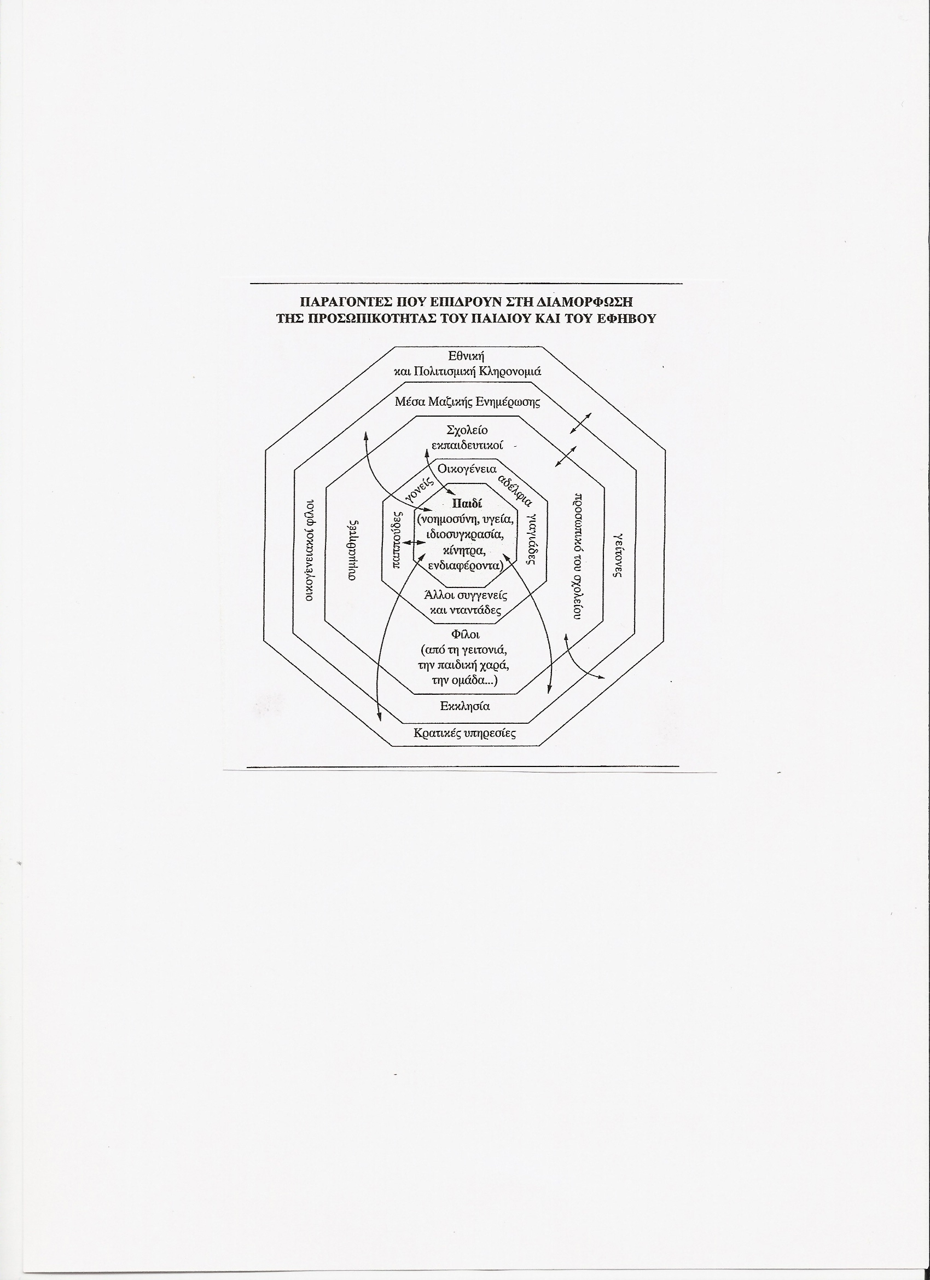

Slide 8
ΣΥΣΤΗΜΑ ΙΕΡΑΡΧΗΣΗΣ ΤΩΝ ΑΝΘΡΩΠΙΝΩΝ ΑΝΑΓΚΩΝ ( Maslow, A., 1968,1971)
ΉΘΟΣ
ΑΥΤΟΠΡΑΓΜΑΤΩΣΗ
ΚΟΙΝΩΝΙΚΗ ΑΠΟΔΟΧΗ
ΣΥΝΑΙΣΘΗΜΑΤΙΚΗ ΑΝΤΑΠΟΚΡΙΣΗ
(ΦΙΛΙΑ, ΟΙΚΟΓΕΝΕΙΑΚΗ ΘΑΛΠΩΡΗ, ΚΟΙΝΩΝΙΚΗ ΕΠΙΔΟΚΙΜΑΣΙΑ)
ΑΣΦΑΛΕΙΑ ΚΑΙ ΠΡΟΣΤΑΣΙΑ
(ΣΤΕΓΗ, ΣΤΑΘΕΡΟΤΗΤΑ, ΑΠΟ ΒΙΑ…)
ΒΙΟΛΟΓΙΚΕΣ ΑΝΑΓΚΕΣ
(ΤΡΟΦΗ, ΝΕΡΟ ΥΠΝΟΣ)

Slide 9
ΣΥΜΠΕΡΙΦΟΡΕΣ ΠΟΥ ΣΥΜΦΩΝΑ ΜΕ ΤΟ ΕΞΕΛΙΚΤΙΚΟ ΣΤΑΔΙΟ ΠΟΥ ΔΙΑΝΥΕΙ ΤΟ ΠΑΙΔΙ ΘΕΩΡΟΥΝΤΑΙ ΚΑΝΟΝΙΚΕΣ Ή ΠΡΟΒΛΗΜΑΤΙΚΕΣ.
Ηλικία | Αναμενόμενα για την ηλικία επιτεύγματα | Αναμενόμενα για την ηλικία προβλήματα συμπεριφοράς | Κλινικές διαταραχές που μπορούν να γίνουν αντιληπτές
0-2 | Διατροφή ύπνος συναισθηματική επαφή | Πείσματα θυμός μη έλεγχος σφιγκτήρων | Νοητική υστέρηση διαταραχές στην πρόσληψη της τροφής αυτισμός
2-5 | Γλώσσα έλεγχος σφιγκτήρων δεξιότητες αυτοεξυπηρέτησης αυτοέλεγχος σχέσεις με συνομηλίκους | Διαφωνίες απαιτεί την προσοχή των άλλων ανυπακοή φόβοι υπερκινητικότητα, δυσκολίες στον ύπνο | Διαταραχές λόγου και ομιλίας πρβλ. από κακοποίηση ή παραμέληση διαταραχές άγχους φοβίες

Slide 10
ΣΥΜΠΕΡΙΦΟΡΕΣ ΠΟΥ ΣΥΜΦΩΝΑ ΜΕ ΤΟ ΕΞΕΛΙΚΤΙΚΟ ΣΤΑΔΙΟ ΠΟΥ ΔΙΑΝΥΕΙ ΤΟ ΠΑΙΔΙ ΘΕΩΡΟΥΝΤΑΙ ΚΑΝΟΝΙΚΕΣ Ή ΠΡΟΒΛΗΜΑΤΙΚΕΣ.
Ηλικία | Αναμενόμενα για την ηλικία επιτεύγματα | Αναμενόμενα για την ηλικία προβλήματα συμπεριφοράς | Κλινικές διαταραχές που μπορούν να γίνουν αντιληπτές
6-11 | Σχολική προσαρμογή (επιδόσεις, συμπεριφορά) συμμετοχή σε ομαδικά παιχνίδια διεκπεραίωση απλών υπευθυνοτήτων | Διαφωνίες δυσκολίες στη συγκέντρωση της προσοχής έλλειψη αυτογνωσίας αυτοπροβολή | Δ. Ε. Π. – Υ. μαθησιακές δυσκολίες διαταραχές άγχους κατάθλιψη απόσυρση σωματικά ενοχλήματα επιθετικότητα παραβατικότητα προβλήματα σκέψης
12-20 | Σχέσεις με το άλλο φύλο προσωπική ταυτότητα ανεξαρτητοποίηση υπευθυνότητα | Διαφωνίες επιμονή | Ανορεξία βουλιμία Παραβατικότητα τάσεις αυτοκτονίας κατάχρηση ουσιών Ψύχωση κατάθλιψη

Slide 11
Συχνά εμφανιζόμενες διαστάσεις της παιδικής-εφηβικής ψυχοπαθολογίας Σύμφωνα με τα ερωτηματολόγια Child Behavior Checklist (CBCL), Teachers Report Form (TRF), Youth Self Report (YSR) των Achenbach, T. M., & Rescorla, L. A. (2001)
ΚΛΙΜΑΚΕΣ ΣΥΝΔΡΟΜΩΝ | ΕΝΔΕΙΚΤΙΚΑ ΣΥΜΠΤΩΜΑΤΑ
1. Άγχος / Κατάθλιψη | Κλαίει πολύ, Φοβάται, Αισθάνεται ανάξια, Νευρική
2. Απόσυρση / Κατάθλιψη | Προτιμά μόνη, Δεν μιλά, Μυστικοπαθής, Ντροπαλή, Δειλή
3. Σωματικά Ενοχλήματα | Έχει ζαλάδες, Υπερβολικά κουρασμένη, Διάφοροι πόνοι
4. Κοινωνικά Προβλήματα | Εξαρτημένη, Δεν τα πάει καλά με τους συνομηλίκους, Την πειράζουν, Μη αγαπητή
5. Προβλήματα Σκέψης | Ακούει πράγματα, Βλέπει πράγματα, Παράξενη συμπεριφορά, Παράξενες ιδέες
6. Προβλήματα Προσοχής | Απρόσεκτη, Δεν συγκεντρώνεται, Δεν μπορεί να σταθεί ακίνητη, Σε σύγχυση
7. Παράβαση Κανόνων | Δεν αισθάνεται τύψεις, Κακοί φίλοι, Ψέματα, Εξαπατά Σκασιαρχείο
8.Επιθετική Συμπεριφορά | Αντιμιλά, Σκληρή, Επιτίθεται σε άλλους, Καταστρέφει πράγματα άλλων

Slide 12
ΣΥΧΝΟΤΕΡΑ ΕΜΦΑΝΙΖΟΜΕΝΕΣ ΔΙΑΤΑΡΑΧΕΣ ΣΕ ΑΓΟΡΙΑ ΚΑΙ ΚΟΡΙΤΣΙΑ Πηγή: Hartung, C. M., & Widiger, T. A., (1998). Gender Differences in Diagnosis of Mental Disorders. Conclusions and Controversies of DSM- IV, Psychological Bulletin, 123, 260-278.
Περισσότερο συχνά στα αγόρια | Περισσότερο συχνά στα κορίτσια
Δ. Ε. Π. – Υ Επιθετικότητα, παραβατικότητα Νοητική Υστέρηση Αυτισμός Διαταραχές λόγου και ομιλίας Διαταραχές Ανάγνωσης (δυσλεξία) Ενούρηση | Διαταραχές Άγχους Κατάθλιψη στην εφηβεία Διαταραχές πρόσληψης τροφής Σεξουαλική κακοποίηση

Slide 13
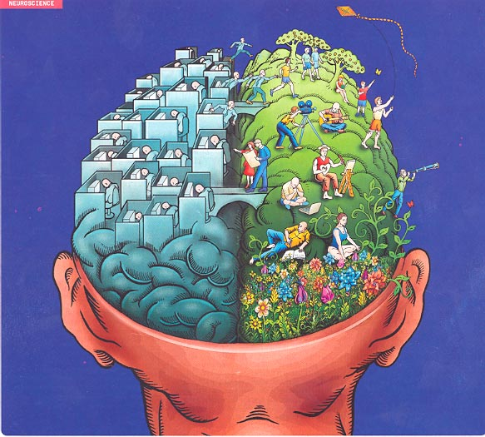

Slide 14
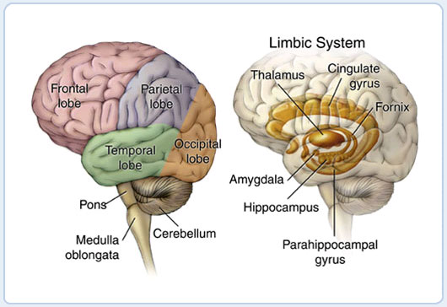

Slide 15
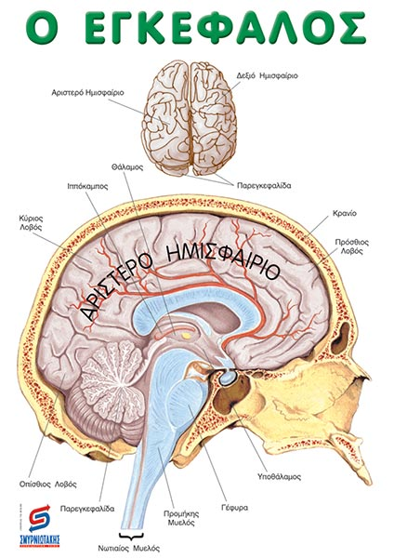

Slide 16
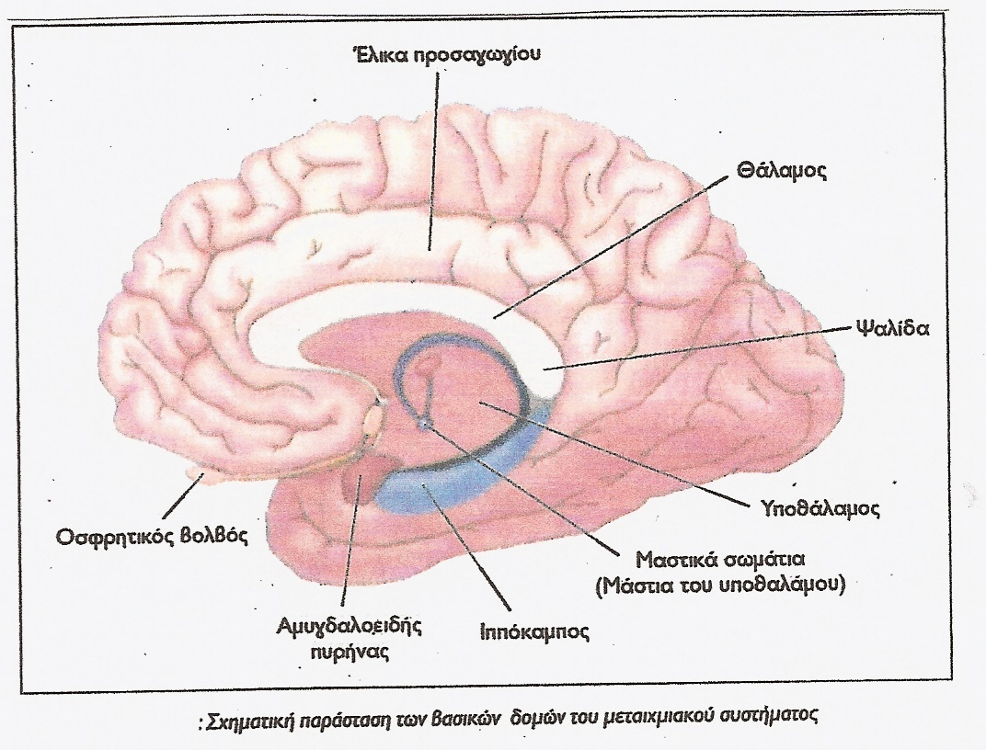

Slide 17
ΦΛΟΙΟΣ ΕΓΚΕΦΑΛΙΚΩΝ ΗΜΙΣΦΑΙΡΙΩΝ
ΧΑΡΑΚΤΗΡΙΣΤΙΚΑ ΣΤΟΙΧΕΙΑ | ΚΟΡΙΤΣΙΑ | ΑΓΟΡΙΑ
Περίπου 10.000 mi/sq in νευρωνικά δίκτυα Λεπτό όσο 3 ανθρώπινες τρίχες Λαμβάνουν μέρος σημαντικές γνωστικές λειτουργίες (συλλογισμός, ομιλία, μνήμη) | -περισσότερες συνάψεις Ταχύτερος ρυθμός αύξησης των νευρωνικών δικτύων οδηγεί σε 1. Καλύτερη πρόσληψη –επεξεργασία πληροφοριών 2. Καλύτερη αντιμετώπιση πολλαπλών αντικειμένων-στόχων 3. Άνετη πρόσβαση σε γλωσσικές πηγές (ανάγνωση, γραφή, κατανόηση καθώς διδάσκονται) | Ωριμάζει αργότερα και μπορεί να έχει ως αποτέλεσμα τα αγόρια να ρισκάρουν στη συμπεριφορά, να είναι παρορμητικά, «να μη σκέφτονται πριν δράσουν»

Slide 18
ΜΕΤΩΠΙΑΙΟΣ ΦΛΟΙΟΣ
ΒΑΣΙΚΑ ΧΑΡΑΚΤΗΡΙΣΤΙΚΑ | ΚΟΡΙΤΣΙΑ | ΑΓΟΡΙΑ
ένα από τα τελευταία μέρη του εγκεφάλου που ωριμάζουν Το κέντρο ελέγχου της γνωστικής λειτουργίας (προγραμματισμός-οργάνωση-επεξεργασία πληροφοριών) Υπεύθυνο για τον αυτοέλεγχο (συναισθημάτων – συμπεριφοράς) | Ωριμάζει νωρίτερα κάνοντας τα κορίτσια λιγότερο παρορμητικά, να αποφεύγουν παρακινδυνευμένες συμπεριφορές, λιγότερο πιθανό να κάνουν χρήση ουσιών ή να εμφανίσουν παραβατική συμπεριφορά | Ωριμάζει αργότερα οδηγώντας τα αγόρια σε παρορμητικότητα, παρακινδυνευμένες συμπεριφορές, ατυχήματα

Slide 19
ΠΑΡΕΓΚΕΦΑΛΙΔΑ
ΒΑΣΙΚΑ ΧΑΡΑΚΤΗΡΙΣΤΙΚΑ | ΚΟΡΙΤΣΙΑ | ΑΓΟΡΙΑ
Στο παρελθόν θεωρούνταν υπεύθυνη για το συντονισμό των μυών. Τώρα γνωρίζουμε ότι εμπλέκεται επίσης στο συντονισμό της σκέψης μας. | Η υγιής ανάπτυξη του εγκεφάλου απαιτεί φυσική άσκηση Προτείνονται περισσότερη κίνηση και άσκηση | Είναι μεγαλύτερο στα αγόρια Τα αγόρια μαθαίνουν μετακινούμενα (το να κάθονται δημιουργεί προβλήματα) Το ότι ένας μαθητής επισκέπτεται το δ/ντή επειδή δεν μπορεί να σταματήσει να πειράζει το συμμαθητή του απαντά σε βιολογικές ανάγκες

Slide 20
ΜΕΣΟΛΟΒΙΟ
ΒΑΣΙΚΑ ΧΑΡΑΚΤΗΡΙΣΤΙΚΑ | ΚΟΡΙΤΣΙΑ | ΑΓΟΡΙΑ
Συνδέει τα δύο ημισφαίρια | Μεγαλύτερο στα κορίτσια Με αυτό μπορούν και Επεξεργάζονται τις πληροφορίες βλέποντας, ακούγοντας, κρατώντας σημειώσεις Κατανοούν τα συναισθήματά τους και τα περιγράφουν λεκτικά | Λιγότερη επικοινωνία μεταξύ των δύο ημισφαιρίων, O εγκέφαλος των αγοριών χρειάζεται περισσότερο χρόνο να συνδυάσει λέξεις-ενέργειες-συναισθήματα Χρειάζονται περισσότερο χρόνο επεξεργασίας των πληροφοριών πριν απαντήσουν

Slide 21
ΙΠΠΟΚΑΜΠΟΣ
ΒΑΣΙΚΑ ΧΑΡΑΚΤΗΡΙΣΤΙΚΑ | ΚΟΡΙΤΣΙΑ | ΑΓΟΡΙΑ
προσωρινός χώρος αποθήκευσης πληροφοριών Μεταφέρει τις πληροφορίες από την ενεργό στη μακρόχρονη μνήμη (ιππόκαμπος = <<βιβλιοθηκάριος της μνήμης) | Συνήθως μεγαλύτερος και η μεταβίβαση των μηνυμάτων γίνεται ταχύτερα οδηγώντας σε μεγαλύτερη δυνατότητα αποθήκευσης | Μικρότερος Τα αγόρια συχνά κάνουν κάτι για να το τελειώσουν γρήγορα (ξεφόρτωμα)

Slide 22
ΑΜΥΓΔΑΛΗ
ΒΑΣΙΚΑ ΧΑΡΑΚΤΗΡΙΣΤΙΚΑ | ΚΟΡΙΤΣΙΑ | ΑΓΟΡΙΑ
Στο τέλος του Ιππόκαμπου Είναι υπεύθυνη για τη ρύθμιση των συναισθημάτων (κυρίως του φόβου και του θυμού) Είναι ώριμο από τη γέννηση | Σχετίζονται ευκολότερα με τη συναισθηματική και αισθητηριακή διάσταση των γεγονότων, διατηρώντας τα περισσότερο χρόνο στη μνήμη | Είναι μεγαλύτερη συμβάλλοντας στην επιθετικότητα

Slide 23
ΨΥΧΟΠΑΙΔΑΓΩΓΙΚΗ ΑΝΤΙΜΕΤΩΠΙΣΗ
Είσοδος των αγοριών στην Α΄ τάξη κατά ένα χρόνο αργότερα από τα κορίτσια
μικρότερος αριθμός μαθητών στις σχολικές τάξεις
μεγάλες και ευρύχωρες τάξεις όπου υπάρχει σχετική ανοχή και επιτρέπεται η κίνηση των μαθητών (π.χ. στα αγόρια καθώς διαβάζουν δυνατά επιτρέπουμε να ζουλάνε ένα μπαλάκι)
συχνά ολιγόλεπτα διαλείμματα
τάξεις αγοριών και κοριτσιών σε κάποια μαθήματα (περισσότερες ευκαιρίες, δεσμοί μεταξύ αγοριών-κοριτσιών) αν και δεν αποκλείουμε την πιθανότητα το ξεχωριστό να οδηγεί σε ανισότητες.
καλή σχέση Δ-Μ
κανόνες-συνέπειες
ποικιλία μεθόδων διδασκαλίας (έμφαση στη συνεργατική μάθηση)
έμφαση στην πολλαπλή ευφυΐα (και ιδιαιτέρως στη χωρική νοημοσύνη)
BRAIN GYM

Slide 24
ΤΕΧΝΙΚΕΣ ΑΝΤΙΜΕΤΩΠΙΣΗΣ ΠΡΟΒΛΗΜΑΤΩΝ ΣΥΜΠΕΡΙΦΟΡΑΣ ΤΩΝ ΑΓΟΡΙΩΝ
Όταν ένα αγόρι είναι εκτός εαυτού, περπατήστε μαζί του και συζητήστε
Μη ζητάτε από ένα αγόρι που έχει παρεκτραπεί να σας κοιτάζει στα μάτια
Μη λέτε πολλά (10 λέξεις είναι αρκετές)
Μη ζητάτε από τα αγόρια να απολογηθούν ή να συζητήσουν τα συναισθήματά τους κατά τη στιγμή της έντασης
Μην τιμωρείτε τα αγόρια βάζοντάς τα να κάθονται ακίνητα, δώστε τους τη δυνατότητα να συμμετέχουν σε δραστηριότητες που απαιτούν κίνηση

Slide 25
Κανδαράκης, Α. (2002). Η ενδοπροσωπική και η διαπροσωπική προσαρμογή των μαθητών με χαμηλή σχολική επίδοση και η επίδρασή της στις σχέσεις με τους συμμαθητές, διδακτορική διατριβή, Π.ΤΔ.Ε. Πανεπιστημίου Αθηνών, Αθήνα.
Σύμφωνα με τους δασκάλους το φύλο επιδρά στη διαπροσωπική προσαρμογή, αλλά όχι στην ενδοπροσωπική προσαρμογή
(τα αγόρια έχουν περισσότερα προβλήματα διαπροσωπικής προσαρμογής αλλά όχι και ενδοπροσωπικής από τα κορίτσια)
Η επίδραση του φύλου στα πρβλ. Διαπροσωπικής προσαρμογής είναι προσθετική στην επίδραση της σχολικής επίδοσης. Έτσι τα αγόρια με Χ.Σ.Ε. παρουσιάζουν τα περισσότερα πρβλ. στη συμπεριφορά τους, ενώ τα κορίτσια με Υ.Μ.Σ.Ε. τα λιγότερα.
Σύμφωνα με τους γονείς το φύλο δεν επιδρά ούτε στη διαπροσωπική ούτε στην ενδοπροσωπική προσαρμογή.

Slide 26
ΑΠΟΤΕΛΕΣΜΑΤΙΚΟΣ ΕΚΠΑΙΔΕΥΤΙΚΟΣ
ΑΓΟΡΙΑ
Διατηρεί υψηλές προσδοκίες
Είναι ειλικρινής
Ξέρει ότι τα αγόρια είναι συναισθηματικά και τα βοηθά να εκφραστούν μέσα από δραστηριότητες
Διδάσκει δεξιότητες διαχείρισης του θυμού
Θέτει κανόνες και τους εφαρμόζει
Δεν παίρνει τα πράγματα προσωπικά (θέμα εξουσίας)
Συζητά τα στερεότυπα
Αυτοαποκαλύπτεται
Κατανοεί ότι τα αγόρια έχουν χιούμορ και ενεργητικότητα και προσεγγίζει ευέλικτα
Αναπτύσσει το γραπτό και τον προφορικό λόγο με καταιγισμό ιδεών και εικονοποίηση της σκέψης τους (μεταγνώση)
Προτείνει λογοτεχνικά βιβλία με περιεχόμενο που τα ενδιαφέρει και επιδιώκει συναντήσεις με άνδρες συγγραφείς
Επιτρέπει την κίνηση, κάνει διαλείμματα,
BRAIN GYM
ΚΟΡΙΤΣΙΑ
Καθοδηγεί να διατυπώνουν καλές ερωτήσεις και να επεξεργάζονται προσεκτικά τις πληροφορίες
Ενθαρρύνει να ρισκάρουν και να δρουν ανεξάρτητα
Αποτρέπει από το να απολογούνται χωρίς λόγο
Συμβουλεύει να μην ξεχνούν τις ανάγκες τους
Μοιράζεται μαζί τους σκέψεις και ανησυχίες
Επενδύει στις γλωσσικές τους ικανότητες και βελτιώνει με δραστηριότητες τη χωρική τους ικανότητα
Δημιουργεί ομάδες κοριτσιών σε μαθήματα όπως η λογοτεχνία
Διδάσκει δεξιότητες διαχείρισης του άγχους
Συζητά για τα πρότυπα των Μ.Μ.Ε. και δίνει έμφαση στην προσωπική ευτυχία που απορρέει από το σεβασμό και την πλήρη αποδοχή του εαυτού τους

Slide 27
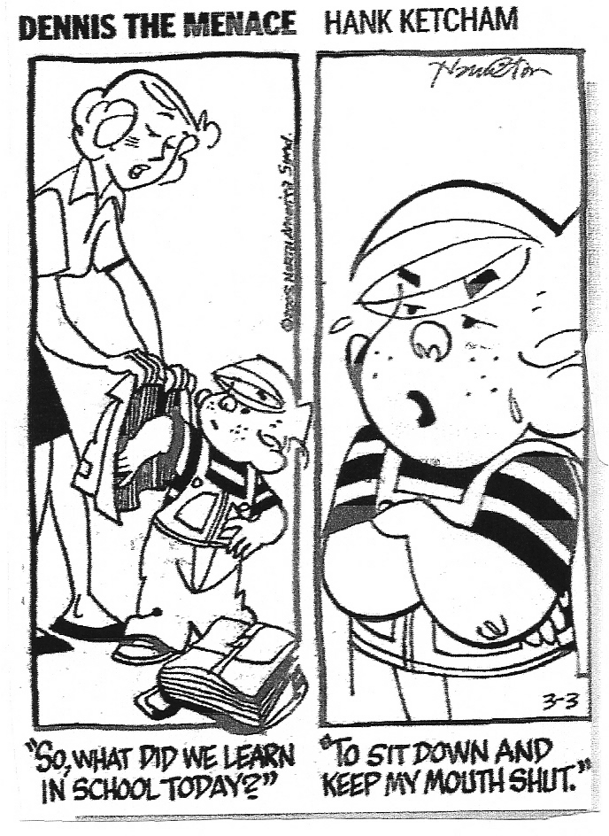

Slide 28
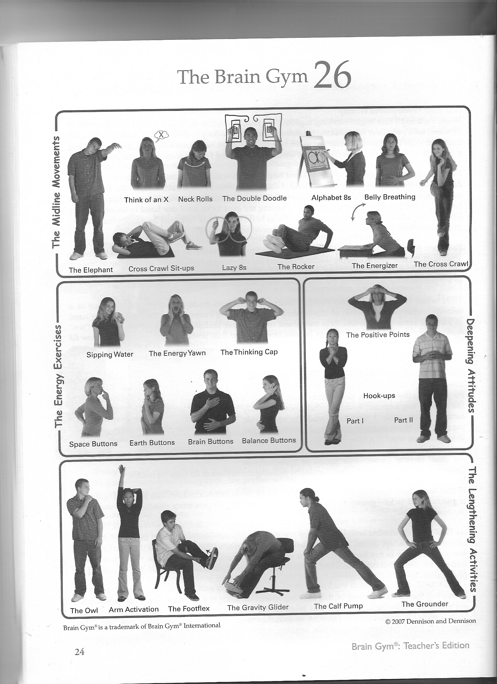

Slide 29
Γνωστικές διεργασίες επεξεργασίας των πληροφοριών στα άτομα με Δυσκολίες Μάθησης ή/και ΔΕΠ.-Υ.
ΑΝΔΡΕΑΣ ΓΡ. ΚΑΝΔΑΡΑΚΗΣ, PhD ΕΙΔΙΚΟΣ ΨΥΧΟΠΑΙΔΑΓΩΓΟΣ & ΣΥΜΒΟΥΛΟΣ ΟΙΚΟΓΕΝΕΙΑΣ ΥΠΕΥΘΥΝΟΣ ΤΜΗΜΑΤΟΣ ΨΥΧΟΠΑΙΔΑΓΩΓΙΚΗΣ ΑΝΤΙΜΕΤΩΠΙΣΗΣ ΔΥΣΚΟΛΙΩΝ ΜΑΘΗΣΗΣ ΚΑΙ ΣΥΜΠΕΡΙΦΟΡΑΣ ΣΤΗΝ ΕΛΛΗΝΙΚΗ ΕΤΑΙΡΕΙΑ ΙΑΤΡΙΚΗΣ ΨΥΧΟΛΟΓΙΑΣ

Slide 30
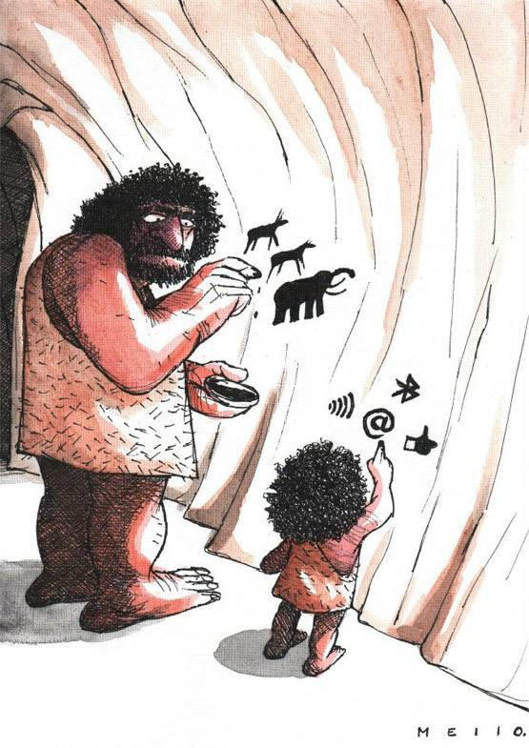
Το να πιστεύω στην πρόοδο, δε σημαίνει ότι πιστεύω ότι …
έχει γίνει πρόοδος!!!

Slide 31
‘Βομβαρδισμός’ από μεγάλο όγκο περιττών-επικίνδυνων πληροφοριών και λέξεων που έχουν χάσει το αληθινό τους περιεχόμενο. Η προσοχή εύκολα αποσπάται και η σκέψη αποπροσανατολίζεται! Είναι απαραίτητο να αναπτύξουμε/βελτιώσουμε εγκαίρως τις προσωπικές μεταγνωστικές δεξιότητες αξιολόγησης των πληροφοριών και της συγκέντρωσης των μαθητών μας!

Slide 32
«Η Κατάσταση των Παιδιών στον Κόσμο το 2017: Τα παιδιά σε έναν ψηφιακό κόσμο», UNICEF 1. Ένας στους τρεις χρήστες του Διαδικτύου παγκοσμίως είναι παιδί 2. Η πανταχού παρουσία των φορητών συσκευών, σύμφωνα με την έκθεση, έχει κάνει τη διαδικτυακή πρόσβαση για πολλά παιδιά λιγότερο ελεγχόμενη και ενδεχομένως πιο επικίνδυνη 3. Τόσο οι κυβερνήσεις όσο και ο ιδιωτικός τομέας δεν έχουν ακολουθήσει το ρυθμό των αλλαγών, εκθέτοντας τα παιδιά σε νέους κινδύνους και ζημιές (κατάχρησης των προσωπικών τους δεδομένων, της πρόσβασης σε επιβλαβές περιεχόμενο και του ηλεκτρονικού εκφοβισμού) και αφήνοντας πίσω τα εκατομμύρια των πλέον μειονεκτούντων από αυτά.

Slide 33
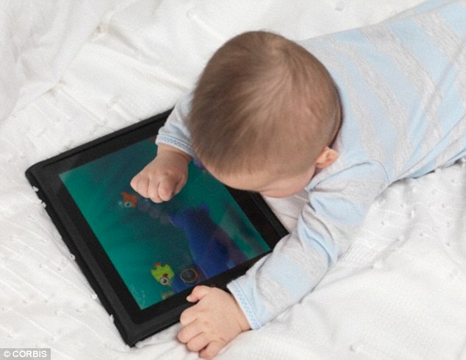
Βρέφη 6 μηνών χρησιμοποιούν Φορητές Συσκευές (ΦΣ) Νήπια 1 έτους χρησιμοποιούν ΦΣ τουλάχιστον 1h/day Τα περισσότερα δίχρονα νήπια χρησιμοποιούν ΦΣ.

Slide 34
Η παροχή πρόσβασης σε Η/Υ στο σπίτι, στην πραγματικότητα μπορεί να σχετίζεται με μειωμένες επιδόσεις, καθώς τα παιδιά όταν δεν επιβλέπονται, έχουν την τάση να χρησιμοποιούν Η/Υ κατά κύριο λόγο για μη εκπ/κές δραστηριότητες. Vigdor & Ladd (2010)

Slide 35
Τα παιδιά με ΔΕΠ-Υ,
έχουν διπλάσιες πιθανότητες σε σχέση με το μέσο μαθητικό πληθυσμό,
να αναπτύξουν εθισμό στο διαδίκτυο.
Η ΔΕΠΥ μάλιστα είναι ισχυρότερος προγνωστικός παράγοντας από την κατάθλιψη, για πιθανή εμφάνιση εθισμού στο διαδίκτυο, μελλοντικά.

Slide 36
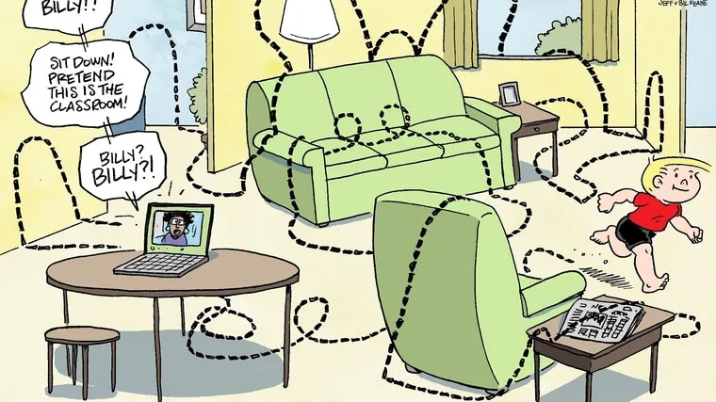

Slide 37
Please think about the effects of digital devices on students/children. Do you believe that students‘/child’s use of digital devices such as smartphones, tablets and computers has helpful or harmful effects in the following areas? GALLUP PANEL, APRIL 6, 2018. These data are based on results from an online web-based survey with 1,000 U.S. adults who are parents of children aged 2-18. The study was fielded using the Survey Sampling International (SSI) panel of consumers and was fielded Jan. 12-14, 2018.
 | Mostly/More helpful % T/P | Neither helpful nor harmful % T | Mostly harmful % T/P
Effects of digital devices on students' education | 42/87 | 30 | 28/13
Effects of digital devices on students' physical health | 4/59 | 42 | 55
Effects of digital devices on students' mental health | 4/69 | 27 | 69

Slide 38
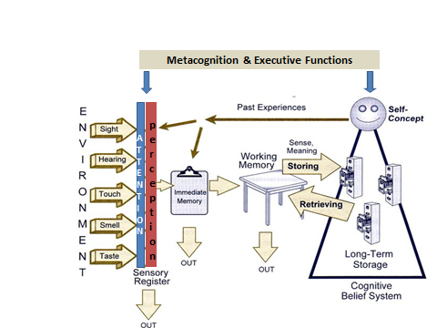
Σύστημα Επεξεργασίας Πληροφοριών, συνθετική απεικόνιση σύμφωνα με τους Atkinson & Shiffrin (1968), Barkley (1997), Kandarakis & Poulos (2008), Sousa (2011)

Slide 39
ΜΑΘΗΣΗ
Μπορεί να είναι
ΝΟΗΜΑΤΙΚΗ
ΜΗΧΑΝΙΣΤΙΚΗ
δημιουργεί
δε δημιουργεί
Οδηγεί σε…
ΓΝΩΣΤΙΚΗ ΔΟΜΗ
ΦΘΟΡΑ
ΛΗΘΗ
ΠΑΡΑΠΟΙΗΣΗ
ΠΑΡΕΜΒΟΛΗ
Αποτυπώνεται σε…
Διαθέτει
Αναπτύσσεται με…
ΕΝΝΟΙΟΛΟΓΙΚΟΙ
ΧΑΡΤΕΣ
ΜΕΤΑΓΝΩΣΗ
ΣΤΡΑΤΗΓΙΚΕΣ
ΠΟΙΟΤΗΤΑ
ΠΟΣΟΤΗΤΑ
ΘΕΩΡΙΑ ΑΦΟΜΟΙΩΣΗΣ
(AUSUBEL D., 1980)

Slide 40
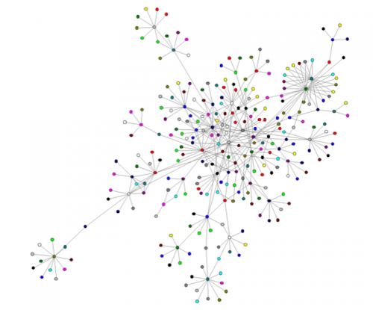
The world of networks
“H γνώση είναι κατανεμημένη σε ένα δίκτυο συνδέσμων και η μάθηση βασίζεται στη δυνατότητα κατασκευής και διάσχισης των συγκεκριμένων δικτύων.” (Siemens,2010)

Slide 41
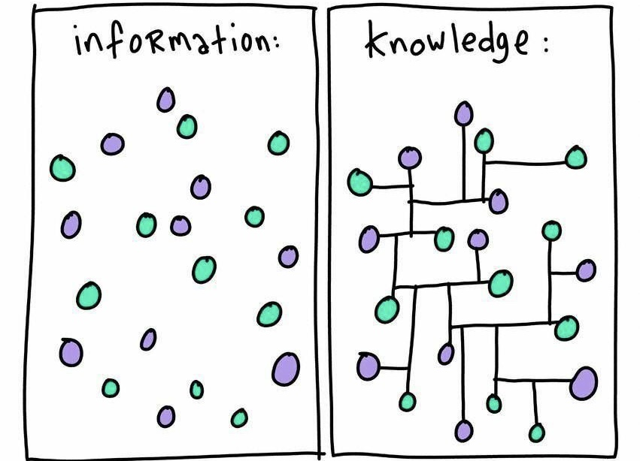

Slide 42
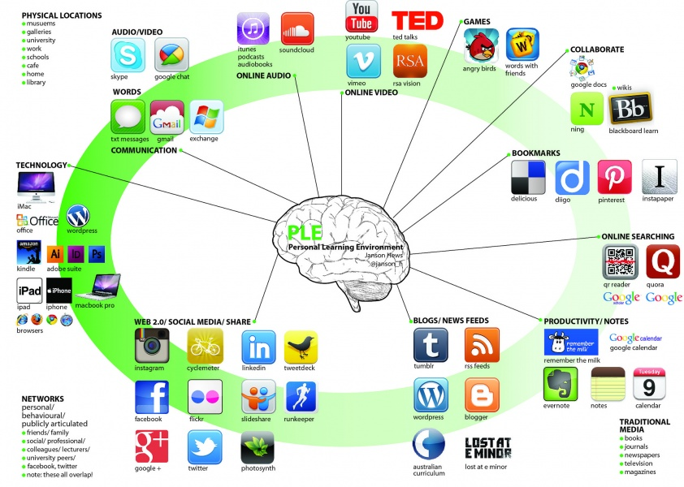
A Personal Learning Network/Environment Credit: Jason Hews

Slide 43
Ορισμός ενταξιακής εκπαίδευσης :
«Μια εν εξελίξει διαδικασία με στόχο την παροχή ποιοτικής εκπαίδευσης για όλους, με σεβασμό στη διαφορετικότητα και τις διαφορετικές ανάγκες και ικανότητες, τα χαρακτηριστικά και τις προσδοκίες της μάθησης των μαθητών και των κοινοτήτων, την εξάλειψη όλων των μορφών διακρίσεων»
(Εκπαιδευτικός, Επιστημονικός και Πολιτιστικός Οργανισμός των Ηνωμένων Εθνών/Διεθνές Γραφείο της Εκπαίδευσης,2008, σελ. 3).
ΤΟ ΠΡΟΓΡΑΜΜΑ ΤΩΝ ΤΠΕ ΓΙΑ ΤΗΝ ΕΝΤΑΞΗ:
Π.χ. Όταν ένας μαθητής με αναπηρία ή ειδικές εκπαιδευτικές ανάγκες εκπαιδεύεται σε μια κανονική/συνηθισμένη τάξη με μη ανάπηρους συμμαθητές για το μεγαλύτερο μέρος της σχολικής εβδομάδας και χρησιμοποιεί διαδεδομένες τεχνολογίες (φορητοί υπολογιστές, ταμπλέτες και περιφερειακά, διαδραστικοί πίνακες, κινητά τηλέφωνα, κ.λπ.) ή/και υποστηρικτικές τεχνολογίες (π.χ. συσκευές κινητικότητας, βοηθήματα για την υποστήριξη της ακοής, εναλλακτικά πληκτρολόγια…).
Οι ΤΠΕ χρησιμοποιούνται τόσο σε ειδικά όσο και
σε ενταξιακά εκπαιδευτικά
πλαίσια

Slide 44
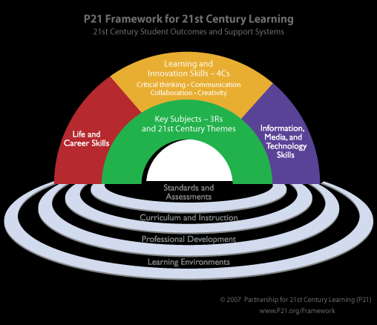
Δεξιότητες του 21^{ου} αι. για μαθητές
ΚΡΙΤΙΚΗ ΣΚΕΨΗ
ΕΠΙΚΟΙΝΩΝΙΑ
ΣΥΝΕΡΓΑΣΙΑ
ΔΗΜΙΟΥΡΓΙΚΟΤΗΤΑ

Slide 45
ΔΙΑΛΕΞΗ
ΛΕΚΤΙΚΗ ΕΠΕΞΕΡΓΑΣΙΑ
5%
ΜΕΛΕΤΗ
10%
ΟΠΤΙΚΟΑΚΟΥΣΤΙΚΑ
20%
ΛΕΚΤΙΚΗ ΚΑΙ ΟΠΤΙΚΗ ΕΠΕΞΕΡΓΑΣΙΑ
ΠΑΡΟΥΣΙΑΣΗ
30%
ΟΜΑΔΙΚΗ ΣΥΖΗΤΗΣΗ
50%
ΕΞΑΣΚΗΣΗ ΚΑΙ ΕΦΑΡΜΟΓΗ
75%
ΚΑΝΟΝΤΑΣ
ΑΛΛΗΛΟΔΙΔΑΚΤΙΚΗ, ΑΜΕΣΗ ΧΡΗΣΗ ΤΗΣ ΜΑΘΗΣΗΣ
90%
ΠΟΣΟΣΤΟ ΔΙΑΤΗΡΗΣΗΣ ΤΗΣ ΜΑΘΗΣΗΣ ΜΕΤΑ ΑΠΌ 24 ΩΡΕΣ
Notes:
45

Slide 46
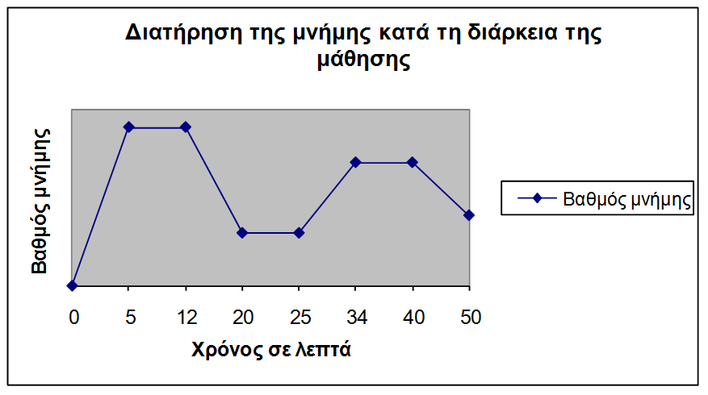

Slide 47
Κύριος Κόκκινος | Χρόνος μάθησης | Κύριος Πράσινος
Να μου πείτε τις δύο αιτίες του Β΄ παγκόσμιου πολέμου που συζητήσαμε εχθές Οι μαθητές απαντούν Σήμερα θα ασχοληθούμε με την τρίτη αιτία καθώς επίσης και με τα αποτελέσματα του πολέμου Πριν όμως θα σας επιστρέψω τα τεστ και θα συλλέξω τη δουλειά του σπιτιού | 20 πρώτα λεπτά | Να μου πείτε δύο αιτίες του Β΄ Παγκόσμιου πολέμου που συζητήσαμε εχθές Οι μαθητές απαντούν Σήμερα θα ασχοληθούμε με την τρίτη αιτία καθώς επίσης και με τα αποτελέσματα του πολέμου Ο τρίτος λόγος του Β΄ παγκόσμιου πολέμου είναι…. (εισήγηση)…
Ο τρίτος λόγος του Β΄ παγκόσμιου πολέμου είναι…. (εισήγηση)… | 5 ενδιάμεσα λεπτά | Συζητήστε το γ λόγο στην ομάδα σας Συσχετίστε το γ λόγο με τους προηγούμενους
Συνέχεια εισήγησης… Οκ, ήσαστε πολύ προσεκτικοί γι αυτό σας αφήνω 5 λεπτά να ασχοληθείτε με κάτι που σας αρέσει | 20 τελευταία λεπτά | Αναλογιστείτε για 2΄ το τι είπαμε Ετοιμαστείτε να ανταλλάξετε τις απόψεις σας με τους άλλους Χρήση Η/Υ, ΦΣΜ

Slide 49
Mobile Learning (M- Learning)
Το Mobile Learning (Μ-learning) είναι μία σύγχρονη εκπαιδευτική μέθοδος , που περιλαμβάνει τη χρήση φορητών συσκευών (κινητά, tablets, κλπ.) και ασύρματων δικτύων, ανεξαρτήτως τόπου και χρόνου.

Slide 50
Παιδαγωγικά οφέλη και πλεονεκτήματα του m-learning
Ευέλικτο – φορητό – διαθέσιμο – προσιτό ,
Ατομικό – διαδραστικό – συνεργατικό,
Διαχρονικό – διαπεριστασιακό,
Παιγνιώδες – ενισχυτικό,
Εξατομικευμένο – αποτελεσματικό…

Slide 51
Φορητές συσκευές για χρήση στην εκπ/ση:
Smartphones - κινητά τηλέφωνα
Φορητοί υπολογιστές
Ηλεκτρονικοί αναγνώστες (eBook readers)
Φορητές συσκευές αναπαραγωγής πολυμέσων (media players) (π.χ. iPods, MP3 players)
Tablets…

Slide 52
Για τους μαθητές με Μαθησιακές Δυσκολίες ή/και ΔΕΠ-Υ Υπάρχει ένα ευρύ φάσμα εφαρμογών/διοργανωτών ιδεών για βοήθεια στην κατανόηση των μαθημάτων και του περιεχομένου των κειμένων. Επίσης άλλες εφαρμογές βοηθούν στην οργάνωση των σκέψεων και τη σύνταξη γραπτών εργασιών. Ένας δάσκαλος για παράδειγμα μπορεί να επιτρέψει σε έναν μαθητή με δυσγραφία να υποβάλει μια ακουστική ή οπτική αναφορά αντί για ένα γραπτό κείμενο , χρησιμοποιώντας τις εφαρμογές στο κινητό του τηλέφωνο ή στον υπολογιστή – tablet.

Slide 53
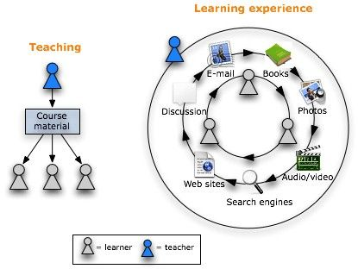

Slide 54
Εμπόδια για την εφαρμογή του m-learning:
• Οι περισσότεροι από τους εκπ/κούς δεν είναι γνώστες των δυνατοτήτων που παρέχουν οι φορητές συσκευές ως εργαλεία μάθησης.
• Οι περισσότεροι εκπ/κοί δε διαθέτουν τις απαραίτητες γνώσεις/ δεξιότητες για να χρησιμοποιήσουν στο σχολείο τις φορητές συσκευές.
•Η πεποίθηση των ενηλίκων ότι: «Οι φορητές συσκευές και κυρίως τα smartphones, για την πλειοψηφία των ανθρώπων: όχι απλά δεν μπορούν να συμβάλουν στη διαδικασία της μάθησης, αλλά προάγουν ακριβώς αντίθετα αποτελέσματα» (εβδομαδιαία έκθεση της UNESCO για το Mobile Learning, 12-16 Δεκεμβρίου 2011, σ.11).

Slide 55
ΣΧΕΔΙΑΣΜΟΣ M-LEARNING ΠΡΟΣΕΓΓΙΣΗΣ
Ποιοι, πού;
Πώς;
Τι, γιατί;

Slide 56
Ταξινόμηση διδακτικών στόχων (Bloom, Anderson, et al., 2000)
ΠΑΡΑΔΟΣΙΑΚΗ ΤΑΞΗ
ΑΝΕΣΤΡΑΜΜΕΝΗ ΤΑΞΗ
Δημιουργικότητα
Αξιολόγηση
Ανάλυση
Εφαρμογή
Κατανόηση
Γνώση
Οι Μ. εργάζονται στο σπίτι και είναι υπεύθυνοι για τα επίπεδα αυτά
Μ+Δ συνεργάζο-
νται στο σχολείο για τα επίπεδα αυτά
Ο Δ. εισάγει τους Μ στη νέα Υ.
στο σχολείο
Η Υ. εισάγεται στο σπίτι

Slide 57
Ταξινόμηση διδαχτικών στόχων του Bloom και αντίστοιχες εφαρμογές iPad (bit.ly/H9YZZB)

Slide 58
Ταξινόμηση των εφαρμογών βάσει δεξιοτήτων
ΤΥΠΟΣ ΕΦΑΡΜΟΓΗΣ | ΣΧΟΛΙΚΕΣ ΔΕΞΙΟΤΗΤΕΣ
Γλωσσικός: | αλφαβητισμός, εξάσκηση ανάγνωσης, καλλιγραφία, προφορά, γραμματική, σχέδιο, λογοτεχνία, λεξιλόγιο, γραφή.
Μαθηματικός: | μέτρημα, πρόσθεση, αφαίρεση, πολλαπλασιασμός, διαίρεση, χρόνος, χρήμα, κλάσματα, δεκαδικοί, επίλυση προβλημάτων, λογική σκέψη, γραφήματα, άλγεβρα, γεωμετρία, λογισμός, στατιστική, πιθανότητες, αριθμομηχανές.
Επιστήμης: | Ενέργεια και περιβάλλον, γεωγραφία, φυσική, χημεία, επιστήμες της ζωής, ζώα, ανατομία του ανθρώπου, επιστήμες του διαστήματος.
Κοινωνικών μελετών: | Ανθρωπογεωγραφία και Ιστορία.

Slide 59
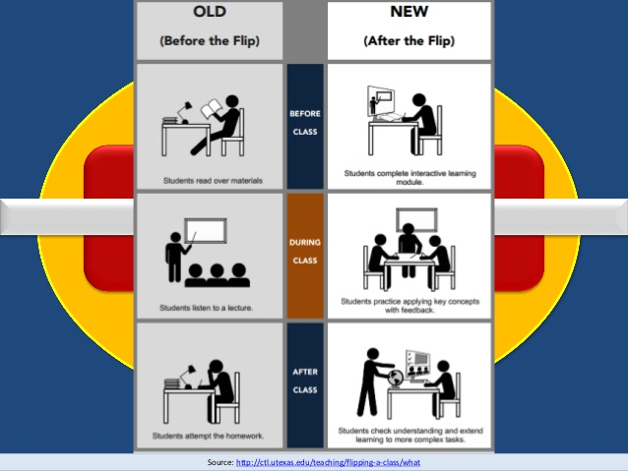
Παραδοσιακή και Ανεστραμμένη τάξη

Slide 60
Η ανεστραμμένη τάξη (flipped classroom)
Η παράδοση του μαθήματος γίνεται ως εργασία στο σπίτι (με μορφή ppt ή pdf αρχείων τα οποία περιέχουν θέμα εργασίας και σχετικά links, videos, εικόνες, χάρτες κλπ), ενώ ο σχολικός χρόνος αφιερώνεται στη συνεργατική εργασία των μαθητών και τη συζήτηση με τον δάσκαλο. Οι μαθητές με τη χρήση ΤΠΕ μαθαίνουν με το δικό τους ρυθμό, ενώ προάγεται η συνεργασία και ο διάλογος μέσα στην τάξη και εκτός (με τη χρήση skype, moodle…).

Slide 61
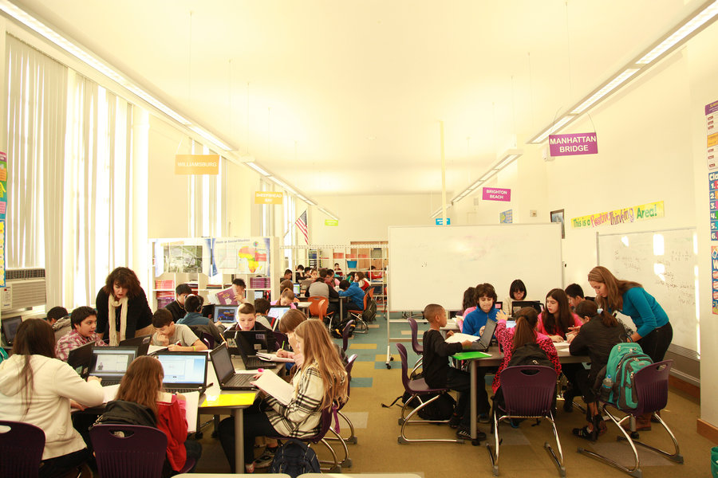
ΜΙΚΤΗ ΜΑΘΗΣΗ

Slide 62
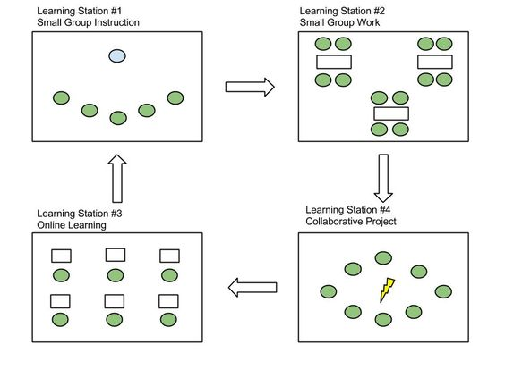
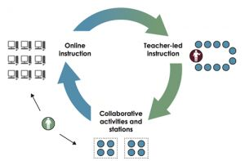

Slide 63
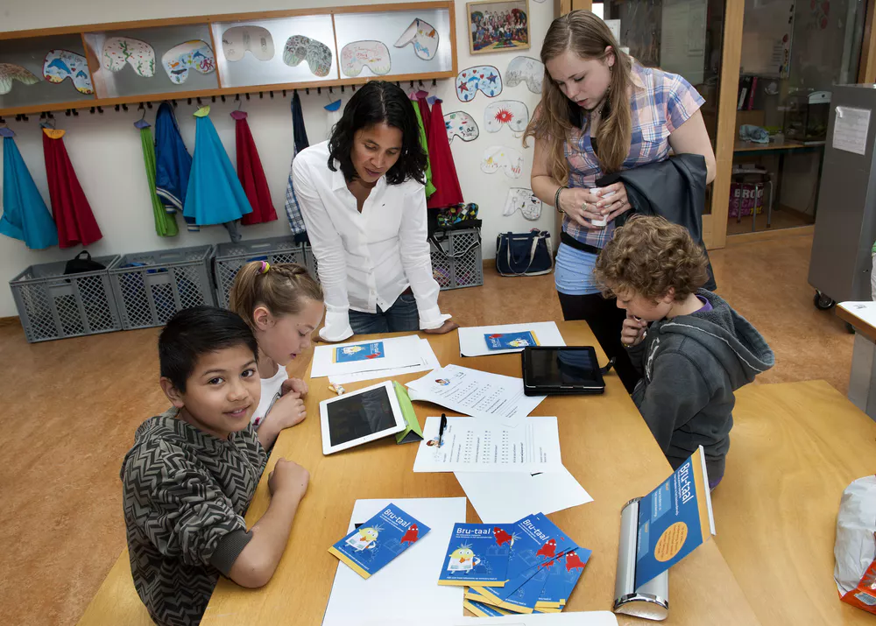
ΜΙΚΤΗ ΜΑΘΗΣΗ

Slide 64
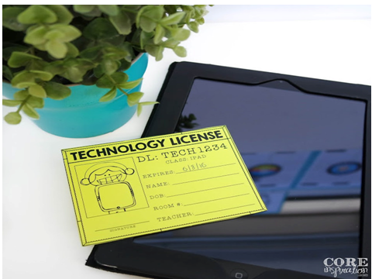
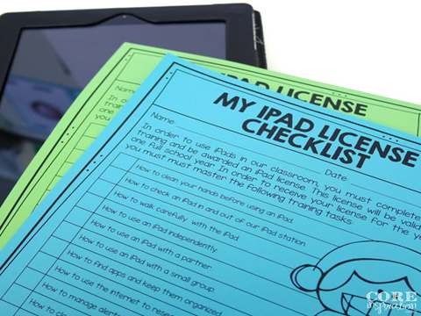
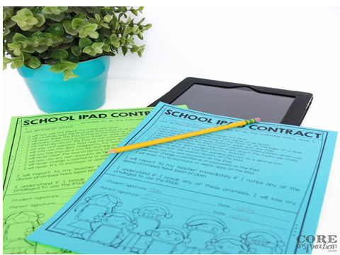
ΟΡΓΑΝΩΣΗ ΨΗΦΙΑΚΗΣ/ΜΙΚΤΗΣ ΤΑΞΗΣ

Slide 65
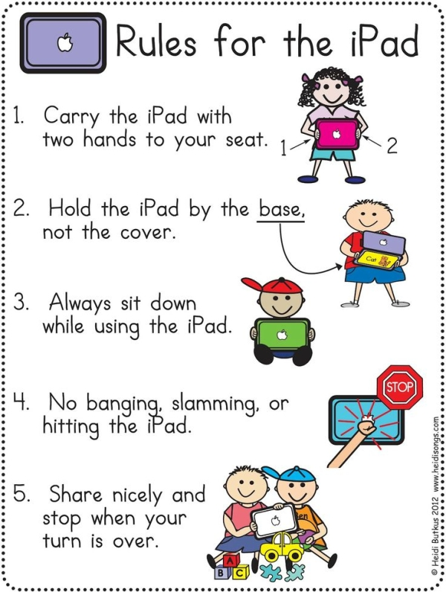

Slide 66
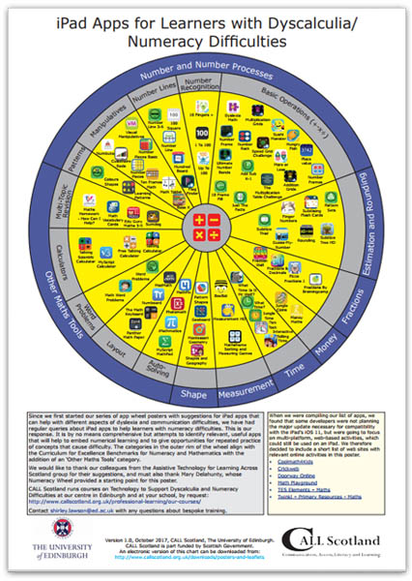
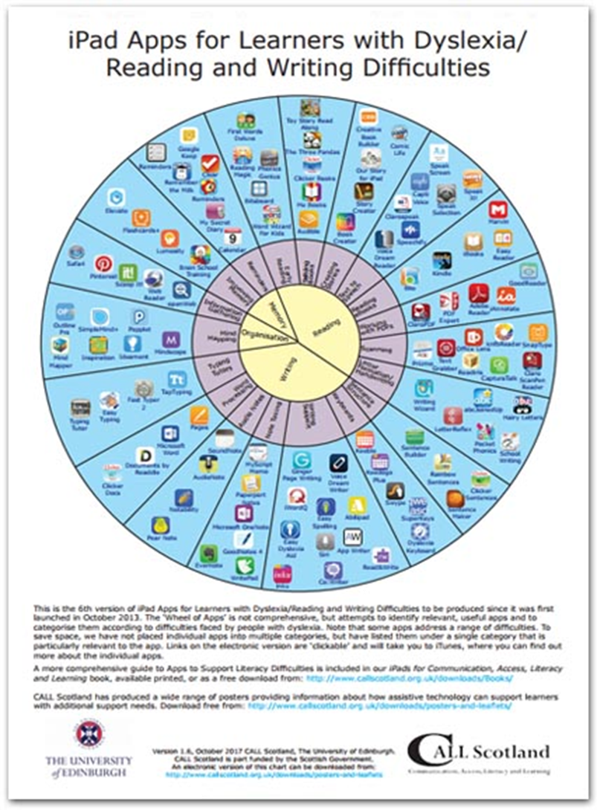

Slide 67
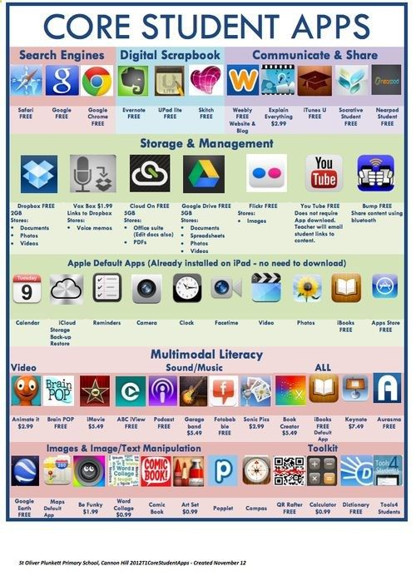

Slide 69
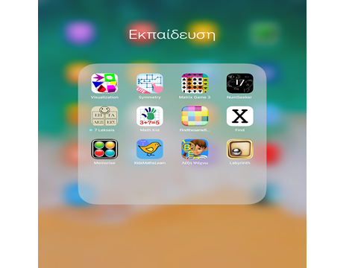
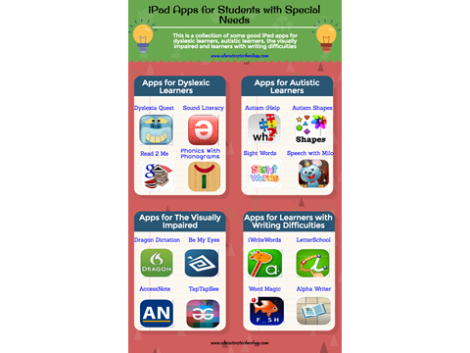

Slide 70
Phonics
Ginger
Maker
iPad Apps for Learners with Dyslexia/
Creative
Book
Builder
Reminders
Audible
Lumosity
Kindle
iAnnotate
Reading and Writing Difficulties
Typing
Tutor
Pocket
Keeble
Page Writing
Sentence
Microsoft OneNote
Dyslexia
App Writer
Aid
Toy Story Read
Along
First Words
Deluxe
Comic
Google
The Three Pandas
Life
Keep
Speak
Reminders
Reading
Phonics
Our Story
Screen
Magic
Clear
Genius
for iPad
Clicker Books
Remember
the Milk
Speak
Capti
It!
Bitsboard
Voice
Story
Me Books
Speak
Elevate
Creator
Selection
Clarospeak
This is the 6th version of iPad Apps for Learners with Dyslexia/Reading and Writing Difficulties to be produced since it was first
launched in October 2013. The ‘Wheel of Apps’ is not comprehensive, but attempts to identify relevant, useful apps and to
categorise them according to difficulties faced by people with dyslexia. Note that some apps address a range of difficulties. To
save space, we have not placed individual apps into multiple categories, but have listed them under a single category that is
particularly relevant to the app. Links on the electronic version are ‘clickable’ and will take you to iTunes, where you can find out
more about the individual apps.
A more comprehensive guide to Apps to Support Literacy Difficulties is included in our
and Learning
CALL Scotland has produced a wide range of posters providing information about how assistive technology can support learners
with additional support needs. Download free from:
Organisation
book, available printed, or as a free download from:
Version 1.6, October 2017 CALL Scotland, The University of Edinburgh.
http://www.callscotland.org.uk/downloads/posters-and-leaflets
An electronic version of this chart can be downloaded from:
CALL Scotland is part funded by the Scottish Government.
Reading
Memory
Writing
Audio Notes
iPads for Communication, Access, Literacy
http://www.callscotland.org.uk/downloads/Books/
Speech
Structure
Microsoft
Early
Mapper
Sentence
Mind
Outline
Pro
Easy
ScanPen
Safari
SimpleMind+
Inspiration
Pinterest
Typing
Clicker
Easy
Docs
Scoop It!
Ideament
Flashcards+
Documents by
Fast Typer
Popplet
Readdle
2
Reader
Pear Note
Web
Mindscope
TapTyping
Word
openWeb
Notability
Brain School
Training
Pages
AudioNote
Evernote
My Secret
Information
Diary
Typing
Mapping
SoundNote
Gathering
Tutors
http://www.callscotland.org.uk/downloads/posters-and-leaflets/
Adobe
Reader
Blio
Readiris
ClaroPDF
Clicker
Sentences
Co:Writer
Voice
Dream
Reader
iBooks
knfbReader
MyScript
Memo
Paperport
Notes
PDF
Expert
Prizmo
Siri
Text
Grabber
WritePad
Talking
Books
abcJoinedUp
Writing
Wizard
Creating
Stories
Text to
Reading
eBooks
Scanning
Letter
Formation/
Handwriting
Keyboards
Writing
Support
Word
Processing
Mind
Improving
Memory
Reminders
Reading
Book
Creator
Easy
Spelling
Working
with PDFs
Note Taking
Builder
Abilipad
Hairy Letters
Calendar
Marvin
CapturaTalk
Keedogo
Plus
Swype
inku
Office Lens
Rainbow
Sentences
Voice
Dream
Writer
GoodNotes 4
GoodReader
School
Writing
Sentence
SuperKeys
iWordQ
Dyslexia
Keyboard
Read&Write
Claro
Reader
SnapType
Speechify
Reader
LetterReflex
Easy
Word Wizard
For Kids

Slide 71
Τι είναι «Εννοιολογικός Χάρτης» (Novak & Gowin, 1984)
οι οποίες είναι
Η έννοια της Ο άνθρωπος
«Αναπαράστασης» κατασκευάζει τη
ερμηνεύει τον τρόπο γνώση ή αλλιώς
με τον οποίον μαθαίνει
Το άτομο κωδικοποιεί τις πληροφορίες
οργανωμένες ώστε να σχετίζονται εννοιολογικά

Slide 72
ΤΙ ΕΙΝΑΙ Ο ΕΝΝΟΙΟΛΟΓΙΚΟΣ ΧΑΡΤΗΣ: είναι μία τεχνική μελέτης με σχήματα που βοηθά να θυμάσαι στη σχολή σου αυτά που διάβασες την προηγούμενη μέρα στο σπίτι σου
ΠΟΤΕ ΧΡΗΣΙΜΟΠΟΙΩ ΤΟΝ ΕΝΝΟΙΟΛΟΓΙΚΟ ΧΑΡΤΗ: όταν θέλω να δείξω, το πώς ένα θέμα και οι πληροφορίες-λεπτομέρειες γι’ αυτό, σχετίζονται μεταξύ τους
ΠΩΣ ΔΗΜΙΟΥΡΓΩ ΕΝΑΝ Ε.Ν.
Γράφω τα βασικά σημεία του θέματός μου
Γράφω τις λέξεις-κλειδιά των βασικών σημείων
Σχεδιάζω τον χάρτη μου με τον τίτλο του θέματος, τα βασικά σημεία και τις λέξεις-κλειδιά και λεπτομέρειες που σχετίζονται μεταξύ τους

Slide 73
Εννοιολογικός Χάρτης: μέθοδος (Novak & Gowin, 1984)
Ορισμός του θέματος
Αναγνώριση & κατηγοριοποίηση των πιο σημαντικών εννοιών
Ανάλυση από τις γενικές έννοιες στις πιο ειδικές έννοιες
Προσθήκη συνδέσμων (έννοιες κλειδιά)
Προσθήκη συνδετικών φράσεων μεταξύ των εννοιών
Εισαγωγή εικόνων

Slide 74
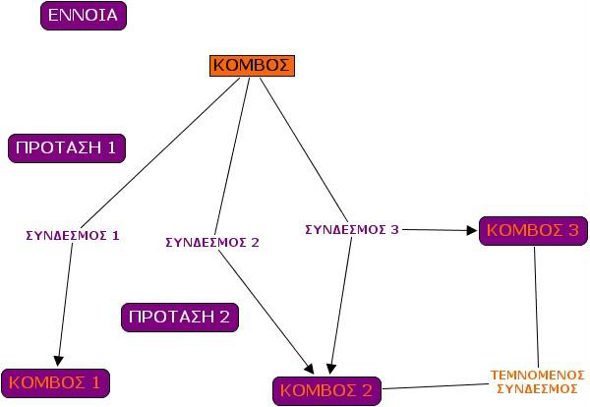
Τι περιλαμβάνει ο «Εννοιολογικός Χάρτης»;

Slide 75
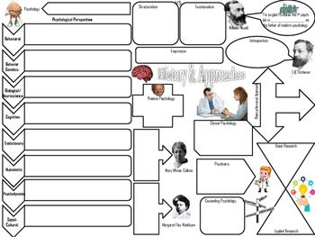
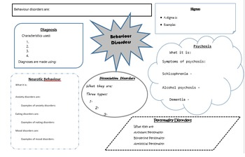
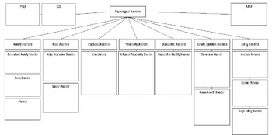
Μορφές εννοιολογικών χαρτών

Slide 76
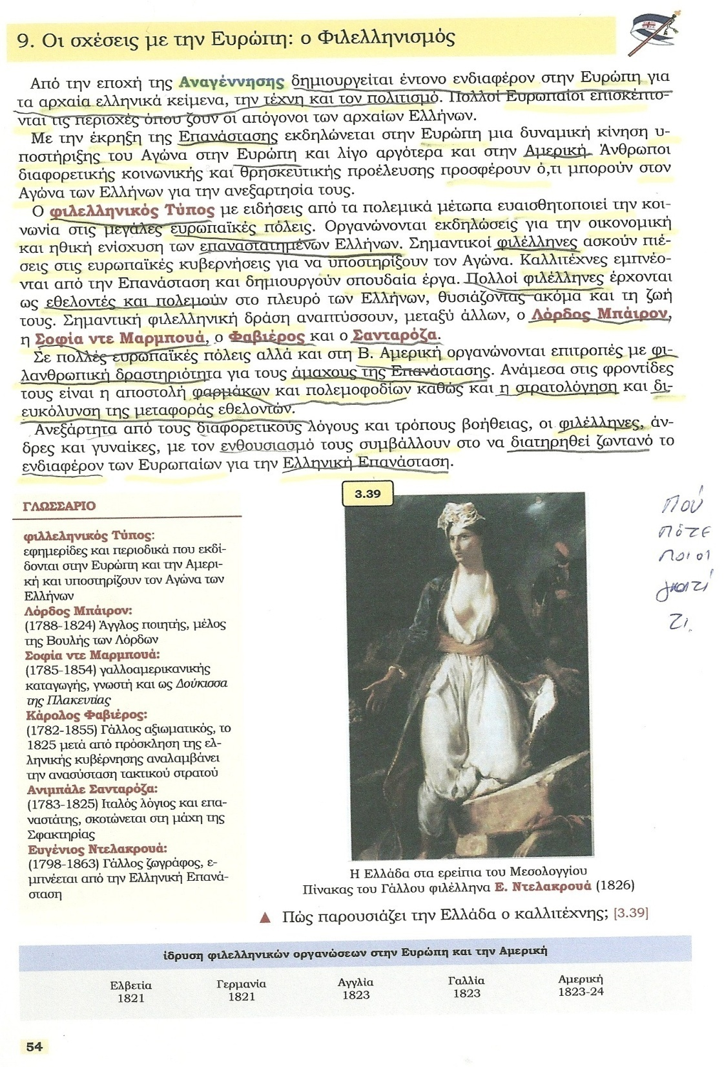

Slide 77
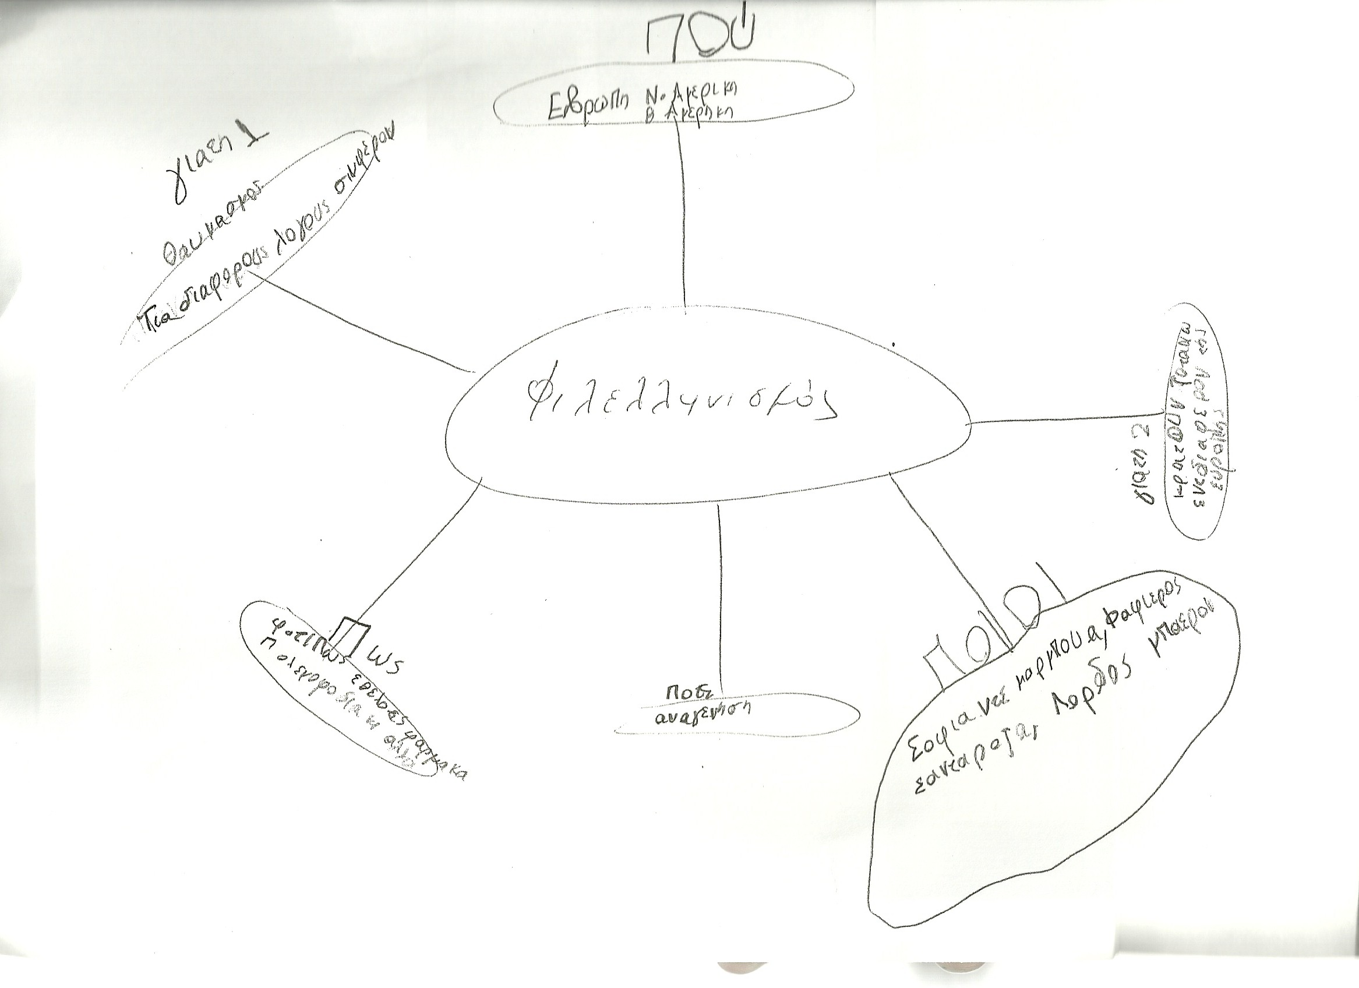

Slide 78
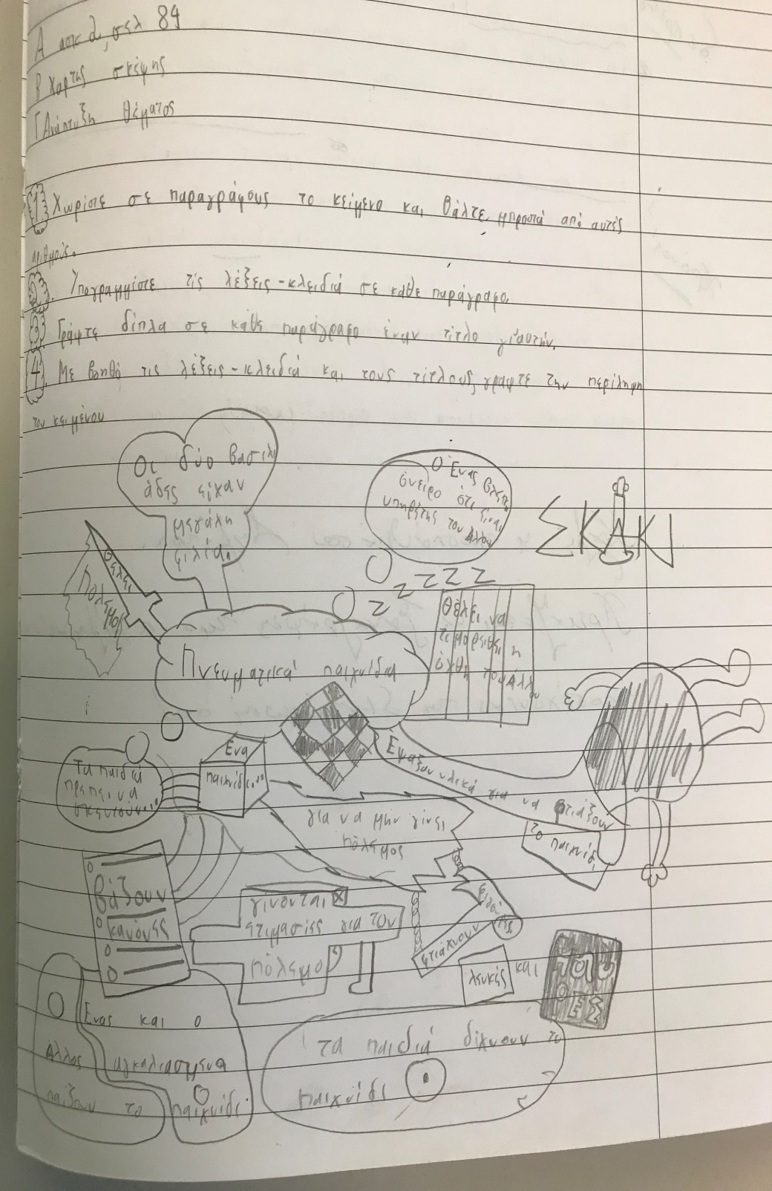
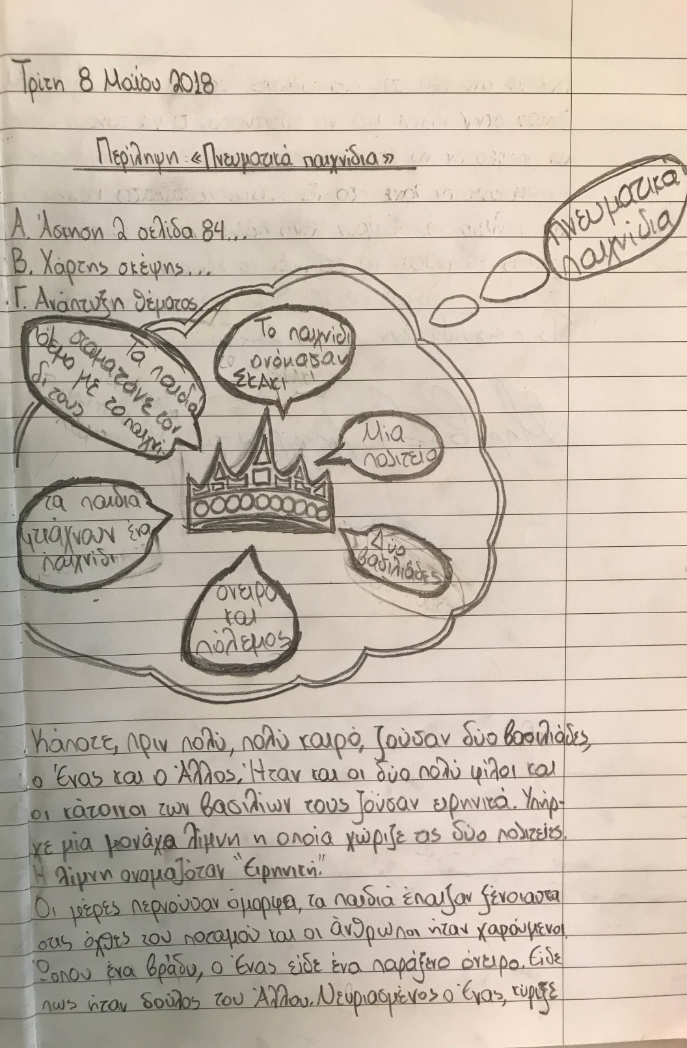

Slide 79
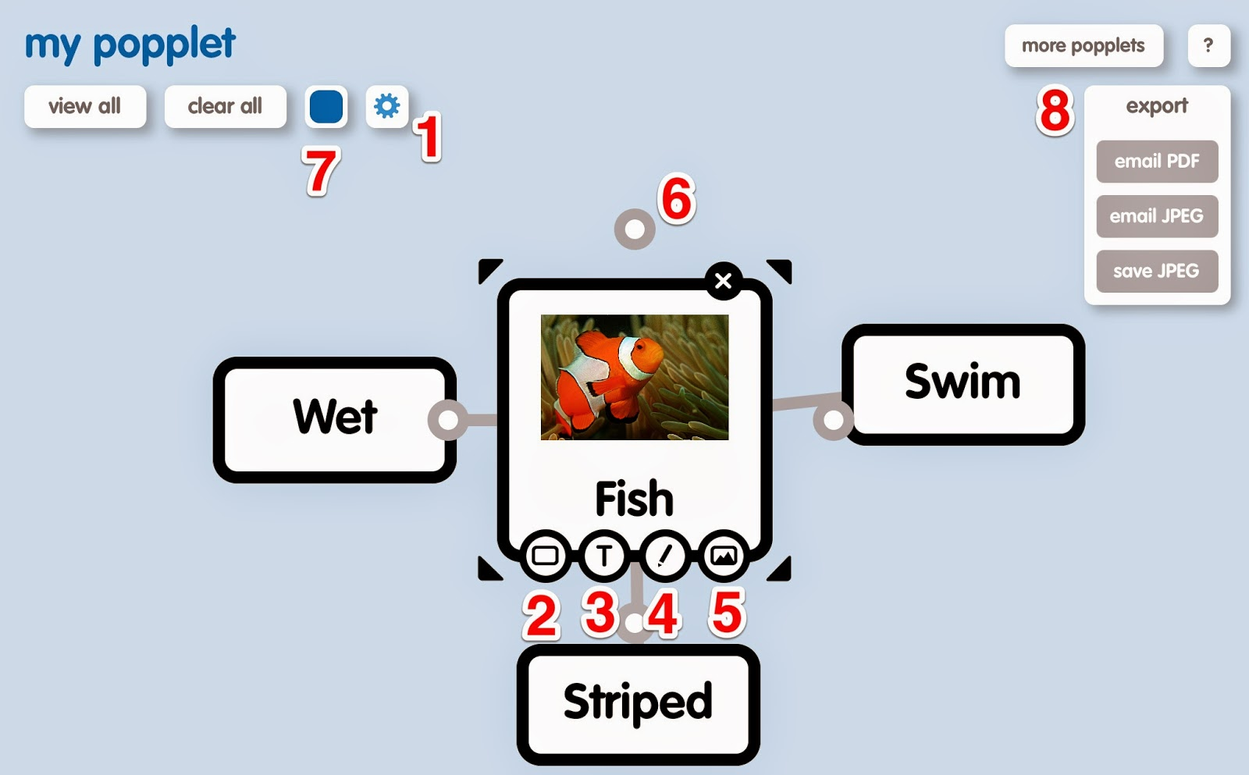
Tap the gear and select make new popple.
Changes the color of the popple.
Add text. The only formatting options are 3 sizes and justification.
Free draw inside the popple.
Insert an image from the camera, camera roll, or clipboard.
Tap any dot to add another popple in that direction.
Change the background color of the popplet.
Tap Export to save the popplet as a PDF or JPEG. These file types are not editable. Another way to get the popplet off the iPad is to take a screen shot and insert it into another app.

Slide 80
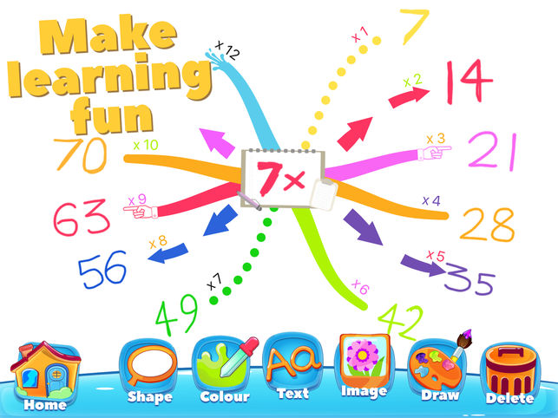
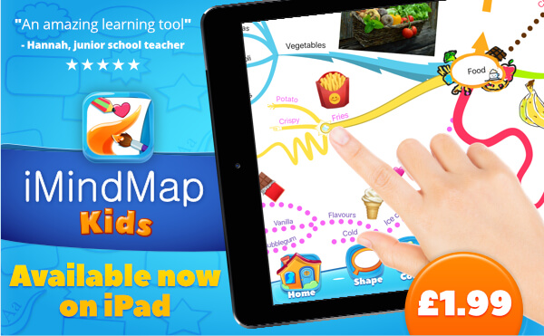

Slide 83
“Οποτεδήποτε εισάγεται μια νέα τεχνολογία στην κοινωνία, πρέπει να υπάρχει μια αντισταθμιστική ανθρώπινη απάντηση. Όσο πιο υψηλή είναι η τεχνολογία, τόσο ισχυρότερο το άγγιγμα!” (Naisbitt, 1984)

Slide 84
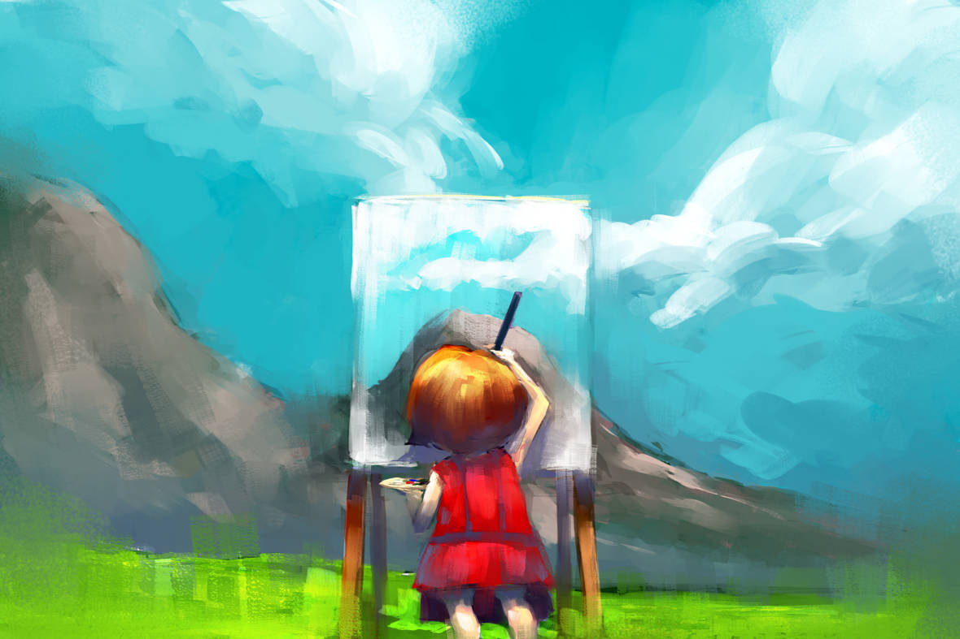
The problem is not usually the students; it is the system. Change the system in the right ways and many of the problems of poor behavior, low motivation and disengagement tend to disappear. It can be the system itself that creates the problems. Prioritize Art!

Slide 85
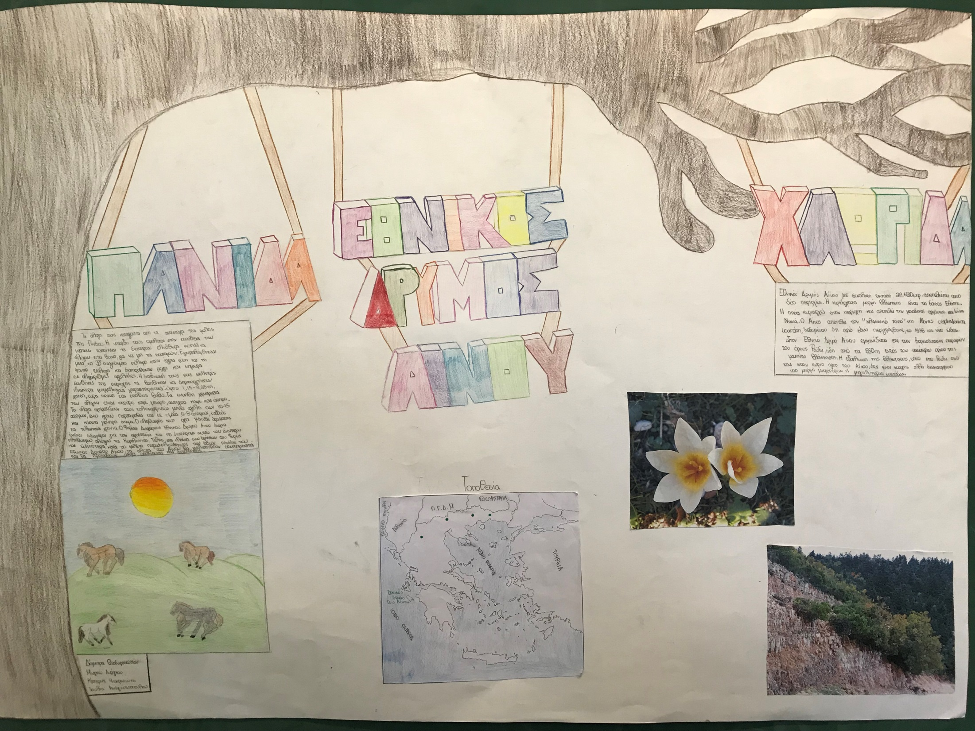

Slide 86
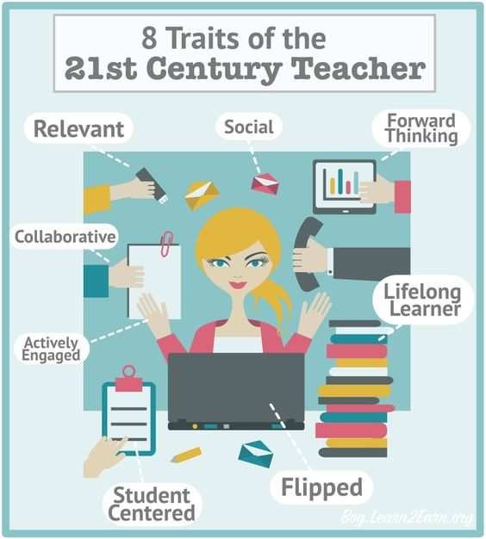

Slide 87
ΣΧΟΛΕΙΟ ΚΑΙ ΓΟΝΕΙΣ… Επικοινωνία-Ενδυνάμωση-Ενημέρωση-Επίβλεψη -Έλεγχος 1. Ενδυνάμωση των παιδιών και ενίσχυση της ανθεκτικότητας τους (αγάπη, υποστήριξη, καθοδήγηση, ποικίλες εμπειρίες, φιλίες, αθλητισμός…), 2. Μείωση της διαθεσιμότητας και της πρόσβασης σε επιβλαβές υλικό (ειδικά προγράμματα με φίλτρα, ώστε να μπορεί να ρυθμιστεί το κινητό του κάθε παιδιού, προκειμένου να είναι επιλεγμένοι οι ιστότοποι που μπορεί το παιδί να σερφάρει), 3. Παροχή σε όλα τα παιδιά προσιτής πρόσβασης σε υψηλής ποιότητας διαδικτυακούς πόρους, 4. Παροχή ψηφιακής παιδείας για να είναι τα παιδιά ενημερωμένα, αφοσιωμένα και ασφαλή στο διαδίκτυο. 5. Περιορισμός χρόνου έκθεσης σε οθόνη: (ώρες στην οθόνη αύξηση παιδιών με ΔΕΠ-Υ ? , πρβλ. υγείας)

Slide 88
Η χρήση υπολογιστή ή παιχνιδιών πάνω από δύο ώρες την ημέρα αποδιοργανώνει την καθημερινότητα του παιδιού.
Τα παιδιά που διαθέτουν λιγότερο από το Μ.Ο. χρόνο στην οθόνη είναι περισσότερο χαρούμενα.
Τα παιδιά που διαθέτουν περισσότερο από το Μ.Ο. χρόνο στην οθόνη είναι λιγότερο χαρούμενα.

Slide 89
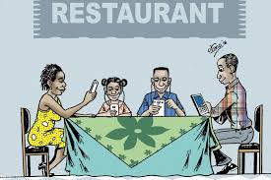
Η ελευθερία του ατόμου δεν είναι αγαθό του πολιτισμού.
Ήταν στο μέγιστο σημείο πριν από κάθε πολιτισμό (S.F.)

Slide 90
«Το ερώτημα δεν είναι κατά πόσο πρέπει να αναμίξουμε στρατηγικές. Το ερώτημα είναι μάλλον ποια είναι τα συστατικά για να πετύχουμε μία αποτελεσματική μίξη»

Slide 91
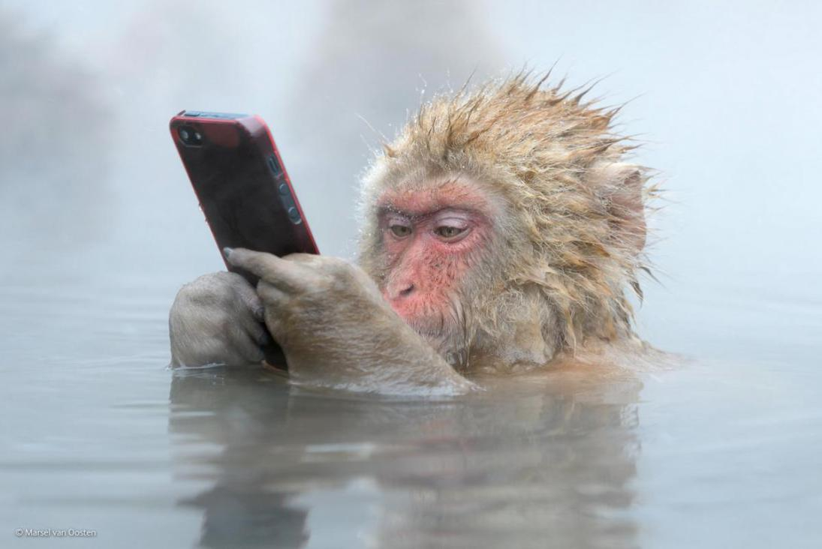

Slide 92
IPads in the classroom :
https://www.youtube.com/watch?v=IzSNdxsfk0Q
Top 10 Reasons to Use Technology in Education: iPad, Tablet, Computer, Listening Centers:
https://www.youtube.com/watch?v=mzi2RIt8_nk
The Importance of Technology in Classrooms : https://www.youtube.com/watch?v=HCi8rRfIw-8
What are the 4Cs?:
https://www.youtube.com/watch?v=QrEEVZa3f98
21st century skills:
https://www.youtube.com/watch?v=qwJIhZcAd0I
Using the iPad to teach the math concept "before“:
https://www.youtube.com/watch?v=vpvpR51v92E
Learning and Creating with iPads in Kindergarten:
https://www.youtube.com/watch?v=Y5b6y7DJuYk
student-centered learning in action:
https://www.esparklearning.com/espark/

Slide 93
Ευχαριστώ για την προσοχή σας!!!
Δρ. Ανδρέας Γρ. Κανδαράκης

Slide 95
Σύστημα Επεξεργασίας Πληροφοριών, συνθετική απεικόνιση σύμφωνα με τους Atkinson & Shiffrin (1968), Barkley (1997), Kandarakis & Poulos (2008), Sousa (2011)

Slide 96
Τι είναι μάθηση;
Ενεργός διαδικασία πρόσκτησης, επεξεργασίας, αποθήκευσης, διατήρησης και μελλοντικής ανάκτησης και εφαρμογής της γνώσης

Slide 97
Τι είναι οι μαθησιακές δυσκολίες; ( National Joint Committee on Learning Disabilities, 1998)
Οι Μ.Δ. είναι ένας γενικός όρος ο οποίος αναφέρεται σε μια ανομοιογενή ομάδα διαταραχών που εκδηλώνονται ως δυσκολίες στη μάθηση και χρήση της ομιλίας, της ανάγνωσης, της γραφής, του συλλογισμού ή των μαθηματικών ικανοτήτων. Οι διαταραχές αυτές είναι εγγενείς στο άτομο, αποδίδονται σε δυσλειτουργίες του Κ.Ν.Σ. και είναι δυνατό να εκδηλώνονται καθ’ όλη τη διάρκεια της ζωής του.
Με τις Μ.Δ. είναι δυνατό να συνυπάρχουν πρβλ. αυτοελέγχου της συμπεριφοράς, κοινωνικής αντίληψης και κοινωνικής αλληλεπίδρασης, τα οποία όμως δε συνιστούν Μ.Δ.
Αν και οι Μ.Δ. είναι δυνατό να εκδηλώνονται μαζί με άλλες μειονεκτικές καταστάσεις (π.χ. αισθητηριακές βλάβες, νοητική καθυστέρηση, σοβαρή συναισθηματική διαταραχή) ή με επιδράσεις εξωγενών παραγόντων (όπως οι πολιτισμικές διαφορές και η ανεπαρκής ή ακατάλληλη εκπ/ση) εντούτοις οι Μ.Δ. δεν είναι το άμεσο αποτέλεσμα αυτών των καταστάσεων ή εξωτερικών παραγόντων

Slide 98
Ειδικοί τύποι μαθησιακών δυσκολιών (APA):
• Δυσλεξία: Εκδηλώνεται σε διάφορους βαθμούς σοβαρότητας και χαρακτηρίζεται από δυσκολίες στην ακριβή και ευχερή αναγνώριση λέξεων, στην ορθογραφία και στις ικανότητες αποκωδικοποίησης. Η δυσλεξία δεν είναι αποτέλεσμα έλλειψης κινήτρων, αισθητηριακών ανεπαρκειών ή μειωμένων περιβαλλοντικών ευκαιριών.
• Δυσαριθμησία: Η δυσαριθμησία περιλαμβάνει δυσκολίες στην εκμάθηση μαθηματικών εννοιών, δυσκολία στη συγκράτηση μαθηματικών δεδομένων, δυσκολία στην κατανόηση των μαθηματικών συμβόλων, δυσκολία στην επίλυση μαθηματικών προβλημάτων, δυσκολία στην κατανόηση της χρονικής ακολουθίας των γεγονότων αλλά ακόμη και δυσκολίες σε χρηματικές συναλλαγές.
• Δυσγραφία: Τα άτομα που έχουν διάγνωση δυσγραφίας συνήθως έχουν έναν συνδυασμό δυσκολιών στην γραπτή έκφραση, όπως αποδεικνύεται από τα γραμματικά λάθη και τα λάθη στη στίξη στο πλαίσιο των προτάσεών τους, τη φτωχή οργάνωση της παραγράφου, τα πολλαπλά ορθογραφικά λάθη και την υπερβολικά φτωχή καλλιγραφία
• Δυσπραξία: Πρόκειται για διαταραχή με κύριο χαρακτηριστικό σοβαρή βλάβη στην ανάπτυξη του κινητικού συντονισμού που δεν εξηγείται από νοητική καθυστέρηση ή κάποια σωματική ανεπάρκεια. Στη δυσπραξία υφίστανται δυσκολίες στη αδρή κινητικότητα (περπάτημα κ.α.), προβλήματα στη λεπτή κινητικότητα (δυσκολίες συντονισμού δακτύλων) αλλά και οπτικοκινητικά προβλήματα (δυσκολίες στο πιάσιμο της μπάλας κ.α.)
• Μη λεκτική μαθησιακή δυσκολία: Το άτομο με μη λεκτική μαθησιακή δυσκολία έχει δυσκολία στην ερμηνεία των μη λεκτικών στοιχείων όπως η οπτική-χωρική οργάνωση, ο κινητικός συντονισμός, οι ελλιπείς κοινωνικές δεξιότητες εξαιτίας προβλημάτων στην κατανόηση ασαφών κοινωνικών σημάτων και υπονοούμενων).

Slide 99
Οι δυσκολίες που συνήθως παρουσιάζουν οι μαθητές με προβλήματα συμπεριφοράς ή/και μάθησης.
ΜΗ ΑΚΑΔΗΜΑΪΚΕΣ ΔΥΣΚΟΛΙΕΣ | ΑΚΑΔΗΜΑΪΚΕΣ ΔΥΣΚΟΛΙΕΣ | ΠΡΟΒΛΗΜΑΤΑ ΣΥΜΠΕΡΙΦΟΡΑΣ
Στην αντίληψη Στη συγκέντρωση Στη μνήμη Στη μεταγνωστική ενημερότητα Στη λειτουργία του γλωσσικού συστήματος Στον οπτικοκινητικό συντονισμό Στον προσανατολισμό στο χώρο και την αίσθηση του χώρου | Στην ανάγνωση Στην κατανόηση του περιεχομένου των κειμένων που ακούει ή/και διαβάζει Στη γραπτή έκφραση Στη γραφή Στην ορθογραφία Στα μαθηματικά (πράξεις, κατανόηση του προβλήματος, συλλογιστική) | Στην κοινωνική προσαρμογή Στην επίλυση κοινωνικών προβλημάτων Στην αυτοαντίληψη Στην αυτοεκτίμηση Στην απόδοση των αιτιών
Notes:
99

Slide 100
ΔΙΑΛΕΞΗ
ΛΕΚΤΙΚΗ ΕΠΕΞΕΡΓΑΣΙΑ
5%
ΜΕΛΕΤΗ
10%
ΟΠΤΙΚΟΑΚΟΥΣΤΙΚΑ
20%
ΛΕΚΤΙΚΗ ΚΑΙ ΟΠΤΙΚΗ ΕΠΕΞΕΡΓΑΣΙΑ
ΠΑΡΟΥΣΙΑΣΗ
30%
ΟΜΑΔΙΚΗ ΣΥΖΗΤΗΣΗ
50%
ΕΞΑΣΚΗΣΗ ΚΑΙ ΕΦΑΡΜΟΓΗ
75%
ΚΑΝΟΝΤΑΣ
ΑΛΛΗΛΟΔΙΔΑΚΤΙΚΗ, ΑΜΕΣΗ ΧΡΗΣΗ ΤΗΣ ΜΑΘΗΣΗΣ
90%
ΠΟΣΟΣΤΟ ΔΙΑΤΗΡΗΣΗΣ ΤΗΣ ΜΑΘΗΣΗΣ ΜΕΤΑ ΑΠΌ 24 ΩΡΕΣ
Notes:
100

Slide 102
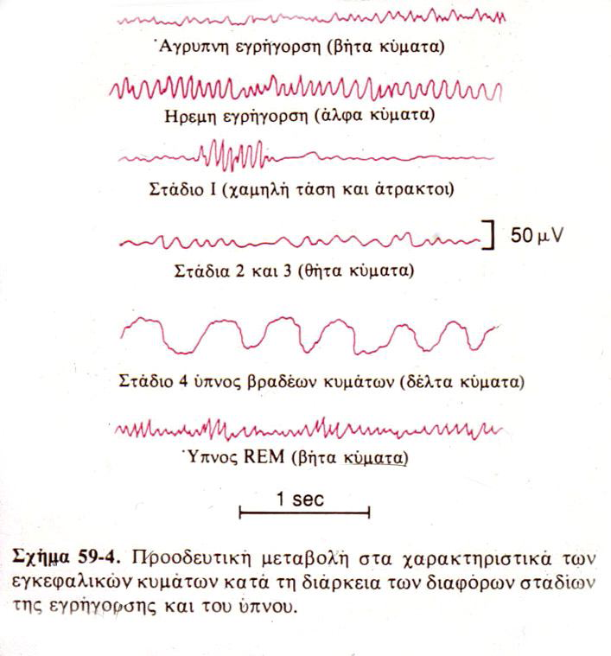
2. Είμαι ξύπνιος αλλά αρχίζω να βαριέμαι τον κ.
Κανδαράκη και νυστάζω. Νιώθω υπνηλία και χασμουριέμαι.
1. Είμαι ξύπνιος και
σε εγρήγορση.
Άρχισε το μάθημα
και
παρακολουθώ με
ενδιαφέρον τον κ. Κανδαράκη!!!
3. Δεν κρατιέμαι…και
αποκοιμιέμαι στο
μάθημα. Ο ύπνος μου βαθαίνει από το στάδιο1 στο στάδιο 4.
4. Βλέπω και όνειρο!

Slide 103
Κύριος Κόκκινος | Χρόνος μάθησης | Κύριος Πράσινος
Να μου πείτε τις δύο αιτίες του Β΄ παγκόσμιου πολέμου που συζητήσαμε εχθές Οι μαθητές απαντούν Σήμερα θα ασχοληθούμε με την τρίτη αιτία καθώς επίσης και με τα αποτελέσματα του πολέμου Πριν όμως θα σας επιστρέψω τα τεστ και θα συλλέξω τη δουλειά του σπιτιού | 20 πρώτα λεπτά | Να μου πείτε δύο αιτίες του Β΄ Παγκόσμιου πολέμου που συζητήσαμε εχθές Οι μαθητές απαντούν Σήμερα θα ασχοληθούμε με την τρίτη αιτία καθώς επίσης και με τα αποτελέσματα του πολέμου Ο τρίτος λόγος του Β΄ παγκόσμιου πολέμου είναι…. (εισήγηση)…
Ο τρίτος λόγος του Β΄ παγκόσμιου πολέμου είναι…. (εισήγηση)… | 5 ενδιάμεσα λεπτά | Συζητήστε το γ λόγο στην ομάδα σας Συσχετίστε το γ λόγο με τους προηγούμενους
Συνέχεια εισήγησης… Οκ, ήσαστε πολύ προσεκτικοί γι αυτό σας αφήνω 5 λεπτά να ασχοληθείτε με κάτι που σας αρέσει | 20 τελευταία λεπτά | Αναλογιστείτε για 2΄ το τι είπαμε Ετοιμαστείτε να ανταλλάξετε τις απόψεις σας με τους άλλους

Slide 104
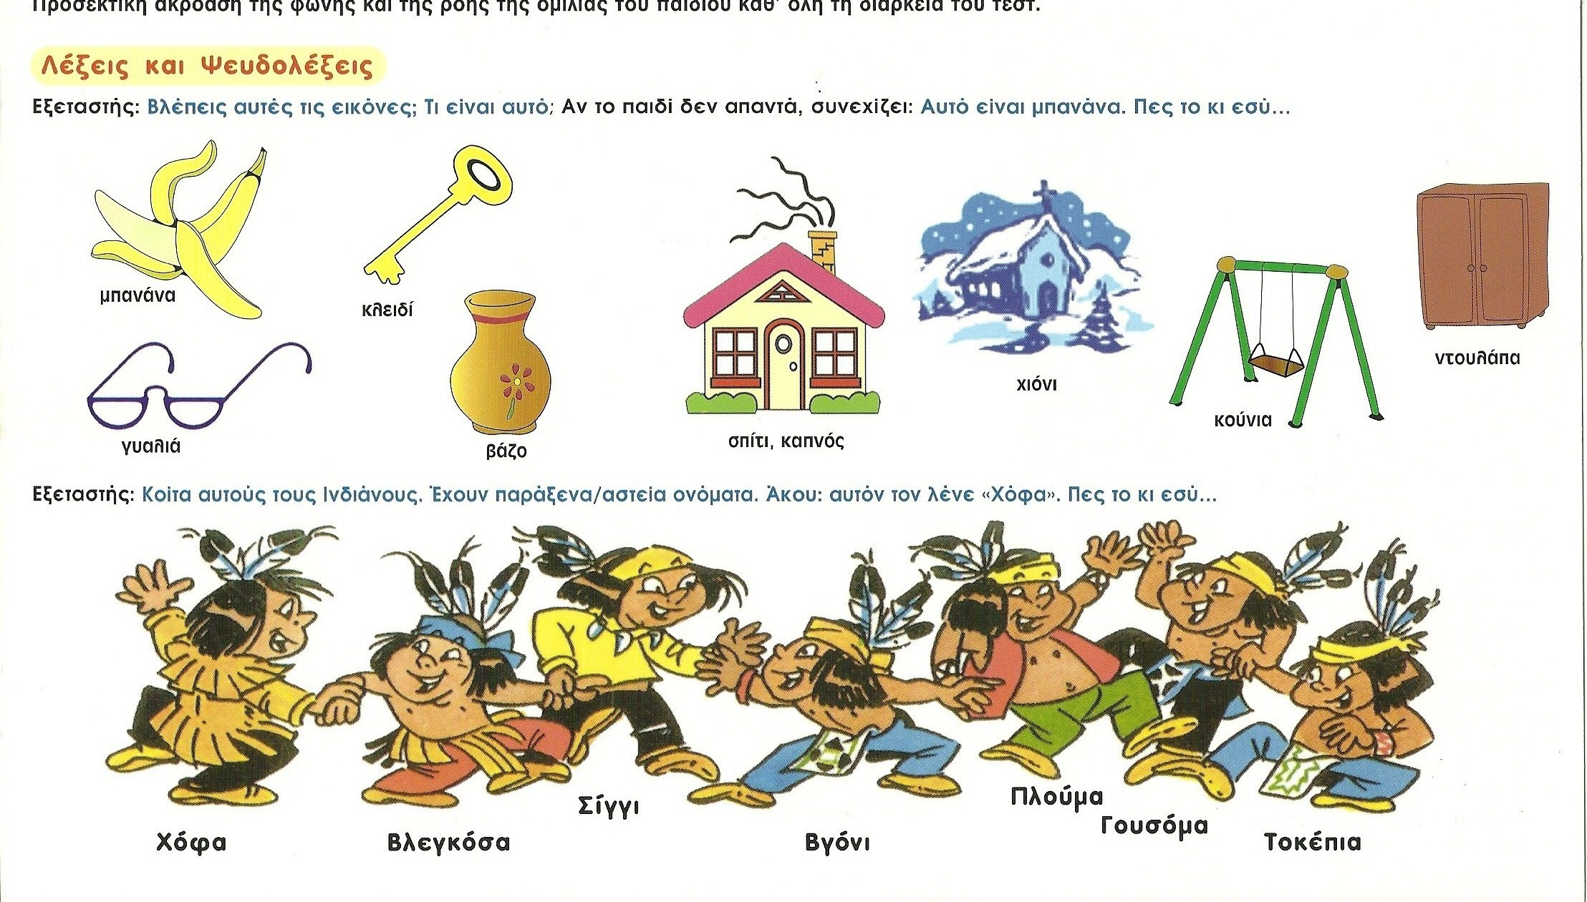

Slide 105
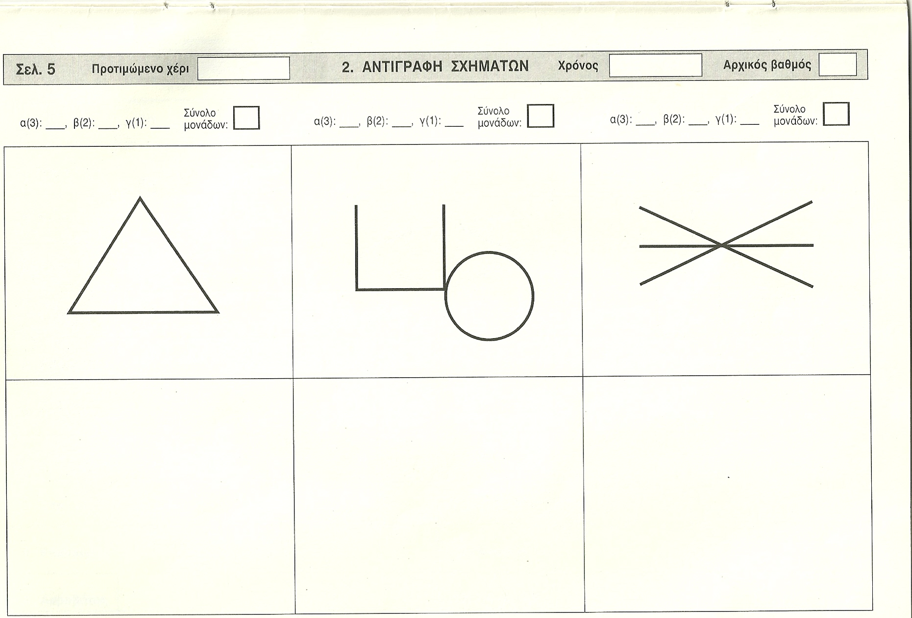

Slide 113
ΠΟΛΛΑΠΛΗ ΝΟΗΜΟΣΥΝΗ ΚΑΙ ΜΑΘΗΣΗ
ΕΙΔΟΣ ΝΟΗΜΟΣΥΝΗΣ | ΑΡΕΣΚΕΤΑΙ | ΙΔΙΑΙΤΕΡΕΣ ΙΚΑΝΟΤΗΤΕΣ | ΜΑΘΑΙΝΕΙ ΚΑΛΥΤΕΡΑ
Γλωσσική | Να διαβάζει, να γράφει, να διηγείται ιστορίες | Θυμάται ονόματα, τοποθεσίες, ημερομηνίες, ασήμαντα πράγματα | Εκφέροντας, ακούγοντας και βλέποντας λέξεις
Λογικο -μαθηματική | Να κάνει πειράματα, να υπολογίζει, να επεξεργάζεται αριθμούς, να ανακαλύπτει μοτίβα και σχέσεις | Στα μαθηματικά, στη λογική και επαγωγική σκέψη | Κατηγοριοποιώντας, ταξινομώντας, εργαζόμενος με περιλήψεις, μοτίβα και σχέσεις
Χωρική | Η ζωγραφική, οι κατασκευές, να δημιουργεί αντικείμενα, να παρατηρεί τις εικόνες, να βλέπει ταινίες, να ονειροπολεί | Στο να οπτικοποιεί τις έννοιες, να διαισθάνεται τις αλλαγές, στα παζλ, στην ανάγνωση χαρτών και πινάκων | Με διαγράμματα οπτικοποίησης εννοιών, με τη χρήση χρωμάτων και εικόνων
Σωματική-κιναισθητική | Να κινείται, να αγγίζει και να μιλά και να χρησιμοποιεί τη γλώσσα του σώματος | Σε σωματικές δραστηριότητες (σπορ, χορός, δράση), στη χειροτεχνία | Αγγίζοντας, κινούμενος, με τη βοήθεια των αισθήσεων

Slide 114
ΠΟΛΛΑΠΛΗ ΝΟΗΜΟΣΥΝΗ ΚΑΙ ΜΑΘΗΣΗ
Μουσική | Να τραγουδά, να ακούει μουσική, να παίζει όργανο μουσικής, να σιγοτραγουδά | Να κατανοεί τη διαφορετικότητα των ήχων, θυμάται μελωδίες, αναγνωρίζει τόνους ήχων, ρυθμών, αρμονιών | Ακούγοντας ταυτόχρονα μουσική, τραγουδώντας, με ρυθμούς και μελωδίες
Διαπροσωπική | Να έχει πολλούς φίλους, να συνομιλεί, να συμμετέχει σε ομάδες | Να ηγείται των άλλων, να οργανώνει, να επικοινωνεί, να διαχειρίζεται με επιτυχία τις συγκρούσεις, να μπαίνει στη θέση των άλλων (ενσυναίσθηση) | Συμμετέχοντας, συσχετίζοντας, συνεργαζόμενος, με συζήτηση και λογικά επιχειρήματα
Ενδοπροσωπική | Να εργάζεται μόνος, να ασχολείται με τον εαυτό του, να διαλογίζεται | Διαθέτει αυτογνωσία, αυθεντικότητα, να εστιάζει στα συναισθήματα, να ακολουθεί το ένστικτό του | Εργαζόμενος μόνος, στον προσωπικό του χώρο, χωρίς θορύβους
Νατουραλιστική | Να βρίσκεται εκτός σπιτιού, κοντά σε ζώα, να μελετά γεωγραφία, με τις εναλλαγές του καιρού, να αλληλεπιδρά με τον περιβάλλοντα χώρο | Στην κατηγοριοποίηση, στην οργάνωση της ζωής σε μια περιοχή, στην οργάνωση ενός ταξιδιού, στην αυτοσυντήρησή του | Μελετώντας τα φυσικά φαινόμενα, σε ένα φυσικό περιβάλλον, κατανοώντας τον τρόπο που λειτουργεί κάτι

Slide 115
Η έννοια Προβλήματα Συμπεριφοράς είναι ένας όρος «ομπρέλα», καθώς εμπεριέχει τα εσωτερικευμένα προβλήματα που παρεμποδίζουν το παιδί να ζει αρμονικά με τον εαυτό του και τα εξωτερικευμένα προβλήματα που δεν επιτρέπουν στο παιδί να ζει αρμονικά με τους άλλους. Πιο συγκεκριμένα ο όρος αυτός αναφέρεται στο παιδί που αδυνατεί να νιώσει ψυχικά γαλήνιο και να προσαρμοστεί στις απαιτήσεις του περιβάλλοντός του, περιορίζοντας την ψυχοκοινωνική, τη σχολική και την επαγγελματική του επιτυχία.

Slide 117
KAΠΟΙΕΣ ΑΠΟ ΤΙΣ ΣΥΧΝΑ ΕΜΦΑΝΙΖΟΜΕΝΕΣ ΨΥΧΙΚΕΣ ΔΙΑΤΑΡΑΧΕΣ ΚΑΙ ΔΙΑΤΑΡΑΧΕΣ ΣΥΜΠΕΡΙΦΟΡΑΣ (DSM-IV-TR 2000 A.P.A.)
ΔΙΑΤΑΡΑΧΕΣ ΔΙΑΘΕΣΗΣ | Κατάθλιψη (με συμπτώματα όπως: διαταραγμένος ύπνος, απώλεια αυτοπεποίθησης, κόπωση, μειωμένη συγκέντρωση, διαταραγμένη όρεξη, σκέψεις ή πράξεις αυτοκτονίας) Διπολική διαταραχή (με συμπτώματα όπως : αυξημένη ενεργητικότητα, γρήγορη ομιλία, μειωμένη ανάγκη για ύπνο, ευερεθιστικότητα, άρση αναστολών, υπερτίμηση του εαυτού
ΔΙΑΤΑΡΑΧΕΣ ΑΓΧΟΥΣ | Πανικός (ξαφνικός και έντονος φόβος ή δυσφορία με συμπτώματα όπως : ταχυπαλμία, ναυτία, μούδιασμα, ασφυξία...) Ειδική φοβία (παράλογα έντονος φόβος για συγκεκριμένα αντικείμενα καταστάσεις, όπως το αεροπλάνο, τα ζώα, το ύψος, τα έντομα...) Κοινωνική φοβία (έντονος φόβος για συμμετοχή σε ομαδικές δραστηριότητες, μοναχικότητα...) Ιδεοψυχαναγκαστική διαταραχή (ψευδείς σκέψεις, ιδέες, εικόνες που επαναλαμβάνονται και βιώνονται με ένταση π.χ. Η πόρτα είναι ξεκλείδωτη και πρέπει να κλείσει, υπάρχει σκόνη και πρέπει να καθαριστεί...) Μετατραυματική διαταραχή άγχους ((άγχος προκαλούμενο ύστερα από φυσική καταστροφή, βίαιη ενέργεια...) Γενικευμένη αγχώδης διαταραχή (χρόνιες, έντονες και ανυπόστατες ανησυχίες για καταστάσεις που δεν είναι επικίνδυνες με συμπτώματα, όπως νευρικότητα, αγωνία, ευερεθιστικότητα, δυσκολίες στον ύπνο...) Αγχώδης διαταραχή οφειλόμενη σε κάποια γενική σωματική νόσο
ΆΛΛΕΣ ΔΙΑΤΑΡΑΧΕΣ όπως: | Ψυχωσικές διαταραχές (κοινωνική απόσυρση, διαταραγμένη σκέψη, ψευδαισθήσεις...) Διαταραχή ελλειμματικής προσοχής-υπερκινητικότητα ( δυσκολία στη διατήρηση της προσοχής, υπερβολική σωματική ανησυχία, παρορμητικότητα)

Slide 118
Tα προβλήματα συμπεριφοράς που παρουσιάζουν παιδιά και έφηβοι με δυσκολίες στη μάθηση και στη συμπεριφορά σύμφωνα με το CBCL του συστήματος (ΣΑΕΒΑ), (Ν = 50 , Α=33, Κ=17). Παρατηρήθηκε ποσοστό 74% συνύπαρξης δύο ή περισσοτέρων συνδρόμων.
Κλίμακες συνδρόμων | Ενδεικτικά συμπτώματα | Ποσοστό (%) και αριθμός Αγοριών/Κοριτσιών (Α/Κ)
Άγχος / Κατάθλιψη | Κλαίει πολύ Φοβάται Αισθάνεται ανάξια Νευρική | 30% (9Α/6Κ)
Απόσυρση / Κατάθλιψη | Προτιμά μόνη Δεν μιλά Μυστικοπαθής Ντροπαλή-δειλή | 38% (12/7 )
Σωματικά ενοχλήματα | Έχει ζαλάδες Υπερβολικά κουρασμένη Διάφοροι πόνοι Πονοκέφαλοι | 16% (5/3)
Κοινωνικά προβλήματα | Εξαρτημένη Δεν τα πάει καλά με τους συνομηλίκους Την πειράζουν μη αγαπητή | 40% (15/5)
Προβλήματα σκέψης | Ακούει πράγματα Βλέπει πράγματα Παράξενη συμπεριφορά Παράξενες ιδέες | 24% (6/6)
Προβλήματα προσοχής | Απρόσεκτη Δε συγκεντρώνεται Δεν μπορεί να σταθεί ακίνητη Σε σύγχυση | 52% (20/6)
Παράβαση κανόνων | Δεν αισθάνεται τύψεις Κακοί φίλοι Ψέματα, εξαπατά Σκασιαρχείο | 12% (10/2)
Επιθετική συμπεριφορά | Αντιμιλά Σκληρή, μοχθηρή Επιτίθεται σε άλλους Καταστρέφει πράγματα άλλων | 32% (11/5)
Κανένα πρόβλημα συμπεριφοράς |  | 2% (1Κ)

Slide 119
Ο όρος «Διαταραχή Ελλειμματικής Προσοχής-Υπερκινητικότητας» (Δ.Ε.Π.-Υ.) χρησιμοποιείται για να περιγράψει ένα σύνολο συμπτωμάτων που περιλαμβάνουν τη διάσπαση προσοχής, την υπερκινητικότητα ή/και την παρορμητικότητα. Τα άτομα με Δ.Ε.Π.-Υ. χαρακτηρίζονται από τη μειωμένη ικανότητα για αυτορρύθμιση και έλεγχο της συμπεριφοράς τους. Αδυνατούν να ελέγξουν τον εαυτό τους γεγονός που οδηγεί σε προβλήματα πειθαρχίας, αντικοινωνικότητας, μοναχικότητας, χαμηλής σχολικής επίδοσης.

Slide 121
ΑΝΤΙΜΕΤΩΠΙΖΟΝΤΑΣ ΤΗ Δ. Ε. Π. – Υ.
διατηρούμε οπτική επαφή με το παιδί
διατυπώνουμε σύντομες και σαφείς οδηγίες ζητώντας πάντα να τις επαναλάβει για να είμαστε βέβαιοι ότι τις έχει αντιληφθεί
χρησιμοποιούμε σήματα με τα χέρια ή εικόνες (π.χ. το STOP της σήμανσης των δρόμων) για να σταματήσει το παιδί την ομιλία και να συγκεντρωθεί
βάζουμε ένα στόχο κάθε φορά και τον προσεγγίζουμε σταδιακά με τη στρατηγική των μικρών βημάτων
δίνουμε τόσο προφορικές όσο και γραπτές στον πίνακα οδηγίες υπογραμμίζοντας με έγχρωμες κιμωλίες τα βασικά σημεία
χρησιμοποιούμε διαγράμματα όσο πιο συχνά γίνεται
δίνουμε δυνατότητα να κινείται συχνότερα από ότι τα άλλα παιδιά (π.χ. να πάει στην τουαλέτα, τις απουσίες στο γραφείο…) και να κάνει συχνότερα μικρά διαλείμματα
τοποθετούμε το παιδί σε θρανίο που βρίσκεται κοντά μας, μαζί με συμμαθητές που μπορούν και θέλουν να το βοηθήσουν (αποτελώντας πρότυπα μίμησης της επιθυμητής συμπεριφοράς)
έχουμε ρεαλιστικές απαιτήσεις από το παιδί και εμμένουμε με σταθερότητα και συνέπεια σε αυτές
ενθαρρύνουμε, αποδεχόμαστε, σεβόμαστε την ιδιαιτερότητά του

Slide 123
Διαχείριση μαθητών με ΔΕΠ-Υ στη σχολική τάξη
Δρ. Ανδρέας Γρ. Κανδαράκης
Ειδικός Ψυχοπαιδαγωγός & Σύμβουλος Οικογένειας
Υπεύθυνος Τμήματος Δυσκολιών Μάθησης και Προβλημάτων Συμπεριφοράς (παιδιών & εφήβων) της Ελληνικής Εταιρείας Ιατρικής Ψυχολογίας,
Επιστημονικός Συνεργάτης: ΠΑΔΑ, ΑΣΠΑΙΤΕ

Slide 125
ΟΙ ΝΕΕΣ ΤΕΧΝΟΛΟΓΙΕΣ ΠΛΗΡΟΦΟΡΙΑΣ (ΝΤΠ) ΣΤΗΝ ΕΙΔΙΚΗ ΑΓΩΓΗ ΚΑΙ ΕΚΠΑΙΔΕΥΣΗ ΔΙΔΑΚΤΙΚΕΣ ΕΝΟΤΗΤΕΣ
Σύγχρονη διδακτική και παιδαγωγική των ατόμων με Δυσκολίες Μάθησης ή/και Προβλήματα Συμπεριφοράς | Γνωστικές διεργασίες επεξεργασίας των πληροφοριών στα άτομα με Δυσκολίες Μάθησης ή/και ΔΕΠ.-Υ.
 | Διδακτική Γλώσσας με την παιδαγωγική αξιοποίηση των ΤΠΕ στην συμπεριληπτική εκπαίδευση
Διδακτική, Παιδαγωγική και Ψυχολογική υποστήριξη μαθητών με Νοητική Αναπτυξιακή Διαταραχή (ΝΑΔ) ή/και Διάχυτες Αναπτυξιακές Διαταραχές (ΔΑΦ) | Διδακτική Φυσικών επιστημών με την παιδαγωγική αξιοποίηση των ΤΠΕ στην συμπεριληπτική εκπαίδευση
Ειδική Αγωγή και Νέες Τεχνολογίες | Η ψηφιακή αφήγηση ως εκπαιδευτικό εργαλείο στην Ειδική Αγωγή
Εκπαιδευτική αξιολόγηση στην Ειδική αγωγή με Νέες Τεχνολογίες | Καλλιτεχνικές παρεμβάσεις της Αισθητικής Αγωγής με ψηφιακή εργαλειοποίηση για την Ειδική Αγωγή
Εκπαιδευτική Έρευνα με χρήση του SPSS
Αγωγή της Υγείας στην Ειδική Αγωγή | Προαγωγή της Ψυχικής Υγείας στην Ειδική Αγωγή μέσω της αξιοποίησης των ΤΠΕ

Slide 126
A Personal Learning Network/Environment, Credit: Jason Hews

Slide 127
Σύστημα Επεξεργασίας Πληροφοριών, συνθετική απεικόνιση σύμφωνα με τους Atkinson & Shiffrin (1968), Barkley (1997), Kandarakis & Poulos (2008), Sousa (2011)

Slide 128
ΤΙ ΕΙΝΑΙ ΔΕΠ-Υ:
Μία διαταραχή της συμπεριφοράς που οφείλεται στην αδυναμία επαρκούς επεξεργασίας των πληροφοριών
από τον εγκέφαλο
ΤΥΠΟΙ ΔΕΠ-Υ
ΔΕΠ-Υ, τύπος ελλειμματικής προσοχής
ΔΕΠ-Υ, τύπος υπερκινητικότητας/παρορμητικότητας
ΔΕΠ-Υ, συνδυασμένος τύπος

Slide 129
The world of networks
“H γνώση είναι κατανεμημένη σε ένα δίκτυο συνδέσμων και η μάθηση βασίζεται στη δυνατότητα κατασκευής και διάσχισης των συγκεκριμένων δικτύων.” (Siemens,2010)

Slide 130
ΣΥΝΥΠΑΡΞΗ ΔΕΠ-Υ ΜΕ ΑΛΛΕΣ ΔΙΑΤΑΡΑΧΕΣ
ΕΙΔΙΚΕΣ ΜΑΘΗΣΙΑΚΕΣ ΔΥΣΚΟΛΙΕΣ | Έως 45% στη Δυσλεξία
ΕΣΩΤΕΡΙΚΕΥΜΕΝΑ ΠΡΟΒΛΗΜΑΤΑ | Έως και 50% κατάθλιψη, το 90% των παιδιών με Διπολική Διαταραχή έχουν ΔΕΠ-Υ
ΕΞΩΤΕΡΙΚΕΥΜΕΝΑ ΠΡΟΒΛΗΜΑΤΑ | Έως και 75% διαταραχή διαγωγής, έως και 70% εναντιωματική προκλητική διαταραχή
ΚΑΤΑΧΡΗΣΗ ΟΥΣΙΩΝ | 41% αλκοόλ, 20% μαριχουάνα
ΠΡΟΒΛΗΜΑΤΑ ΣΧΕΣΕΩΝ ΜΕ ΣΥΝΟΜΗΛΙΚΟΥΣ | Το 50%

Slide 131
Οι δυσκολίες που συνήθως παρουσιάζουν οι μαθητές με προβλήματα συμπεριφοράς ή/και μάθησης.
ΜΗ ΑΚΑΔΗΜΑΪΚΕΣ ΔΥΣΚΟΛΙΕΣ | ΑΚΑΔΗΜΑΪΚΕΣ ΔΥΣΚΟΛΙΕΣ | ΠΡΟΒΛΗΜΑΤΑ ΣΥΜΠΕΡΙΦΟΡΑΣ
Στην αντίληψη Στη συγκέντρωση Στη μνήμη Στη μεταγνωστική ενημερότητα Στις εκτελεστικές λειτουργίες Στη λειτουργία του γλωσσικού συστήματος Στον οπτικοκινητικό συντονισμό Στον προσανατολισμό στο χώρο και την αίσθηση του χώρου | Στην ανάγνωση Στην κατανόηση του περιεχομένου των κειμένων που ακούει ή/και διαβάζει Στη γραπτή έκφραση Στη γραφή Στην ορθογραφία Στα μαθηματικά (πράξεις, κατανόηση του προβλήματος, συλλογιστική) | Στην κοινωνική προσαρμογή Στην επίλυση κοινωνικών προβλημάτων Στην αυτοαντίληψη Στην αυτοεκτίμηση Στην απόδοση των αιτίων

Slide 132
Παρατηρείται ποσοστό
74% συνύπαρξης
δύο ή περισσοτέρων συνδρόμων (Κανδαράκης, 2010)

Slide 134
ΒΑΣΙΚΑ ΣΥΜΠΤΩΜΑΤΑ ΔΕΠ-Υ ΣΤΟ ΣΧΟΛΕΙΟ:
ΕΚΠΡΟΘΕΣΜΗ ΟΛΟΚΛΗΡΩΣΗ ΕΡΓΑΣΙΩΝ
ΔΙΑΣΠΑΣΗ ΠΡΟΣΟΧΗΣ
ΔΙΑΣΠΑΣΤΙΚΗ ΣΥΜΠΕΡΙΦΟΡΑ
ΔΥΣΚΟΛΙΕΣ ΟΡΓΑΝΩΣΗΣ
ΝΕΥΡΙΚΗ – ΑΝΗΣΥΧΗ ΣΥΜΠΕΡΙΦΟΡΑ
ΕΛΛΙΠΕΙΣ ΚΟΙΝΩΝΙΚΕΣ ΔΕΞΙΟΤΗΤΕΣ

Slide 135
ΣΥΠΕΡΙΦΟΡΑ ΜΑΘΗΤΗ | ΕΝΕΡΓΕΙΕΣ ΕΚΠΑΙΔΕΥΤΙΚΟΥ
ΕΚΠΡΟΘΕΣΜΗ ΟΛΟΚΛΗΡΩΣΗ ΕΡΓΑΣΙΩΝ
Αργεί να τελειώσει την εργασία στην τάξη | Δίνω περισσότερο χρόνο
Ξεκινά την εργασία με διάθεση, σταδιακά όμως η ποιότητά της μειώνεται | Μειώνω τον όγκο της εργασίας ή την καταμερίζω
Αδυνατεί να παρακολουθήσει την οδηγία | Δίνω ταυτόχρονα γραπτώς και προφορικώς την οδηγία
Κάνει λάθη απροσεξίας | Προγραμματίζω έναν ολιγόλεπτο έλεγχο πριν την παράδοση

Slide 136
ΣΥΠΕΡΙΦΟΡΑ ΜΑΘΗΤΗ | ΕΝΕΡΓΕΙΕΣ ΕΚΠΑΙΔΕΥΤΙΚΟΥ
ΔΙΑΣΠΑΣΗ ΠΡΟΣΟΧΗΣ
Αδυνατεί να παρακολουθήσει το μάθημα και τη συζήτηση | Απευθύνω ερωτήσεις που ενθαρρύνουν τη συμμετοχή
Διαμαρτύρεται ότι το μάθημα είναι βαρετό | Εμπλέκω τον/την μαθητή/μαθήτρια στην παρουσίαση του μαθήματος
Εύκολα διασπάται από διάφορα εξωτερικά ερεθίσματα | Τοποθετώ τον/την μαθητή/μαθήτρια σε μπροστινή θέση και επινοώ ένα οπτικό σύνθημα επικοινωνίας

Slide 137
ΣΥΠΕΡΙΦΟΡΑ ΜΑΘΗΤΗ | ΕΝΕΡΓΕΙΕΣ ΕΚΠΑΙΔΕΥΤΙΚΟΥ
ΔΙΑΣΠΑΣΤΙΚΗ ΣΥΜΠΕΡΙΦΟΡΑ
Κάνει τα πάντα για να γίνει το κέντρο της προσοχής | Τοποθετώ δίπλα του/της έναν μαθητή/μαθήτρια με καλή σχολική προσαρμογή για να αποτελέσει πρότυπο μίμησης
Απαντά σε ερωτήσεις χωρίς να σηκώνει χέρι και διακόπτει τους άλλους | Αναγνωρίζω και αποδέχομαι απαντήσεις όπου έχει σηκωθεί χέρι κι έχω δώσει την άδεια λόγου
Αγγίζει άλλους μαθητές/μαθήτριες | Αυξάνω την απόσταση μεταξύ των θρανίων
Δεν ανταποκρίνεται στον περιορισμό ή στην ποινή | Εφαρμόζω σύστημα αμοιβών και ποινών ως συνέπεια συμπεριφοράς
Χρειάζεται μακροχρόνια υποστήριξη που αφορά στη διαχείριση της αρνητικής συμπεριφοράς | Συντάσσω σε συνεργασία με τον/την μαθητή/μαθήτρια συμβόλαιο «Θετικής Συμπεριφοράς», και ενημερώνω εγγράφως κάθε εβδομάδα την οικογένεια

Slide 138
ΣΥΠΕΡΙΦΟΡΑ ΜΑΘΗΤΗ | ΕΝΕΡΓΕΙΕΣ ΕΚΠΑΙΔΕΥΤΙΚΟΥ
ΔΥΣΚΟΛΙΕΣ ΟΡΓΑΝΩΣΗΣ
Χάνει τα χαρτιά με τις εργασίες και τα κριτήρια αξιολόγησης | Ζητώ διαχωριστικό ντοσιέ, φακέλους αρχειοθέτησης και έγχρωμους σελιδοδείκτες
Δεν γράφει σωστά τις εργασίες για το σπίτι | Προτείνω ανά δύο να ανταλλάσσουν τα τετράδια και να ελέγχουν το τι έχουν σημειώσει
Χάνει βιβλία και άλλα σχολικά αντικείμενα | Επιτρέπω στον/στην μαθητή/μαθήτρια να έχει ένα ακόμη σετ βιβλίων στο σπίτι

Slide 139
ΣΥΠΕΡΙΦΟΡΑ ΜΑΘΗΤΗ | ΕΝΕΡΓΕΙΕΣ ΕΚΠΑΙΔΕΥΤΙΚΟΥ
ΝΕΥΡΙΚΗ – ΑΝΗΣΥΧΗ ΣΥΜΠΕΡΙΦΟΡΑ
Κινείται συχνά στην τάξη, σηκώνεται από τη θέση του/της χωρίς άδεια | Επιτρέπω τακτικά την κίνηση για κάποιον λόγο ή να στέκεται όταν έχει την ανάγκη όρθιος/όρθια στο θρανίο του/της και να εργάζεται
Χάνει τη συγκέντρωση, όταν το μάθημα διαρκεί πολλή ώρα | Παρέχω τακτικά μικρά διαλείμματα κατά τη διάρκεια της ημέρας
Χτυπάει τα χέρια στο θρανίο, κουνάει τα πόδια, βγάζει ήχους, φωνάζει | Επιτρέπω με προϋποθέσεις τα «αντιστρές» παιχνίδια
Δεν ανταποκρίνεται στον περιορισμό ή στην ποινή
Εφαρμόζω σύστημα αμοιβών και ποινών ως συνέπεια συμπεριφοράς

Slide 140
ΣΥΠΕΡΙΦΟΡΑ ΜΑΘΗΤΗ | ΕΝΕΡΓΕΙΕΣ ΕΚΠΑΙΔΕΥΤΙΚΟΥ
ΕΛΛΙΠΕΙΣ ΚΟΙΝΩΝΙΚΕΣ ΔΕΞΙΟΤΗΤΕΣ
Μοναχικότητα – απομόνωση | Σχεδιάζω και εφαρμόζω ομαδικές δραστηριότητες που προάγουν την κοινωνικότητα
Εύκολα ματαιώνεται | Αναγνωρίζω και ενθαρρύνω τη θετική προσπάθεια
Δε συνεργάζεται εύκολα με τους άλλους | Ενθαρρύνω τη συνεργασία, αναλαμβάνει μέρος της εργασίας που εκπονεί η ομάδα κι εργάζεται μόνος/μόνη
Δε χαίρει εκτίμησης από την τάξη | Εντοπίζω τα δυνατά σημεία-ταλέντα και τα αναγνωρίζω συζητώντας τα στην τάξη (πολλαπλή νοημοσύνη)

Slide 141
ΒΗΜΑΤΑ ΘΕΣΠΙΣΗΣ ΤΩΝ ΚΑΝΟΝΩΝ ΛΕΙΤΟΥΡΓΙΑΣ ΤΗΣ ΤΑΞΗΣ
Βοηθήστε τους μαθητές να σκεφτούν και να διατυπώσουν τους κανόνες
Διατυπώστε κανόνες που είναι ξεκάθαροι και λογικοί
Επιλέξτε το μικρότερο αριθμό κανόνων
Προσδιορίστε λογικές συνέπειες που προκύπτουν από την παράβαση των κανόνων
Συζητήστε με το διευθυντή του σχολείου εάν οι κανόνες ταιριάζουν με τις απαιτήσεις του σχολείου
Ωθήστε τους μαθητές σας να αξιολογούν τη συμπεριφορά τους σε σχέση με τους κανόνες
Τροποποιήστε, σε συνεργασία με τους μαθητές σας, τους κανόνες όταν αυτό είναι απαραίτητο
Θεσπίστε τακτικές συναντήσεις στα πλαίσια της τάξης για συζητήσεις (απολογισμού και προγραμματισμού)
Επιτρέψτε στους μαθητές σας να βρίσκουν οι ίδιοι λύσεις για να αντιμετωπίζουν τα προβλήματα συμπεριφορών

Slide 142
ΠΑΡΑΔΕΙΓΜΑ ΚΑΝΟΝΩΝ ΣΥΜΠΕΡΙΦΟΡΑΣ
ΚΑΤΆ ΤΗ ΔΙΑΡΚΕΙΑ ΤΟΥ ΜΑΘΗΜΑΤΟΣ ΚΑΘΟΜΑΙ ΣΤΗ ΘΕΣΗ ΜΟΥ
ΑΠΟΦΕΥΓΩ ΝΑ ΧΤΥΠΩ ΤΟΥΣ ΣΥΜΜΑΘΗΤΕΣ ΜΟΥ
ΟΤΑΝ ΘΕΛΩ ΝΑ ΠΩ ΚΑΤΙ, ΣΗΚΩΝΩ ΤΟ ΧΕΡΙ ΜΟΥ

Slide 143
ΚΑΝΟΝΕΣ | ΔΕΥΤΕΡΑ | ΤΡΙΤΗ | ΤΕΤΑΡΤΗ | ΠΕΜΠΤΗ | ΠΑΡΑΣΚΕΥΗ
ΚΑΤΑ ΤΗ ΔΙΑΡΚΕΙΑ ΤΟΥ ΜΑΘΗΜΑΤΟΣ ΚΑΘΟΜΑΙ ΣΤΗ ΘΕΣΗ ΜΟΥ
ΑΠΟΦΕΥΓΩ ΝΑ ΧΤΥΠΩ ΤΟΥΣ ΣΥΜΜΑΘΗΤΕΣ ΜΟΥ
ΟΤΑΝ ΘΕΛΩ ΝΑ ΠΩ ΚΑΤΙ, ΣΗΚΩΝΩ ΤΟ ΧΕΡΙ ΜΟΥ

Slide 146
ΑΝΤΙΜΕΤΩΠΙΖΟΝΤΑΣ ΤΗ Δ. Ε. Π. – Υ.
διατηρούμε οπτική επαφή με το παιδί
διατυπώνουμε σύντομες και σαφείς οδηγίες ζητώντας πάντα να τις επαναλάβει για να είμαστε βέβαιοι ότι τις έχει αντιληφθεί
χρησιμοποιούμε σήματα με τα χέρια ή εικόνες (π.χ. το STOP της σήμανσης των δρόμων) για να σταματήσει το παιδί την ομιλία και να συγκεντρωθεί
βάζουμε ένα στόχο κάθε φορά και τον προσεγγίζουμε σταδιακά με τη στρατηγική των μικρών βημάτων
δίνουμε τόσο προφορικές όσο και γραπτές στον πίνακα οδηγίες υπογραμμίζοντας με έγχρωμες κιμωλίες τα βασικά σημεία
χρησιμοποιούμε διαγράμματα όσο πιο συχνά γίνεται
δίνουμε δυνατότητα να κινείται συχνότερα από ότι τα άλλα παιδιά (π.χ. να πάει στην τουαλέτα, τις απουσίες στο γραφείο…) και να κάνει συχνότερα μικρά διαλείμματα
τοποθετούμε το παιδί σε θρανίο που βρίσκεται κοντά μας, μαζί με συμμαθητές που μπορούν και θέλουν να το βοηθήσουν (αποτελώντας πρότυπα μίμησης της επιθυμητής συμπεριφοράς)
έχουμε ρεαλιστικές απαιτήσεις από το παιδί και εμμένουμε με σταθερότητα και συνέπεια σε αυτές
ενθαρρύνουμε, αποδεχόμαστε, σεβόμαστε την ιδιαιτερότητά του

Slide 147
Γνωστικές διεργασίες επεξεργασίας των πληροφοριών στα άτομα με Δυσκολίες Μάθησης ή/και ΔΕΠ.-Υ. ΑΝΔΡΕΑΣ ΓΡ. ΚΑΝΔΑΡΑΚΗΣ, PhD ΕΙΔΙΚΟΣ ΨΥΧΟΠΑΙΔΑΓΩΓΟΣ & ΣΥΜΒΟΥΛΟΣ ΟΙΚΟΓΕΝΕΙΑΣ ΥΠΕΥΘΥΝΟΣ ΤΜΗΜΑΤΟΣ ΨΥΧΟΠΑΙΔΑΓΩΓΙΚΗΣ ΑΝΤΙΜΕΤΩΠΙΣΗΣ ΔΥΣΚΟΛΙΩΝ ΜΑΘΗΣΗΣ ΚΑΙ ΣΥΜΠΕΡΙΦΟΡΑΣ ΣΤΗΝ ΕΛΛΗΝΙΚΗ ΕΤΑΙΡΕΙΑ ΙΑΤΡΙΚΗΣ ΨΥΧΟΛΟΓΙΑΣ

Slide 150
ΣΥΣΤΗΜΑ ΙΕΡΑΡΧΗΣΗΣ ΤΩΝ ΑΝΘΡΩΠΙΝΩΝ ΑΝΑΓΚΩΝ ( Maslow, A., 1968,1971)
ΉΘΟΣ
ΑΥΤΟΠΡΑΓΜΑΤΩΣΗ
ΚΟΙΝΩΝΙΚΗ ΑΠΟΔΟΧΗ
ΣΥΝΑΙΣΘΗΜΑΤΙΚΗ ΑΝΤΑΠΟΚΡΙΣΗ
(ΦΙΛΙΑ, ΟΙΚΟΓΕΝΕΙΑΚΗ ΘΑΛΠΩΡΗ, ΚΟΙΝΩΝΙΚΗ ΕΠΙΔΟΚΙΜΑΣΙΑ)
ΑΣΦΑΛΕΙΑ ΚΑΙ ΠΡΟΣΤΑΣΙΑ
(ΣΤΕΓΗ, ΣΤΑΘΕΡΟΤΗΤΑ, ΑΠΟ ΒΙΑ…)
ΒΙΟΛΟΓΙΚΕΣ ΑΝΑΓΚΕΣ
(ΤΡΟΦΗ, ΝΕΡΟ ΥΠΝΟΣ)

Slide 151
Ανθρώπινη Συμπεριφορά & Μάθηση
Γνωστικοί-Προσωπικοί παράγοντες
Περιβαλλοντικοί παράγοντες
Συμπεριφορά

Slide 152
Ο ανθρώπινος νους ως… Σύστημα Επεξεργασίας Πληροφοριών

Slide 153
Σύστημα Επεξεργασίας Πληροφοριών, συνθετική απεικόνιση σύμφωνα με τους Atkinson & Shiffrin (1968), Barkley (1997), Kandarakis & Poulos (2008), Sousa (2011)

Slide 154
ΔΙΑΣΤΑΣΕΙΣ ΤΗΣ ΒΡΑΧΥΧΡΟΝΗΣ ΜΝΗΜΗΣ
ΒΡΑΧΥΧΡΟΝΗ ΜΝΗΜΗ
Οργάνωση (π.χ. συνένωση)
Συγκράτηση (φωναχτή ή σιωπηλή επανάληψη) και
Ανάσυρση πληροφοριών
ΑΜΕΣΗ ΜΝΗΜΗ
το πινάκιο
όπου ακουμπάμε τις πληροφορίες έως
ότου αποφασίσουμε να τις επεξεργαστούμε
ΕΠΗΡΕΑΖΕΤΑΙ
Από
Την αξία της πληροφορίας
Τις απειλές
Τα συναισθήματα
ΕΝΕΡΓΟΣ ΜΝΗΜΗ
το τραπέζι
Όπου πραγματοποιείται
Ενεργητική και ευέλικτη
επεξεργασία των πληροφοριών
Το κέντρο της
ανθρώπινης συνείδησης

Slide 155
ΟΙ ΔΥΝΑΤΟΤΗΤΕΣ ΤΗΣ ΕΝΕΡΓΟΥΣ ΜΝΗΜΗΣ ΟΣΟΝ ΑΦΟΡΑ ΤΗ ΣΥΝΕΝΩΣΗ ΠΛΗΡΟΦΟΡΙΩΝ ΑΝΑΛΟΓΑ ΜΕ ΤΗΝ ΗΛΙΚΙΑ
ΗΛΙΚΙΑ | Το ελάχιστο | Το μέγιστο | Ο μέσος όρος
Από 0-5 ετών | 1 | 3 | 2
Από 5-14 ετών | 3 | 7 | 5
Από 14 και άνω | 5 | 9 | 7
Η Β.Μ ΜΠΟΡΕΙ ΝΑ ΣΥΓΚΡΑΤΗΣΕΙ 7 ( - + ) 2 ΠΛΗΡΟΦΟΡΙΕΣ

Slide 156
ΜΝΗΜΟΝΙΚΑ ΣΥΣΤΗΜΑΤΑ ΚΑΙ ΔΙΑΔΙΚΑΣΙΕΣ ΕΛΕΓΧΟΥ ΤΩΝ ΠΛΗΡΟΦΟΡΙΩΝ (Κολιάδης,2002:423)
ΔΙΑΔΙΚΑΣΙΕΣ ΕΛΕΓΧΟΥ ΤΩΝ ΠΛΗΡΟΦΟΡΙΩΝ | ΑΙΣΘΗΤΗΡΙΑΚΗ ΜΝΗΜΗ | ΒΡΑΧΥΧΡΟΝΗ ΜΝΗΜΗ | ΜΑΚΡΟΧΡΟΝΗ ΜΝΗΜΗ
Εισαγωγή πληροφοριών | Επιλεκτική προσοχή | Πολύ γρήγορη | Σχετικά αργή
Χωρητικότητα | Μεγάλη | Περιορισμένη (επιδέχεται βελτίωσης) | Απεριόριστη
Διάρκεια | ¼ - 2 δευτερόλεπτα | 20-30 δευτερόλεπτα | Απεριόριστη
Συγκράτηση πληροφοριών | Αδύνατη | Με συνεχιζόμενη προσοχή και επανάληψη | Με επανάληψη και οργάνωση
Περιεχόμενο | Όλα τα αισθητηριακά ερεθίσματα | Λέξεις, εικόνες, ιδέες, προτάσεις | Διασυνδετικά δίκτυα, σχήματα, παραγωγές, γεγονότα, εικόνες,
Ανάσυρση | Αδύνατη | Άμεση | Εξαρτάται από τη μορφή αναπαράστασης και την οργάνωση
Λήθη | Φθορά και παρεμβολή | Παρεμβολή και φθορά | Παρεμβολή, ακατάλληλες νύξεις ανάσυρσης, πιθανή φθορά, απώθηση
Μορφές | Εικονική, ακουστική μνήμη | Άμεση / Ενεργός μνήμη | Διαδικαστική μνήμη, Μνήμη επεισοδίων, Σημασιολογική μνήμη
Παράδειγμα | Να μπορεί το άτομο να δει κινούμενες εικόνες (εικονική) και Να αναγνωρίσει λέξεις στον προφορικό λόγο (ακουστική) | Να θυμάται έναν αριθμό τηλεφώνου που μόλις είδε ή Να κρατά σημειώσεις κατά τη διάρκεια μιας ομιλίας | Να θυμάται πώς οδηγεί αυτοκίνητο (διαδικαστική) Πού άφησε τα κλειδιά του (μνήμη επεισοδίων Και να μπορεί να διαβάζει μια πινακίδα στο δρόμο (σημασιολογική)

Slide 157
ΒΡΑΧΥΧΡΟΝΗ ΚΑΙ ΜΑΚΡΟΧΡΟΝΗ ΜΝΗΜΗ
 | ΒΑΣΙΚΕΣ ΛΕΙΤΟΥΡΓΙΕΣ | ΧΩΡΗΤΙΚΟΤΗΤΑ | ΜΟΡΦΕΣ ΚΩΔΙΚΟΠΟΙΗΣΗΣ ΠΛΗΡΟΦΟΡΙΩΝ | ΔΙΑΡΚΕΙΑ ΣΥΓΚΡΑΤΗΣΗΣ ΠΛΗΡΟΦΟΡΙΩΝ | ΧΑΡΑΚΤΗΡΙΣΜΟΣ
ΑΜΕΣΗ/ ENEΡΓΟΣ ΜΝΗΜΗ | Οργάνωση Συγκράτηση Ανάσυρση | περιορισμένη | Ακουστική (κυρίως) Οπτική Σημασιολογική | 5 - 30 δευτερόλεπτα | <<πινάκιο>> <<πάγκος εργασίας>>
ΜΑΚΡΟΧΡΟΝΗ ΜΝΗΜΗ | Κωδικοποίηση Συγκράτηση Ανάσυρση | απεριόριστη | Γλωσσικοί κώδικες Νοητικές εικόνες | απεριόριστη | <<αποθηκευτικός χώρος>>

Slide 158
Τι είναι μάθηση;
Ενεργός διαδικασία πρόσκτησης, επεξεργασίας, αποθήκευσης, διατήρησης και μελλοντικής εφαρμογής της γνώσης

Slide 159
Τι είναι οι στρατηγικές μάθησης;
Τα καλά οργανωμένα και αποτελεσματικά βήματα που εφαρμόζουμε καθώς μαθαίνουμε, θυμόμαστε ή ενεργούμε
Οι τεχνικές που μας βοηθούν να κατανοήσουμε και να διατηρήσουμε νέες γνώσεις ή δεξιότητες, να εντάξουμε τη νέα πληροφορία στο τι ήδη γνωρίζουμε, με τέτοιο τρόπο ώστε να έχει νόημα και να μπορεί να ανακληθεί.

Slide 160
ΤΥΠΟΙ ΣΤΡΑΤΗΓΙΚΩΝ ΜΑΘΗΣΗΣ
ΓΝΩΣΤΙΚΕΣ
ΜΕΤΑΓΝΩΣΤΙΚΕΣ
Είναι ελεγκτικές στη φύση τους και χρησιμοποιούνται όταν σχεδιάζουμε, ρυθμίζουμε και αξιολογούμε την πορεία μάθησης ή τη στρατηγικής που εφαρμόζουμε.
π.χ.
Προγραφικό στάδιο
Μάθηση της μάθησης
Επιλογή κατάλληλης στρατηγικής
Βοηθούν να χειριστούμε πληροφορίες προκειμένου να επιτύχουμε στόχους
π.χ.
κρατάμε σημειώσεις
απευθύνουμε ερωτήσεις
συμπληρώνουμε πίνακα..

Slide 161
ΣΤΡΑΤΗΓΙΚΕΣ ΚΑΙ ΤΕΧΝΙΚΕΣ ΜΑΘΗΣΗΣ (Κολιάδης, 2002:454)
ΣΤΡΑΤΗΓΙΚΕΣ ΜΑΘΗΣΗΣ | ΤΕΧΝΙΚΕΣ ΜΑΘΗΣΗΣ
Επανάληψη | Μηχανιστική επανάληψη πληροφοριών Υπογράμμιση βασικών σημείων Συνοψίσεις (περιλήψεις)
Επεξεργασία | Χρήση νοητικών εικόνων Χρήση μνημονικών τεχνικών (ακρωνύμια, λέξεις κλειδιά...) Υποβολή ερωτήσεων Σημειώσεις
Οργάνωση | Χρήση μνημονικών τεχνικών Ομαδοποιήσεις Διαγράμματα, περιγράμματα, οργανογράμματα Χαρτογραφήσεις
Καθοδήγηση για την κατανόηση κειμένων | Αυτοερωτήσεις Επανάληψη Έλεγχος λογικής αλληλουχίας Παραφράσεις
Στήριξη και καθοδήγηση του θυμικο-συναισθηματικού | Αντιμετώπιση του άγχους Δόμηση θετικών πεποιθήσεων, αξιοσύνη, προσδοκίες, στάσεις Δημιουργία θετικού περιβάλλοντος Αποτελεσματική χρήση του χρόνου

Slide 162
ΔΙΔΑΣΚΑΛΙΑ ΕΦΑΡΜΟΓΗΣ ΣΤΡΑΤΗΓΙΚΩΝ ΜΑΘΗΣΗΣ
Επιλογή στρατηγικής
Προϋπάρχουσα γνώση / πρόκληση ενδιαφέροντος
Παρουσίαση στρατηγικής
Ανατροφοδότηση
Γενίκευση
Εφαρμογή στρατηγικής

Slide 163
ΕΣΩΤΕΡΙΚΕΣ
ΓΝΩΣΤΙΚΕΣ ΜΝΗΜΟΝΙΚΕΣ ΤΕΧΝΙΚΕΣ
(παραδείγματα)
ΑΚΡΟΣΤΙΧΙΔΑ | Ιησούς Χριστός Θεού Υιός Σωτήρ (Ι.Χ.Θ.Υ.Σ.)
ΟΠΤΙΚΟΠΟΙΗΣΗ | Αφηρημένες έννοιες συνδέονται με εικόνες
ΕΝΝΟΙΟΛΟΓΙΚΗ ΚΑΤΗΓΟΡΙΟΠΟΙΗΣΗ | Supermarket: φρούτα, απορρυπαντικά...
ΡΙΜΑ | Οι βασικές λέξεις εντάσσονται σε τραγουδάκι, ποίημα...
ΑΣΤΕΙΕΣ ΣΥΣΧΕΤΙΣΕΙΣ | Ικτίνος και Καλλικράτης (το Κτήνος ο Καλλικράτης)
ΣΥΝΔΕΣΗ ΛΕΞΕΩΝ | Βάζω τις λέξεις σε ιστορία

Slide 164
LASSI (AUSTIN, 1981) Learning and Study Strategies Inventory ΘΕΜΑΤΑ ΠΟΥ ΠΕΡΙΛΑΜΒΑΝΟΝΤΑΙ | ΠΑΡΑΔΕΙΓΜΑΤΑ
1. ΑΓΧΟΣ | Ανησυχώ ότι δε θα πάω καλά (στις εξετάσεις) και αυτό επηρεάζει τη συγκέντρωσή μου Όταν αρχίζουν οι εξετάσεις, αισθάνομαι σίγουρος ότι θα τα πάω καλά
2. ΣΤΑΣΕΙΣ | Η επιτυχία στο σχολείο είναι πολύ σημαντική για μένα. Αισθάνομαι μπερδεμένος και δεν μπορώ να αποφασίσω τι πρέπει να κάνω με τις σπουδές μου
3. ΣΥΓΚΕΝΤΡΩΣΗ | Συχνά ανακαλύπτω ότι διάβασα κάτι αλλά δεν καταλαβαίνω τι αφορούσε Συγκεντρώνομαι πολύ όταν μελετώ
4. ΕΠΕΞΕΡΓΑΣΙΑ ΠΛΗΡΟΦΟΡΙΩΝ | Προσπαθώ να βρίσκω σχέσεις ανάμεσα σε αυτό που διαβάζω και σε αυτά που ήδη γνωρίζω Όταν μελετώ, οργανώνω το υλικό στο μυαλό μου
5. ΚΙΝΗΤΡΑ | Βιάζομαι να κάνω τις εργασίες που μας αναθέτουν και να τελειώνω, παρά να κάνω καλή δουλειά Φαίνεται ότι καταφέρνω να βρίσκω κάθε είδους δικαιολογίες φτάνει να μη μελετήσω
6. ΧΡΟΝΙΚΟΣ ΠΡΟΓΡΑΜΜΑΤΙΣΜΟΣ | Μελετώ μόνο όταν υπάρχει η πίεση των εξετάσεων Αξιοποιώ το χρόνο ανάμεσα στις παραδόσεις μελετώντας
7. ΕΠΙΛΟΓΗ ΚΥΡΙΩΝ ΙΔΕΩΝ | Η υπογράμμιση με βοηθά όταν κάνω επισκόπηση του κειμένου Όταν διαβάζω δυσκολεύομαι να βρω ποια είναι τα σημαντικά σημεία
8. ΑΥΤΟΕΞΕΤΑΣΗ | Σταματώ κατά διαστήματα το διάβασμα και επαναλαμβάνω αυτά που έχουν λεχθεί Σπάνια κάνω εξετάσεις πριν από τις εξετάσεις
9. ΒΟΗΘΗΜΑΤΑ ΜΕΛΕΤΗΣ | Δε λύνω ασκήσεις και ενδεικτικά προβλήματα Κάνω σχήματα, διαγράμματα ή πίνακες για να συνοψίσω το υλικό των μαθημάτων
10. ΣΤΡΑΤΗΓΙΚΕΣ ΕΞΕΤΑΣΕΩΝ | Εξετάζω καλά το νόημα της ερώτησης πριν απαντήσω Την ώρα της εξέτασης ανακαλύπτω ότι έχω διαβάσει λάθος ύλη

Slide 165
ΟΙ ΠΙΟ ΑΠΟΤΕΛΕΣΜΑΤΙΚΕΣ ΠΑΡΕΜΒΑΣΕΙΣ ΑΠΑΙΤΟΥΝ ΣΥΝΔΥΑΣΜΟ ΓΝΩΣΤΙΚΩΝ ΚΑΙ ΜΕΤΑΓΝΩΣΤΙΚΩΝ ΣΤΡΑΤΗΓΙΚΩΝ ΜΑΘΗΣΗΣ

Slide 166
ΣΥΜΒΟΥΛΕΥΤΙΚΗ ΓΟΝΕΩΝ κι ΕΚΠΑΙΔΕΥΤΙΚΩΝ Δρ. Ανδρέας Γρ. Κανδαράκης Ειδικός Ψυχοπαιδαγωγός & Σύμβουλος Οικογένειας Υπεύθυνος Τμήματος «Ψυχοπαιδαγωγικής Αντιμετώπισης Δυσκολιών Μάθησης και Προβλημάτων Συμπεριφοράς» της Ελληνικής Εταιρείας Ιατρικής Ψυχολογίας (https://medicalpsychology.eu/)

Slide 167
KAΠΟΙΕΣ ΑΠΟ ΤΙΣ ΣΥΧΝΑ ΕΜΦΑΝΙΖΟΜΕΝΕΣ ΨΥΧΙΚΕΣ ΔΙΑΤΑΡΑΧΕΣ ΚΑΙ ΔΙΑΤΑΡΑΧΕΣ ΣΥΜΠΕΡΙΦΟΡΑΣ (DSM-IV-TR 2000 A.P.A.)
ΔΙΑΤΑΡΑΧΕΣ ΔΙΑΘΕΣΗΣ | Κατάθλιψη (με συμπτώματα όπως: διαταραγμένος ύπνος, απώλεια αυτοπεποίθησης, κόπωση, μειωμένη συγκέντρωση, διαταραγμένη όρεξη, σκέψεις ή πράξεις αυτοκτονίας) Διπολική διαταραχή (με συμπτώματα όπως : αυξημένη ενεργητικότητα, γρήγορη ομιλία, μειωμένη ανάγκη για ύπνο, ευερεθιστικότητα, άρση αναστολών, υπερτίμηση του εαυτού
ΔΙΑΤΑΡΑΧΕΣ ΑΓΧΟΥΣ | Πανικός (ξαφνικός και έντονος φόβος ή δυσφορία με συμπτώματα όπως : ταχυπαλμία, ναυτία, μούδιασμα, ασφυξία...) Ειδική φοβία (παράλογα έντονος φόβος για συγκεκριμένα αντικείμενα καταστάσεις, όπως το αεροπλάνο, τα ζώα, το ύψος, τα έντομα...) Κοινωνική φοβία (έντονος φόβος για συμμετοχή σε ομαδικές δραστηριότητες, μοναχικότητα...) Ιδεοψυχαναγκαστική διαταραχή (ψευδείς σκέψεις, ιδέες, εικόνες που επαναλαμβάνονται και βιώνονται με ένταση π.χ. Η πόρτα είναι ξεκλείδωτη και πρέπει να κλείσει, υπάρχει σκόνη και πρέπει να καθαριστεί...) Μετατραυματική διαταραχή άγχους ((άγχος προκαλούμενο ύστερα από φυσική καταστροφή, βίαιη ενέργεια...) Γενικευμένη αγχώδης διαταραχή (χρόνιες, έντονες και ανυπόστατες ανησυχίες για καταστάσεις που δεν είναι επικίνδυνες με συμπτώματα, όπως νευρικότητα, αγωνία, ευερεθιστικότητα, δυσκολίες στον ύπνο...) Αγχώδης διαταραχή οφειλόμενη σε κάποια γενική σωματική νόσο
ΆΛΛΕΣ ΔΙΑΤΑΡΑΧΕΣ όπως: | Ψυχωσικές διαταραχές (κοινωνική απόσυρση, διαταραγμένη σκέψη, ψευδαισθήσεις...) Διαταραχή ελλειμματικής προσοχής-υπερκινητικότητα ( δυσκολία στη διατήρηση της προσοχής, υπερβολική σωματική ανησυχία, παρορμητικότητα)

Slide 168
ΣΚΕΨΕΙΣ
(γνωσίες)
ΣΥΝΑΙΣΘΗΜΑΤΑ
ΣΥΜΠΕΡΙΦΟΡΕΣ

Slide 169
Η τωρινή μας κατάσταση είναι αποτέλεσμα των χτεσινών μας σκέψεων και οι σημερινές μας σκέψεις πλάθουν την αυριανή μας ζωή: η ζωή μας είναι δημιούργημα της σκέψης μας Νταμμαπάντα η οδός της αλήθειας (483 π.Χ.) Γεννηθήκαμε μια φορά και δε γίνεται να γεννηθούμε και δεύτερη, κι είναι βέβαιο πως δε θα υπάρξουμε ξανά στον αιώνα τον άπαντα. Εσύ όμως, ενώ δεν εξουσιάζεις το αύριο, αναβάλλεις την ευτυχία για αργότερα. Κι η ζωή κυλά με αναβολές, κι ο καθένας μας πεθαίνει μες στις έγνοιες. Επίκουρου Προσφώνησις 14 (300 π.Χ.)

Slide 170
ΘΕΩΡΗΤΙΚΕΣ ΑΠΟΨΕΙΣ ΓΙΑ ΤΗΝ ΚΑΤΑΘΛΙΨΗ

Slide 171
Η ειδοποιός διαφορά μεταξύ καταθλιπτικών καταστάσεων και διεργασίας του πένθους εντοπίζεται στο ότι στις φυσιολογικές αντιδράσεις θλίψης ενός ατόμου ο εξωτερικός κόσμος βιώνεται ως συρρικνωμένος (π.χ. έχοντας χάσει ένα σημαντικό πρόσωπο), ενώ στις καταθλιπτικές καταστάσεις, αυτό που βιώνεται ως απολεσθέν ή κατεστραμμένο είναι ένα τμήμα του εαυτού. Η θλίψη έρχεται σε κύματα: επεισόδια έντονου πόνου όταν θυμόμαστε την απώλεια, στα οποία παρεμβάλλονται διαστήματα όπου μπορούμε να λειτουργούμε σχεδόν φυσιολογικά. Αντίθετα, η κατάθλιψη είναι αμείλικτη και μας απονεκρώνει. Η διεργασία πένθους τελειώνει με μια σταδιακή ανάκτηση της καλής διάθεσης, ενώ η κατάθλιψη μπορεί να συνεχιστεί επί αόριστον! (Freud, 1917)

Slide 172
ΘΕΩΡΙΑ: Ιατρο-βιολογικό μοντέλο (εγκέφαλος και σώμα) | ΧΑΡΑΚΤΗΡΙΣΤΙΚΑ ΤΟΥ ΠΑΙΔΙΟΥ: Γονίδια Λειτουργία νευροδιαβιβαστών Νευροτυπική διαφοροποίηση Ιδιοσυγκρασία | ΧΑΡΑΚΤΗΡΙΣΤΙΚΑ ΤΟΥ ΠΕΡΙΒΑΛΛΟΝΤΟΣ: Οικογενειακό ιστορικό κατάθλιψης

Slide 173
ΘΕΩΡΙΑ: ΣΥΜΠΕΡΙΦΟΡΙΚΟ ΜΟΝΤΕΛΟ (μαθημένη/ επίκτητη συμπεριφορά) | ΧΑΡΑΚΤΗΡΙΣΤΙΚΑ ΤΟΥ ΠΑΙΔΙΟΥ: Η καταθλιπτική συμπεριφορά ενισχύεται από την προσοχή των άλλων Η καταθλιπτική συμπεριφορά απωθεί τους άλλους και απομονώνει περισσότερο το παιδί | ΧΑΡΑΚΤΗΡΙΣΤΙΚΑ ΤΟΥ ΠΕΡΙΒΑΛΛΟΝΤΟΣ: Μητρική κατάθλιψη Το άτομο που φροντίζει ενισχύει την κατάθλιψη Απόρριψη από συνομήλικους Εξωτερικοί αρνητικοί παράγοντες

Slide 174
ΘΕΩΡΙΑ: ΓΝΩΣΤΙΚΟ ΜΟΝΤΕΛΟ (σκέψεις και πεποιθήσεις) | ΧΑΡΑΚΤΗΡΙΣΤΙΚΑ ΤΟΥ ΠΑΙΔΙΟΥ: Αρνητικές σκέψεις Αδυναμία-απελπισία-απαξίωση Επίκτητη αίσθηση αδυναμίας | ΧΑΡΑΚΤΗΡΙΣΤΙΚΑ ΤΟΥ ΠΕΡΙΒΑΛΛΟΝΤΟΣ: Μητρική κατάθλιψη και μίμηση αρνητικών αλληλεπιδράσεων των γονέων Συνομήλικοι που εκφοβίζουν και απαξιώνουν

Slide 175
ΘΕΩΡΙΑ: Προσκόλλησης /δεσμού με γονέα | ΧΑΡΑΚΤΗΡΙΣΤΙΚΑ ΤΟΥ ΠΑΙΔΙΟΥ: Ελλιπής προσκόλληση Χαμηλή αυτοεκτίμηση Ελλιπής επικοινωνία και φροντίδα από τους γονείς | ΧΑΡΑΚΤΗΡΙΣΤΙΚΑ ΤΟΥ ΠΕΡΙΒΑΛΛΟΝΤΟΣ: Μητρική κατάθλιψη Απορριπτικοί γονείς Αυταρχικότητα και αδιαφορία

Slide 176
ΘΕΩΡΙΑ: Κοινωνικο-πολιτισμικό μοντέλο (περιβαλλοντικές συνθήκες) | ΧΑΡΑΚΤΗΡΙΣΤΙΚΑ ΤΟΥ ΠΑΙΔΙΟΥ: Ανασφάλεια Προβλήματα στο σχολείο και τη γειτονιά | ΧΑΡΑΚΤΗΡΙΣΤΙΚΑ ΤΟΥ ΠΕΡΙΒΑΛΛΟΝΤΟΣ: Πείνα, φτώχεια, οικογενειακό άγχος, έλλειψη κοινωνικού δεσμού

Slide 177
Αξιολόγηση ψυχικής υγείας…
Οι τέσσερις πλευρές του «μη φυσιολογικού»
Η παρέκκλιση από τον μέσο όρο
Η δυσλειτουργία
Η δυσφορία
Ο κίνδυνος
ΕΝΤΑΣΗ+ΔΙΑΡΚΕΙΑ+ΣΥΧΝΟΤΗΤΑ+ΔΙΑΠΕΡΙΣΤΑΣΙΑΚΟΤΗΤΑ

Slide 178
Τα βασικά ατοµικά χαρακτηριστικά πού συνθέτουν τη ψυχική υγεία
Σε γενικές γραµµές θα λέγαµε ότι τα βασικά ατοµικά χαρακτηριστικά πού συνθέτουν τη ψυχική υγεία είναι:
Ικανότητα προσαρµογής
Επίγνωση εαυτού (προσωπική ταυτότητα), συνδυασµένη µε αίσθηµα αυτονοµίας και ικανότητα ελέγχου της αντικειµενικής πραγµατικότητας.
Επίγνωση σκοπού στη ζωή
Επίγνωση των αναγκών τού συνανθρώπου σε συνδυασµό µε ικανότητα συναισθηµατικής συναλλαγής και οµαλών διαπροσωπικών σχέσεων.
Επίγνωση τού κοινωνικού ρόλου συνδυασμένη µε ικανότητα για υπεύθυνη ανάληψη επαγγελματικών, οικογενειακών, και ευρύτερων υποχρεώσεων.
Ψυχική Αντοχή στις πιεστικές συνθήκες τού περιβάλλοντος. Η αντοχή αυτή συνυφαίνεται µε την ισχύ τού Εγώ

Slide 179
PAVLOV, ΕΞΑΡΤΗΜΕΝΗ ΑΝΤΑΝΑΚΛΑΣΤΙΚΗ ΜΑΘΗΣΗ | οι συναισθηματικεσ αντιδρασεισ μπορει να γινουν εξαρτημενεσ ανακλαστικεσ αντιδρασεισ σε συγκεκριμενα γεγονοτα
SKINNER, 1974, ΣΥΝΤΕΛΕΣΤΙΚΗ ΜΑΘΗΣΗ | 1. η συμπεριφορα επηρεαζεται απο τα προγενομενα και τις συνεπειεσ 2. οι συνεπειεσ που αυξανουν την πιθανοτητα μιασ συμπεριφορασ λειτουργουν ωσ ενισχυτεσ 3. η τροποποιηση των προγενομενων και των συνεπειων μπορει να οδηγησει σε αλλαγεσ τηΣ συμπεριφορασ
meichenbaum (1975) | 1. η συμπεριφορα επηρεαζεται από γνωσιακα γεγονοτα και διαδικασιεσ 2. η τροποποιηση των γνωσιακων διαδικασιων μπορει να οδηγησει σε αλλαγεσ στη συμπεριφορα
beck (1976) | 1. η συναισθηματικη κατασταση επηρεαζεται απο τι γνωσιεσ 2. οι παραλογεσ πεποιθησεισ σχετιζονται με αρνητικεσ συναισθηματικεσ καταστασεισ 3. η τροποποιση των γνωσιακων διαδικασιων μπορει να προκαλεσει αλλαγεσ στο συναισθημα
young (1990) | τα δυσπροσαρμοστικα γνωσιακα σχηματα αναπτυσσονται κατά τη διαρκεια της παιδικησ ηλικιασ και οδηγουν σε προτυπα ηττοπαθουσ συμπεριφορασ τα οποια επαναλαμβανονται κατα τη διαρκεια της ζωησ
ΕΜΠΕΙΡΙΚΗ ΘΕΜΕΛΙΩΣΗ ΤΗΣ ΓΝΩΣΙΑΚΗΣ-ΣΥΜΠΕΡΙΦΟΡΙΣΤΙΚΗΣ ΘΕΡΑΠΕΙΑΣ (COGNITIVE-BEHAVIORAL THERAPY, CBT)

Slide 180
Η ΣΧΕΣΗ ΤΗΣ ΣΥΜΠΕΡΙΦΟΡΑΣ ΜΕ ΤΙΣ ΑΥΤΟΜΑΤΕΣ ΣΚΕΨΕΙΣ
(Γνωστικό Μοντέλο, Beck. J., 1995:45)
ΠΥΡΗΝΙΚΗ ΠΕΠΟΙΘΗΣΗ
Είμαι ανεπαρκής
ΕΝΔΙΑΜΕΣΗ ΠΕΠΟΙΘΗΣΗ
Αν δεν καταλάβω κάτι τέλεια,
τότε είμαι βλάκας.
ΣΥΝΑΙΣΘΗΜΑΤΙΚΗ
λύπη
ΑΥΤΟΜΑΤΕΣ ΣΚΕΨΕΙΣ
Είναι τόσο δύσκολο.
Δε θα το καταλάβω.
ΚΑΤΑΣΤΑΣΗ
Διαβάζει το βιβλίο
ΑΝΤΙΔΡΑΣΕΙΣ
ΣΩΜΑΤΙΚΗ
Βάρος στο στομάχι
ΣΥΜΠΕΡΙΦΟΡΙΚΗ
Κλείνει το βιβλίο

Slide 181
ΓΝΩΣΙΑΚΗ ΘΕΡΑΠΕΙΑ
1.Σκέψεις
Πιο θετικές
Αναγνώριση επιτυχιών
Ισορροπημένες και
Αναγνώριση δυνατών σημείων
2.Συναισθήματα
Ευχάριστα
Χαλαρότητα
Ευτυχία
Ηρεμία
3. Συμπεριφορά
Αντιμετωπίζω
Προσπαθώ
Συμπεριφέρομαι
κατάλληλα
1.Σκέψεις
Αρνητικές
Αυτο-επικριτικές
Επιλεκτικές και
προκατειλημμένες
2.Συναισθήματα
Δυσάρεστα
Αγχώδη
Καταθλιπτικά
Θυμού
3. Συμπεριφορά
Αποφεύγω
Παραιτούμαι
Συμπεριφέρομαι
ακατάλληλα
ΔΥΣΛΕΙΤΟΥΡΓΙΚΟΣ ΚΥΚΛΟΣ
ΛΕΙΤΟΥΡΓΙΚΟΣ ΚΥΚΛΟΣ

Slide 183
ΓΝΩΣΙΑΚΑ / ΔΙΕΡΓΑΣΙΑΚΑ ΛΑΘΗ | ΠΑΡΑΔΕΙΓΜΑΤΑ
ΤΑ ΛΑΘΗ ΠΟΥ ΜΑΣ ΡΙΧΝΟΥΝ (Δίδεται έμφαση στα αρνητικά ) | Όλα πάνε στραβά
ΜΕΓΕΘΥΝΟΝΤΑΣ ΤΑ ΠΡΑΓΜΑΤΑ (Τα λάθη μεγεθύνονται ) | Όλοι με κοιτούσαν και γέλαγαν μαζί μου, Δεν μπορώ να κάνω τίποτα
Η ΠΡΟΒΛΕΨΗ ΤΗΣ ΑΠΟΤΥΧΙΑΣ (Περιμένουμε το χειρότερο) | Ξέρω ότι δεν της αρέσω Είμαι σίγουρος ότι δεν θα τα καταφέρω
ΣΥΝΑΙΣΘΗΜΑΤΙΚΕΣ ΣΚΕΨΕΙΣ (Τα συναισθήματά μας είναι πολύ ισχυρά) | Είμαι αποτυχημένος Είμαι σκουπίδι
ΠΡΟΓΡΑΜΜΑΤΙΣΜΟΣ ΓΙΑ ΑΠΟΤΥΧΙΑ (Έχουμε υψηλούς στόχους) | Έπρεπε … Δεν μπορώ
ΠΡΟΣΩΠΟΠΟΙΗΣΗ (Είμαι υπεύθυνος για τα αρνητικά) | Για οτιδήποτε πάει στραβά φταίω εγώ

Slide 187
ΣΧΕΣΗ ΣΥΓΚΕΚΡΙΜΕΝΩΝ ΕΜΠΕΙΡΙΩΝ ΤΗΣ ΠΑΙΔΙΚΗΣ ΗΛΙΚΙΑΣ ΜΕ ΣΥΓΧΡΟΝΟΥΣ ΦΟΒΟΥΣ ΚΑΙ ΥΠΟΒΟΣΚΟΥΣΕΣ ΠΕΠΟΙΘΗΣΕΙΣ (Beck et.al., 1985:292)
Εμπειρία παιδικής ηλικίας | Σημερινός φόβος | Υποβόσκουσα πεποίθηση
Όταν ήμουν 4 χρονών ο μεγάλος μου αδελφός με θεωρούσε ενοχλητική και με έδιωχνε | Φόβος να μιλήσω στον προϊστάμενο μου | Δεν πρέπει να ενοχλώ τα πρόσωπα που είναι φορείς εξουσίας
Στην Α΄ Δημοτικού ο δάσκαλος με ταπείνωσε μπροστά σε όλους | Φόβος να κάνω ερώτηση στο αμφιθέατρο της σχολής, μήπως ο καθηγητής με ειρωνευτεί | Τα πρόσωπα που είναι φορείς εξουσίας θα με ταπεινώσουν
Όταν ήμουν 6 χρονών, ο πατέρας μου με χτύπησε. | Φόβος μήπως προκαλέσω αναστάτωση στη δουλειά | Αν δεν είμαι τέλειος θα τιμωρηθώ
Όταν ήμουν 5 ετών και ενώ έλειπα σε ταξίδι, το σκυλάκι μου πέθανε | Κάποιο μέλος της οικογένειάς μου θα πεθάνει όταν θα φεύγω σε ταξίδι | Όταν δεν είμαι κοντά στους άλλους, κάτι κακό θα τους συμβεί
Όταν ήμουν 6 ετών, ο πατέρας μου με ανάγκασε να δουλέψω τα σαββατοκύριακα. | Ο εργοδότης μου θα με βάλει να δουλέψω υπερωρίες και θα με εκμεταλλευτεί | Τα πρόσωπα-φορείς εξουσίας έχουν απόλυτο έλεγχο πάνω μου
Όταν ήμουν 5 ετών, απομακρύνθηκα από το σπίτι μου και χάθηκα | Φόβος ότι θα χαθώ σε ανοικτούς δρόμους | Πρέπει να ξέρω ακριβώς πού πηγαίνω
Όταν ήμουν 5 ετών, με τσάκωσαν να κλέβω αυτοκινητάκια από ένα μαγαζί | Φόβος ότι θα με κατηγορήσουν για ατιμία | Πρέπει να είμαι απόλυτα έντιμος
Όταν ήμουν 6 ετών, με πίεσαν να χρησιμοποιώ το δεξί χέρι, αντί το αριστερό | Φόβος ότι θα με απορρίψουν | Πρέπει να αλλάξω για να είμαι αποδεκτή
Όταν ήμουν 7 ετών, ο πατέρας μου τσακώθηκε με τη μητέρα μου και έφυγε οριστικά από το σπίτι | Φόβος ότι, αν διεκδικήσω, οι άλλοι θα με αφήσουν | Αν προκαλέσω θυμό στους άλλους, θα με εγκαταλείψουν

Slide 188
ΗΜΕΡΟΛΟΓΙΟ ΚΑΤΑΓΡΑΦΗΣ ΚΑΙ ΑΞΙΟΛΟΓΗΣΗΣ
ΠΟΤΕ/ ΠΟΥ | ΤΙ ΕΓΙΝΕ | ΤΙ ΠΡΟΗΓΗΘΗΚΕ | ΤΙ ΕΝΙΩΣΑ | ΤΙ ΣΚΕΦΤΗΚΑ | ΠΩΣ ΑΝΤΕΔΡΑΣΑ | ΣΤΟ ΤΕΛΟΣ
(ΟΝΟΜΑ:__________________ΗΜΕΡΕΣ:__________)

Slide 189
ΣΧΗΜΑ ΚΑΤΑΘΛΙΠΤΙΚΟΥ ΕΑΥΤΟΥ | ΣΧΗΜΑ ΥΓΙΟΥΣ ΕΑΥΤΟΥ
1. Είμαι φοβισμένος | Είμαι κάπως φοβισμένος, αρκετά γενναιόδωρος και ικανοποιητικά έξυπνος
2. Είμαι ένας αξιοκαταφρόνητος δειλός | Είμαι πιο θαρραλέος από τα περισσότερα άτομα που γνωρίζω
3. Πάντα ήμουν και θα παραμείνω δειλός | Οι φόβοι μου κυμαίνονται κατά χρονική στιγμή και περίσταση
4. Αποφεύγω πολύ κάποιες καταστάσεις και έχω πολλούς φόβους | Έχω κάποια ελαττώματα στον χαρακτήρα μου
5. Εφόσον είμαι κατά βάση αδύναμος, δεν έχω καμιά ελπίδα | Μπορώ να μάθω τρόπους να αντιμετωπίζω τις περιστάσεις και να καταπολεμώ τους φόβους μου

Slide 190
ΗΜΕΡΟΛΟΓΙΟ ΔΥΣΛΕΙΤΟΥΡΓΙΚΩΝ ΣΚΕΨΕΩΝ
Ημέρα, Ώρα | Γεγονός/ Κατάσταση | Αυτόματη σκέψη | Δεδομένα που υποστηρίζουν τη σκέψη μου | Συναισθήματα | Δεδομένα που αντικρούουν τη σκέψη μου | Εναλλακτικές σκέψεις | Συναισθήματα
Τρίτη 12μμ | Πίνουμε καφέ με τον Τάκη. Δε φαίνεται χαρούμενος. | Με θεωρεί βαρετή. | Είπα ένα αστείο και δε γέλασε Είναι σοβαρός Κοιτάζει το ρολόι του | Λύπη 80% | Μπορεί να μην κατάλαβε το αστείο μου Μου έχει δηλώσει ότι με βρίσκει ενδιαφέρουσα Αυτός μου πρότεινε να βγούμε | -Μπορεί να τσακώθηκε με τους γονείς του. -Δεν έχω ένδειξη ότι με θεωρεί βαρετή | Λύπη 10% Ανακούφιση 90%

Slide 192
Ο ΚΥΚΛΟΣ ΤΟΥ ΜΗΧΑΝΙΣΜΟΥ ΕΠΙΒΕΒΑΙΩΣΗΣ ΤΩΝ ΠΡΟΣΔΟΚΙΩΝ (ΕΚΠΑΙΔΕΥΤΙΚΩΝ ΚΑΙ ΓΟΝΕΩΝ)
Απόδοση αιτίων/ δημιουργία προσδοκίας
Επίδραση στη συμπεριφορά του ενήλικα
Σταθεροποίηση της συμπεριφοράς του παιδιού
Επιβεβαίωση των προσδοκιών του ενήλικα
Επίδραση στη συμπεριφορά του παιδιού
Επίδραση στην αυτοεκτίμηση και την αυτοαποτελεσματικότητα του παιδιού

Slide 193
ΔΕΞΙΟΤΗΤΕΣ ΕΠΙΚΟΙΝΩΝΙΑΣ Carl Rogers: «όσο υψηλότερα είναι τα επίπεδα κατανόησης, αυθεντικότητας και σεβασμού που οι εκπαιδευτικοί και οι γονείς παρέχουν στα παιδιά, τόσο περισσότερα θα μάθουν»
ΣΕΒΑΣΜΟΣ άνευ όρων θετική αντιμετώπιση | Δείχνουμε σεβασμό όταν: Του αφιερώνουμε μέρος από το χρόνο μας Βεβαιωνόμαστε ότι και οι δύο καθόμαστε άνετα Του δίνουμε αμέριστα την προσοχή μας Τον ακούμε με ενεργό τρόπο χωρίς να τον διακόπτουμε Του απευθύνουμε ερωτήσεις (κυρίως ανοικτές) Δεν τον επικρίνουμε Χρησιμοποιούμε τη γλώσσα που καταλαβαίνει
ΕΝΣΥΝΑΙΣΘΗΣΗ Αντιλαμβάνομαι τον κόσμο από την οπτική γωνία του άλλου | Δείχνουμε ενσυναίσθηση όταν: Χαμογελάμε ή κατσουφιάζουμε την ίδια στιγμή Μοιραζόμαστε παρόμοιες εμπειρίες, χωρίς μα μονοπωλούμε το ενδιαφέρον Εκφράζουμε τα συναισθήματα που υποθέτουμε ότι βιώνει ο συνομιλητής μας («ακούγεσαι χαρούμενος») και δεν τα υποβαθμίζουμε («δε θα έπρεπε να λυπάσαι» ή «ξέχασέ το, τώρα τελείωσε»)
ΑΥΘΕΝΤΙΚΟΤΗΤΑ Ό,τι λέμε το εννοούμε Τιμιότητα Συνέπεια | Δείχνουμε αυθεντικότητα όταν: Μιλάμε με ευθύτητα για τον εαυτό μας Μοιραζόμαστε συναισθήματα Δεν προσποιούμαστε Δεν κρατάμε αμυντική στάση Είμαστε συνεπείς και τηρούμε τις υποσχέσεις/συμφωνίες μας

Slide 194
ΠΩΣ ΑΠΟΘΑΡΡΥΝΟΥΜΕ | ΠΩΣ ΕΝΘΑΡΡΥΝΟΥΜΕ
Εστιάζοντας στα λάθη έχοντας αρνητικές προσδοκίες έχοντας υπερβολικές απαιτήσεις (τελειομανία) έχοντας ελάχιστες απαιτήσεις (υπερπροστασία) | εστιάζοντας στις δυνατότητες δείχνοντας εμπιστοσύνη αποδεχόμενοι πλήρως το παιδί και έχοντας λογικές προσδοκίες υποστηρίζοντας την ανεξαρτησία του

Slide 195
ΤΙ ΚΑΝΟΥΜΕ ΣΕ ΚΑΥΓΑΔΕΣ
Προσέχουμε τα λόγια μας
Σεβόμαστε την προσωπικότητά του
Δεν ψάχνουμε τα πράγματά του
Είμαστε διακριτικοί και ευγενικοί
Είμαστε φιλικοί και δείχνουμε κατανόηση
Είμαστε ανεκτικοί και δείχνουμε εμπιστοσύνη
Συμφιλιωνόμαστε μετά τον καυγά
Λέμε συγγνώμη (;)

Slide 196
ΤΕΧΝΙΚΕΣ ΑΝΤΙΜΕΤΩΠΙΣΗΣ ΠΡΟΒΛΗΜΑΤΩΝ ΣΥΜΠΕΡΙΦΟΡΑΣ ΤΩΝ ΑΓΟΡΙΩΝ
Όταν ένα αγόρι είναι εκτός εαυτού, περπατήστε μαζί του και συζητήστε
Μη ζητάτε από ένα αγόρι που έχει παρεκτραπεί να σας κοιτάζει στα μάτια
Μη λέτε πολλά (10 λέξεις είναι αρκετές)
Μη ζητάτε από τα αγόρια να απολογηθούν ή να συζητήσουν τα συναισθήματά τους κατά τη στιγμή της έντασης
Μην τιμωρείτε τα αγόρια βάζοντάς τα να κάθονται ακίνητα, δώστε τους τη δυνατότητα να συμμετέχουν σε δραστηριότητες που απαιτούν κίνηση

Slide 197
Η ΔΕΞΙΟΤΗΤΑ ΤΗΣ ΕΝΕΡΓΗΤΙΚΗΣ ΑΚΡΟΑΣΗΣ
Γλώσσα του σώματος (οπτική επαφή, στάση σώματος, ανταπόδοση συναισθημάτων)
Ενθαρρυντικές εκφράσεις («συνέχισε», «αχά», «χμμ»)
Ανασκόπηση (επανάληψη του τι νομίζουμε ότι ακούσαμε)
π.χ. «ακούγεσαι πολύ θυμωμένος κάθε φορά που αναφέρεσαι στους γονείς σου»
Επανάληψη και ανακεφαλαίωση
Διευκρίνιση
π.χ. «μπορείς να μου πεις περισσότερα για το τι εννοείς όταν λες ότι κατά τη γνώμη σου ο δάσκαλος δε σε συμπαθεί;»

Slide 198
Διαδικασία ψυχοπαιδαγωγικής αξιολόγησης προβλημάτων συμπεριφοράς
ΕΝΤΟΠΙΣΜΟΣ ΚΑΙ ΑΝΑΓΝΩΡΙΣΗ |  | ΟΡΙΣΜΟΣ ΤΟΥ ΠΡΟΒΛΗΜΑΤΟΣ |  | ΔΙΑΜΟΡΦΩΣΗ ΠΡΟΓΡΑΜΜΑΤΟΣ |  | ΑΠΟΤΕΛΕΣΜΑΤΙΚΟΤΗΤΑ ΤΟΥ ΠΡΟΓΡΑΜΜΑΤΟΣ
ΕΡΩΤΗΣΗ 1. υπάρχει πιθανότητα έκφρασης δυσκολιών; |  | ΕΡΩΤΗΣΕΙΣ 1.έχει ο μαθητής δυσκολίες; 2. τι είδους δυσκολίες (μαθησιακές ή/και συμπεριφορικές;) 3. ποιες είναι οι δυνατότητες και ποιες οι αδυναμίες του; 4. απαντά στα κριτήρια για ειδική αγωγή; |  | ΕΡΩΤΗΣΕΙΣ 1. τι δεν μπορεί να κάνει ο μαθητής; 2. τι δεν μπορεί να καταλάβει; 3. ποια θα είναι η στρατηγική που θα εφαρμοστεί; 3. από πού θα ξεκινήσει η εφαρμογή του προγράμματος αντιμετώπισης; 4. θα χρησιμοποιηθούν τεχνολογικά μέσα; |  | ΕΡΩΤΗΣΕΙΣ 1. επιτεύχθηκαν οι στόχοι; 2. πέτυχε το διδακτικό πρόγραμμα; 3. προόδευσε ο μαθητής; 4. χρειάζεται να τροποποιηθεί το πρόγραμμα αντιμετώπισης;
ΔΙΑΔΙΚΑΣΙΑ ΣΥΛΛΟΓΗΣ ΠΛΗΡΟΦΟΡΙΩΝ -λίστες ελέγχου δεξιοτήτων -τεστ σχολικής ετοιμότητας -τεστ βασισμένα στο Α.Π. -κλίμακες αξιολόγησης της συμπεριφοράς - παρατήρηση -ερωτηματολόγια |  | ΔΙΑΔΙΚΑΣΙΑ ΣΥΛΛΟΓΗΣ ΠΛΗΡΟΦΟΡΙΩΝ -λίστες ελέγχου δεξιοτήτων -τεστ σχολικής ετοιμότητας - κλίμακες αξιολόγησης της συμπεριφοράς -παρατήρηση -ερωτηματολόγια -σταθμισμένα τεστ -ανάλυση λαθών -συνεντεύξεις -τεστ σχολικής επίδοσης -τεστ βασισμένα στο Α.Π. |  | ΔΙΑΔΙΚΑΣΙΑ ΣΥΛΛΟΓΗΣ ΠΛΗΡΟΦΟΡΙΩΝ -λίστες ελέγχου δεξιοτήτων - κλίμακες αξιολόγησης της συμπεριφοράς -παρατήρηση -ερωτηματολόγια -σταθμισμένα τεστ -ανάλυση λαθών -συνεντεύξεις -τεστ σχολικής επίδοσης -τεστ βασισμένα στο Α.Π. |  | ΔΙΑΔΙΚΑΣΙΑ ΣΥΛΛΟΓΗΣ ΠΛΗΡΟΦΟΡΙΩΝ -λίστες ελέγχου δεξιοτήτων - κλίμακες αξιολόγησης της συμπεριφοράς -παρατήρηση -ερωτηματολόγια -σταθμισμένα τεστ -ανάλυση λαθών -συνεντεύξεις -τεστ σχολικής επίδοσης -τεστ βασισμένα στο Α.Π.

Slide 199
Παραδοσιακή και Ψυχοπαιδαγωγική ψυχολογική αξιολόγηση Π.Σ. ή/και Μ.Δ
ΠΑΡΑΔΟΣΙΑΚΗ ΨΥΧΟΛΟΓΙΚΗ ΑΞΙΟΛΟΓΗΣΗ | ΨΥΧΟΠΑΙΔΑΓΩΓΙΚΗ ΑΞΙΟΛΟΓΗΣΗ
Νομοθετική | Ιδιογραφική και νομοθετική
Έμμεση | Άμεση
Εστιάζει στο παιδί | Εστιάζει στο περιβάλλον/ολιστική
Στατική | Διαρκής
Περιστασιακή | Διαπεριστασιακή
Έλλειψη εκπαιδευτικής εγκυρότητας | Εκπαιδευτικά έγκυρη

Slide 200
Τομείς όπου το σχολείο οφείλει να δράσει και πιθανές ενέργειες στις οποίες μπορεί να προβεί προκειμένου να αντιμετωπίσει τα προβλήματα συμπεριφοράς των μαθητών του.
ΤΟΜΕΑΣ | ΤΟ ΣΧΟΛΕΙΟ ΟΦΕΙΛΕΙ:
1. Οργάνωση και λειτουργία του σχολείου και της τάξης | να διακρίνεται για τη δημοκρατικότητα και τον ανθρωπισμό του να έχει υψηλές προσδοκίες που αφορούν σε θέματα μάθησης και συμπεριφορών και να βοηθά τους μαθητές του να τις πραγματοποιούν να επικοινωνεί με σαφήνεια τις προσδοκίες και τις απαιτήσεις του σε θέματα μάθησης και συμπεριφοράς σε όλους τους μαθητές να έχει ένα συγκεκριμένο σύστημα ενθάρρυνσης και σταδιακής διαμόρφωσης της συμπεριφοράς των α.μ.ε.ε.α να ενθαρρύνει τη συμμετοχή όλων των μαθητών τόσο σε θέματα μάθησης όσο και σε θέματα αντιμετώπισης πειθαρχικών προβλημάτων να εμπλέκει το διδακτικό προσωπικό (τόσο το δικό του όσο και της εκπαιδευτικής περιφέρειάς του), τους μαθητές, τους γονείς και τα μέλη της κοινότητας στη διαδικασία διαμόρφωσης και εφαρμογής κοινής εκπαιδευτικής πολιτικής σε θέματα αντιμετώπισης προβλημάτων μάθησης και συμπεριφοράς

Slide 201
ΤΟΜΕΑΣ | ΤΟ ΣΧΟΛΕΙΟ ΟΦΕΙΛΕΙ:
2. Σχολική επίδοση και πρώιμη παρέμβαση | να είναι σε θέση να εντοπίζει εγκαίρως τα παιδιά που βρίσκονται στη ζώνη κινδύνου εμφάνισης προβλημάτων συμπεριφοράς και μαθησιακών δυσκολιών και να τα αντιμετωπίζει κατάλληλα να αξιολογεί τις γνωστικές, κοινωνικές και συναισθηματικές ανάγκες όλων των μαθητών του να οργανώνει την ένταξη των α.μ.ε.ε.α στην κανονική τάξη

Slide 202
ΤΟΜΕΑΣ | ΤΟ ΣΧΟΛΕΙΟ ΟΦΕΙΛΕΙ:
3. Συμμετοχή γονέων, ιατροπαιδαγωγικών κέντρων και τοπικών κοινοτήτων | να επιδιώκει την εμπλοκή των γονέων στη διαμόρφωση σχεδίου βελτίωσης της λειτουργίας του να ασκεί ατομικά και ομαδικά συμβουλευτική στους γονείς σε θέματα μάθησης, συμπεριφοράς και διαπαιδαγώγησης των παιδιών τους να συνεργάζεται με ιατροπαιδαγωγικά κέντρα και ειδικούς επιστήμονες

Slide 203
ΤΟΜΕΑΣ | ΤΟ ΣΧΟΛΕΙΟ ΟΦΕΙΛΕΙ:
4. Επιστημονική εξέλιξη του προσωπικού | Διαρκής επιμόρφωση των δασκάλων σε θέματα ειδικής παιδαγωγικής και εφαρμογής της ψυχοπαιδαγωγικής συμβουλευτικής στο σχολείο Ανάπτυξη δεξιοτήτων συνεργασίας και επικοινωνίας με εξειδικευμένους επιστήμονες και ειδικούς παιδαγωγούς.

Slide 204
Ενδεικτική βιβλιογραφία:
American Psychiatric Association. (2013). Diagnostic and Statistical Manual of Mental Disorders, 5th ed. Washington, DC: American Psychiatric Association.
Κανδαράκης, Α. Γ. (2001). Πρόγραμμα αντιμετώπισης πειθαρχικών προβλημάτων σε μία σχολική τάξη. Γνωστική- Συμπεριφορική προσέγγιση. Ανοιχτό σχολείο, 81, 33-36.
Κανδαράκης, Α. Γ. (2002). Πρόγραμμα αντιμετώπισης πειθαρχικών προβλημάτων σε μία σχολική τάξη. Γνωστική- Συμπεριφορική προσέγγιση. Ανοιχτό σχολείο, 82, 39-41.
Κανδαράκης, Α. Γ. (2004). Συνυπάρχουν οι μαθησιακές δυσκολίες με τα προβλήματα συμπεριφοράς; Αθήνα, Σαββάλας.
Κανδαράκης, Α. Γ. (2007). Ιδιοσυγκρασία και σχολική προσαρμογή, Αθήνα,Gutenberg.
Κανδαράκης, Α. Γ. (2010). Ψυχοπαιδαγωγική αξιολόγηση προβλημάτων συμπεριφοράς παιδιών και εφήβων. Παιδαγωγική Επιθεώρηση, 49, 7-22, Ατραπός. Kandarakis, A. G., Poulos, M. S. (2008). Teaching Implications of Information –Processing Theory and Evaluation Approach of Learning Strategies using LVQ Neural Network. WSEAS, Transactions on Advances in Engineering Education, 3, 5, 111-119.
Poulos, M.S, Kandarakis, A.Gr., Tsinarelis , G.S. (2012). An automatic evaluation system of the results of the thought-operated computer system "Play attention" Using neural network technique. WSEAS, Transactions on Advances in Engineering Education, 207-211.
Κανδαράκης, Α. Γ. (2020). «Ανάπτυξη Μεταγνωστικών Δεξιοτήτων Μάθησης σε μαθητές με Μαθησιακές Δυσκολίες ή/και ΔΕΠ-Υ μέσα από τη χρήση Φορητών Υπολογιστικών Μηχανών στην Εκπαίδευση», στο Παπαδημητρίου Γ. και Κωσταρής Χ. (επιμ.), Πρακτικά του Β΄ τόμου του 4ου Πανελλήνιου Συνεδρίου «Εκπαίδευση στον 21ο αιώνα: Σχολείο και Πολιτισμός», Κολλέγιο Αθηνών, σελ. 168-179.
(στο: https://www.researchgate.net/publication/343859075_4o_Panellenio_Synedrio_Ekpaideuse_ston_21o_aiona_Scholeio_kai_Politismos )
Ιστοσελίδες:
https://www.additudemag.com/
http://www.ldonline.org/about
http://www.ncld.org
http://www.smartbrief.com

Slide 205
Βιβλιογραφικές Αναφορές
Τσιγκάκου, Δ. (2017). Τα εμπόδια μιας συμπεριληπτικής εκπαίδευσης στην Ελλάδα. Μια συστημική προσέγγιση (μεταπτυχιακή διπλωματική εργασία). Πανεπιστήμιο Αιγαίου, Τμήμα Επιστημών της προσχολικής αγωγής και του εκπαιδευτικού σχεδιασμού. Ανάκληση από: http://hdl.handle.net/11610/18113.
Τσικολάτας, Α. (2011). Οι ΤΠΕ ως εκπαιδευτικό εργαλείο στην Ειδική Αγωγή. Πρακτικά 2ου Πανελλήνιου Συνεδρίου, Μέρος Β’- Σύντομες Ανακοινώσεις- Εκπαιδευτικά Σενάρια (σελ. 1229-1232). Πάτρα: ΕΤΠΕ.
Φραγκάκη, Μ. (2011). Η Τεχνολογία στην Ειδική Αγωγή: Ένα εναλλακτικό μέσο σε μια πολυμορφική εκπαίδευση. Διεθνές Συνέδριο για την Ανοικτή & Εξ αποστάσεως εκπαίδευση (σσ. 601-614), 6.

Slide 206
Βιβλιογραφικές Αναφορές
Θεοδωρόπουλος, Ρ. (2017). Εκπαιδευτικά Λογισμικά για παιδιά με μαθησιακές δυσκολίες και ΑμεΑ. Ανακτήθηκε στις 10/09/2022 από: https://www.inarcadia.gr/news/arthra/ekpaid/theodor-logism-amea.pdf.
Λαμπροπούλου, Α. (2022). Ειδική Αγωγή και Νέες Τεχνολογίες. [σημειώσεις επιμορφωτικού προγράμματος]. Πανεπιστήμιο Δυτικής Αττικής, Κέντρο Επιμόρφωσης και Δια βίου μάθησης, εργαστήριο διδακτικής και αξιολόγησης (ΑΣΠΑΙΤΕ).
Ποζατζίδου, Σ. (2020). Εκπαίδευση αυτιστικών παιδιών με νέες τεχνολογίες (μεταπτυχιακή διπλωματική εργασία). Πανεπιστήμιο Δυτικής Αττικής, Σχολή Επιστημών Υγείας και Πρόνοιας & Σχολή Διοικητικών, Οικονομικών και Κοινωνικών Επιστημών. Ανάκληση από: https://edutech-thesis.uniwa.gr/wp-content/uploads/sites/207/2021/02/%CE%95%CE%BA%CF%80%CE%B1%CE%AF%CE%B4%CE%B5%CF%85%CF%83%CE%B7-%CE%B1%CF%85%CF%84%CE%B9%CF%83%CF%84%CE%B9%CE%BA%CF%8E%CE%BD-%CF%80%CE%B1%CE%B9%CE%B4%CE%B9%CF%8E%CE%BD-%CE%BC%CE%B5-%CE%BD%CE%AD%CE%B5%CF%82-%CF%84%CE%B5%CF%87%CE%BD%CE%BF%CE%BB%CE%BF%CE%B3%CE%AF%CE%B5%CF%82.pdf
Στασινός Δ. (2016: έκδοση αναθεωρημένη). Η Ειδική Εκπαίδευση 2020 plus. Αθήνα: Παπαζήση.

Slide 207
ΠΗΓΕΣ ΓΙΑ ΠΕΡΙΣΣΟΤΕΡΕΣ ΠΛΗΡΟΦΟΡΙΕΣ
Ανδρέας Γ. Κανδαράκης (2004). Συνυπάρχουν οι μαθησιακές δυσκολίες με τα προβλήματα συμπεριφοράς; Εκδ. Σαββάλας, Αθήνα.
Ανδρέας Γ. Κανδαράκης (2007). Ιδιοσυγκρασία και σχολική προσαρμογή. Εκδ. Gutenberg, Αθήνα.
Ανδρέας Γ. Κανδαράκης (2010). Ψυχοπαιδαγωγική αξιολόγηση προβλημάτων συμπεριφοράς παιδιών και εφήβων. Παιδαγωγική Επιθεώρηση. Εκδ. Ατραπός, Αθήνα.
Διερευνητικά – Ανιχνευτικά Εργαλεία (Κριτήρια) των Μαθησιακών Δυσκολιών:
http://www.dyskolies.gr/files/ergaleia/2.pdf
Λογόμετρο : https://www.logometro.gr/start/
Λάμδα τεστ : http://kesy.dra.sch.gr/images/pdfs/Parousiasi_lamda.pdf
Υλικό προς εκτύπωση: https://upbility.gr/
www.psychiatrictimes.com/
www.smartbrief.com/cec/
www.ldonline.org/
www.specialeducation.gr/
https://www.disabilityscoop.com/ Δρ. Ανδρέας Γr. Κανδαράκης
Ειδικός Ψυχοπαιδαγωγός & Σύμβουλος Οικογένειας τηλ. 697 40000 35 mail: kaan1@ymail.com

Slide 208
IPads in the classroom :
https://www.youtube.com/watch?v=IzSNdxsfk0Q
Top 10 Reasons to Use Technology in Education: iPad, Tablet, Computer, Listening Centers:
https://www.youtube.com/watch?v=mzi2RIt8_nk
The Importance of Technology in Classrooms : https://www.youtube.com/watch?v=HCi8rRfIw-8
What are the 4Cs?:
https://www.youtube.com/watch?v=QrEEVZa3f98
21st century skills:
https://www.youtube.com/watch?v=qwJIhZcAd0I
Using the iPad to teach the math concept "before“:
https://www.youtube.com/watch?v=vpvpR51v92E
Learning and Creating with iPads in Kindergarten:
https://www.youtube.com/watch?v=Y5b6y7DJuYk
student-centered learning in action:
https://www.esparklearning.com/espark/

